Slide 1
第8章 常用接口技术

Slide 2
主要内容
可编程计数器/定时器
并行输入/输出接口
模/数和数/模转换接口
串行通信接口

Slide 3
8.1 可编程计数器/定时器芯片8253

Slide 4
8253的基本功能
3个独立的16位计数器通道
每个通道都可以通过编程设定为6种工作方式之一
可设定为按二进制计数或二―十进制计数

Slide 5
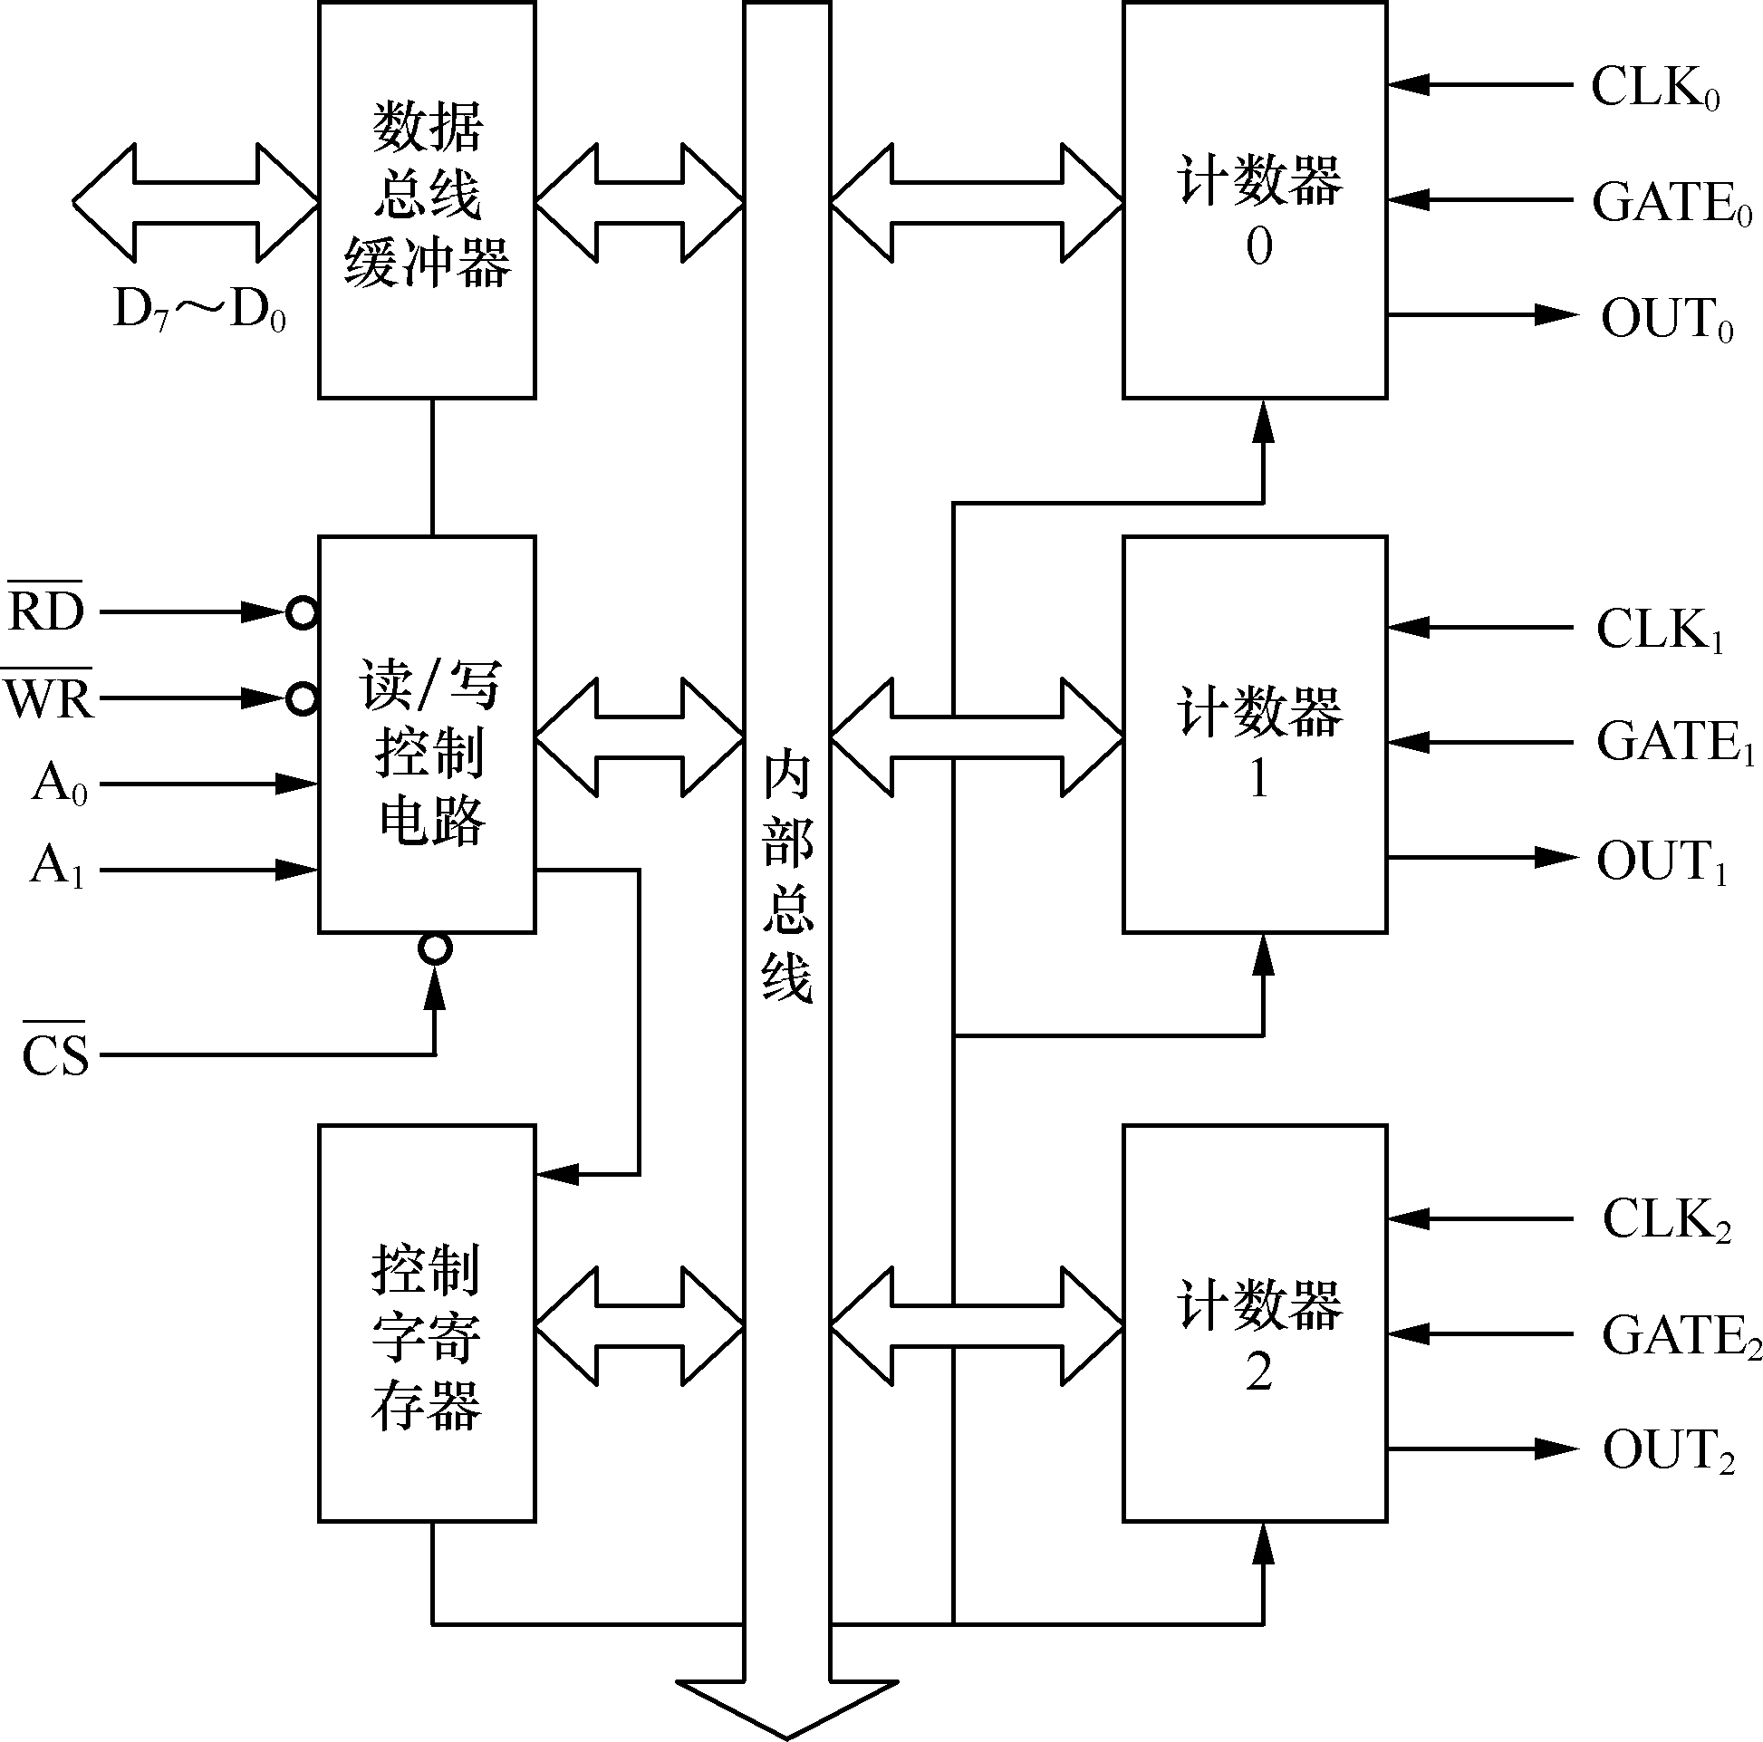
图8-1 8253内部结构图

Slide 6



表8-1 8253的读/写逻辑
 |  |  | A₁ | A₀ | 操 作
0 | 1 | 0 | 0 | 0 | 写计数器0的计数初值
0 | 1 | 0 | 0 | 1 | 写计数器1的计数初值
0 | 1 | 0 | 1 | 0 | 写计数器2的计数初值
0 | 1 | 0 | 1 | 1 | 写控制字
0 | 0 | 1 | 0 | 0 | 读计数器0的当前计数值
0 | 0 | 1 | 0 | 1 | 读计数器1的当前计数值
0 | 0 | 1 | 1 | 0 | 读计数器2的当前计数值

Slide 7
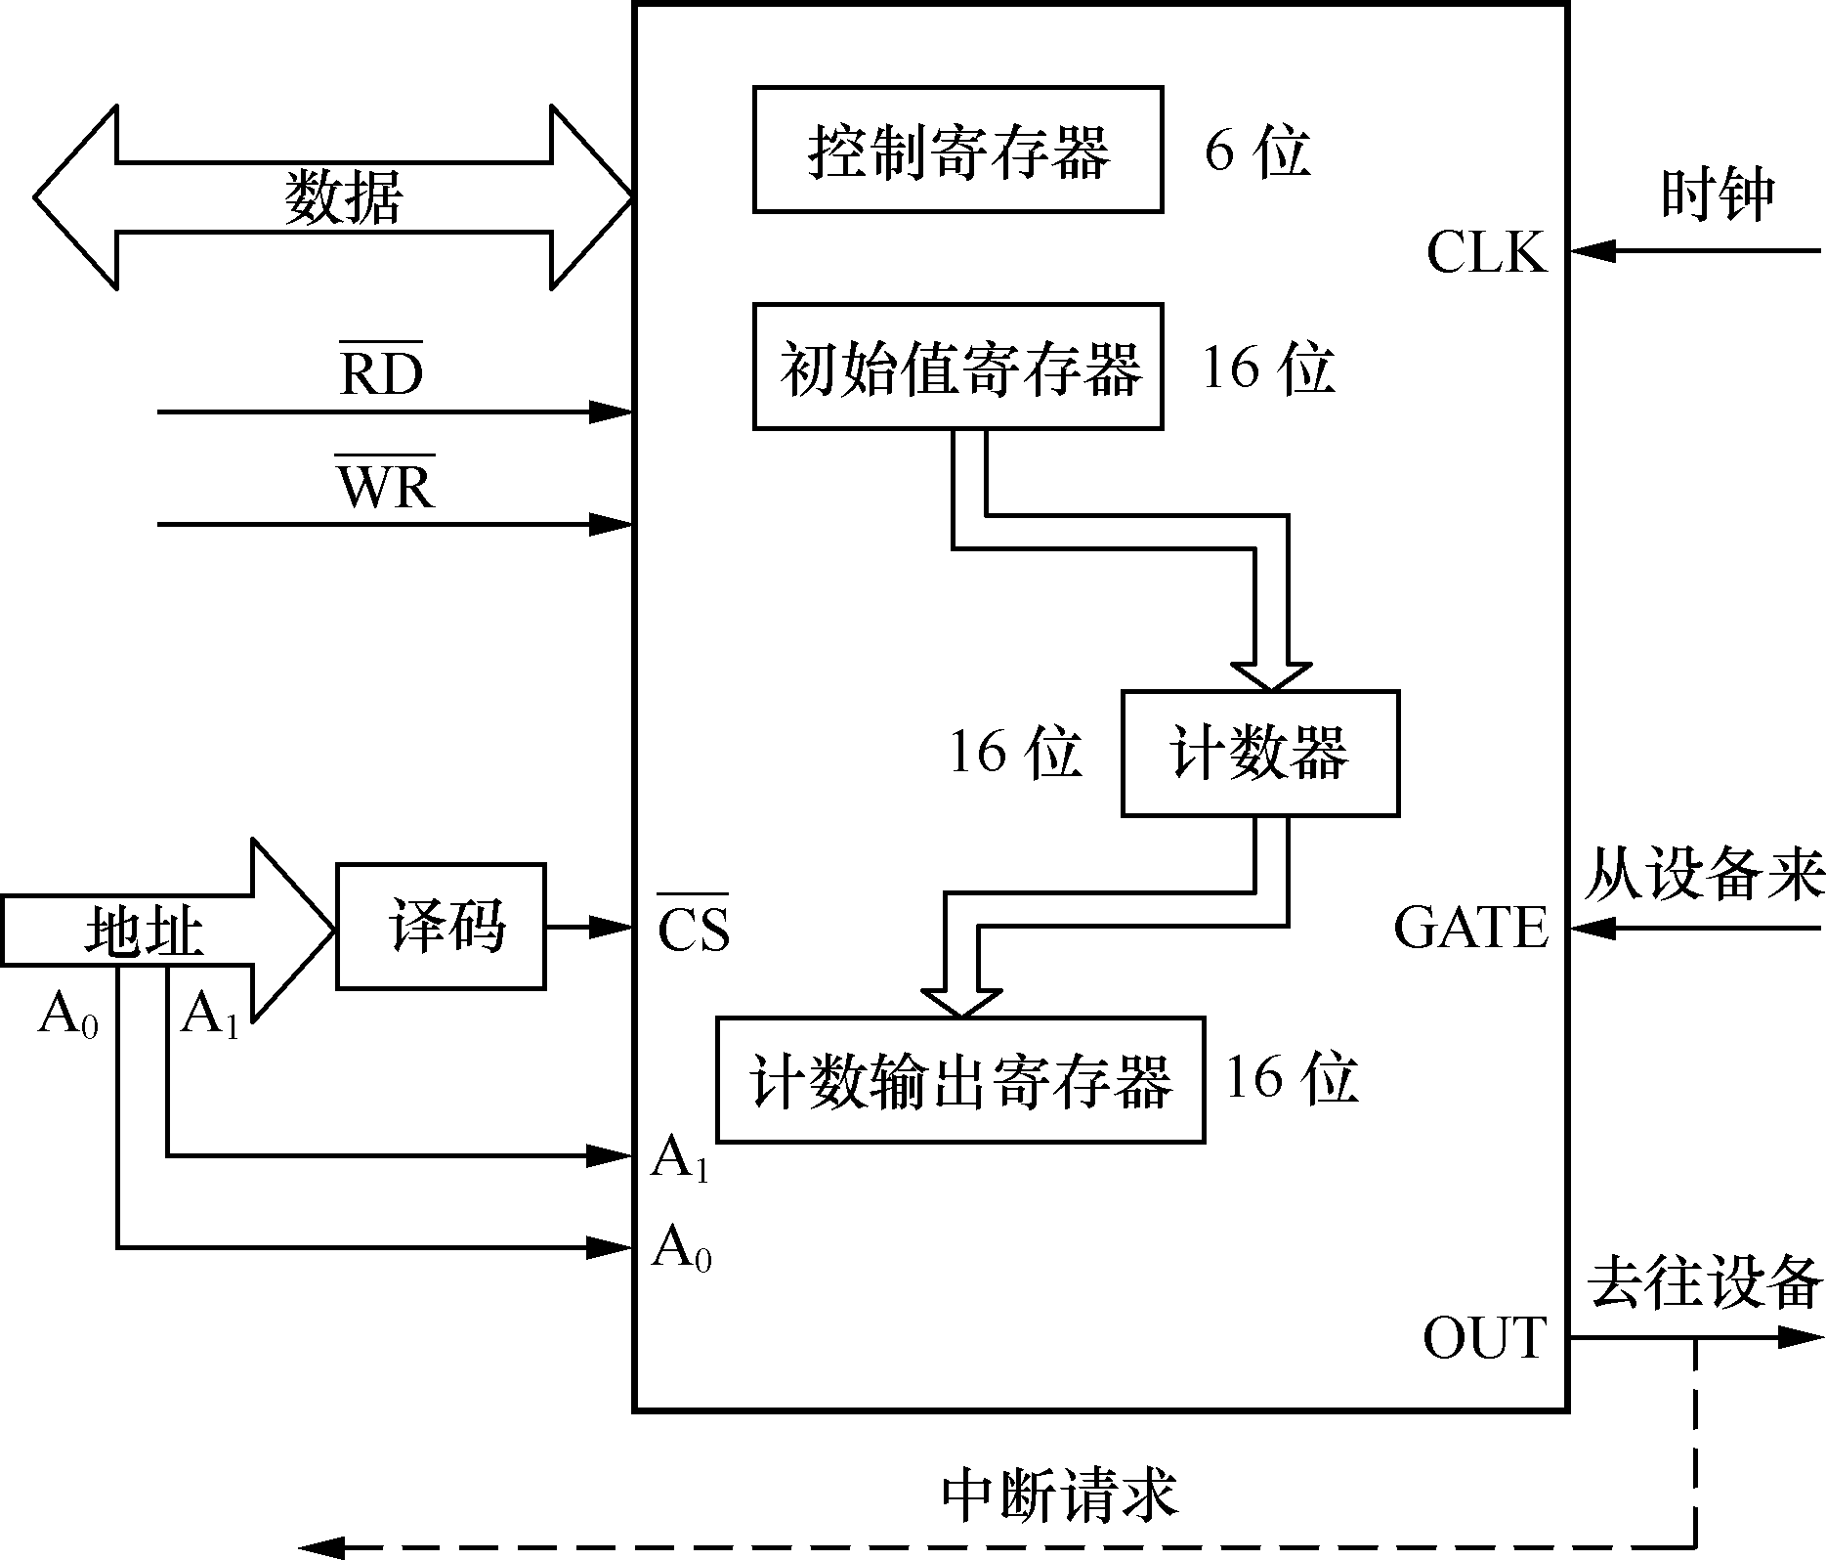
图8-2 计数器逻辑图

Slide 8
控制字寄存器 (A₁A₀ = 1 1 )
SC1 SC0 RL1 RL0 M2 M1 M0 BCD
1 BCD码计数
0 2进制计数
计数器选择:
读写操作
方式选择
00 计数器0
01 计数器1
10 计数器2
1 1 无效
000 方式 0
001 方式 1
×10 方式 2
×11 方式 3
100 方式 4
101 方式 5
00 计数器锁存，供CPU读
01只读/写计数器低字节
10只读/写计数器高字节
11先读/写计数器低字节，
后读/写高字节
图8-3 8253控制字的格式

Slide 9
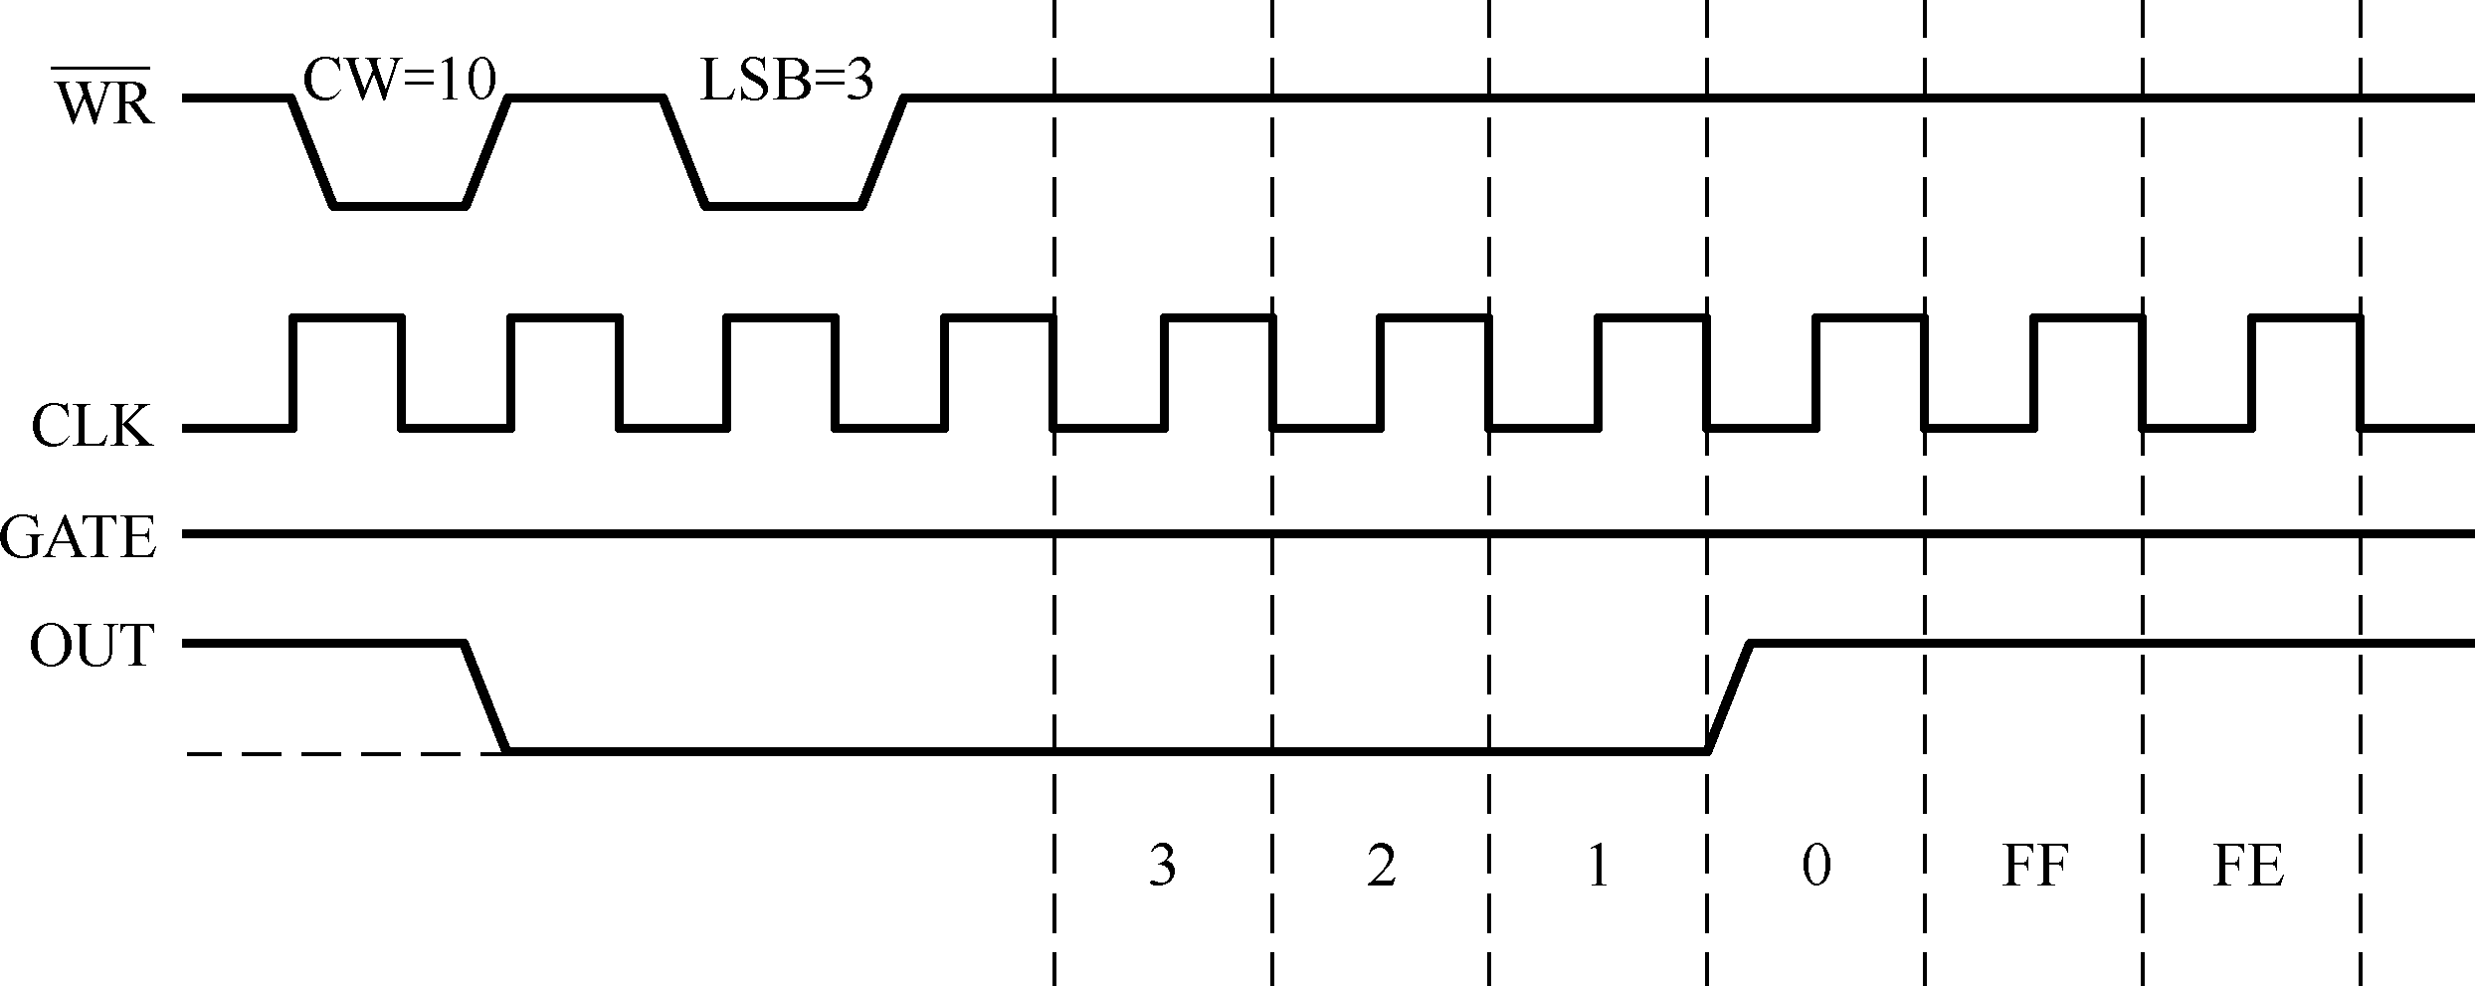
8253的工作方式
1、方式0
图8-4 方式0的波形

Slide 10
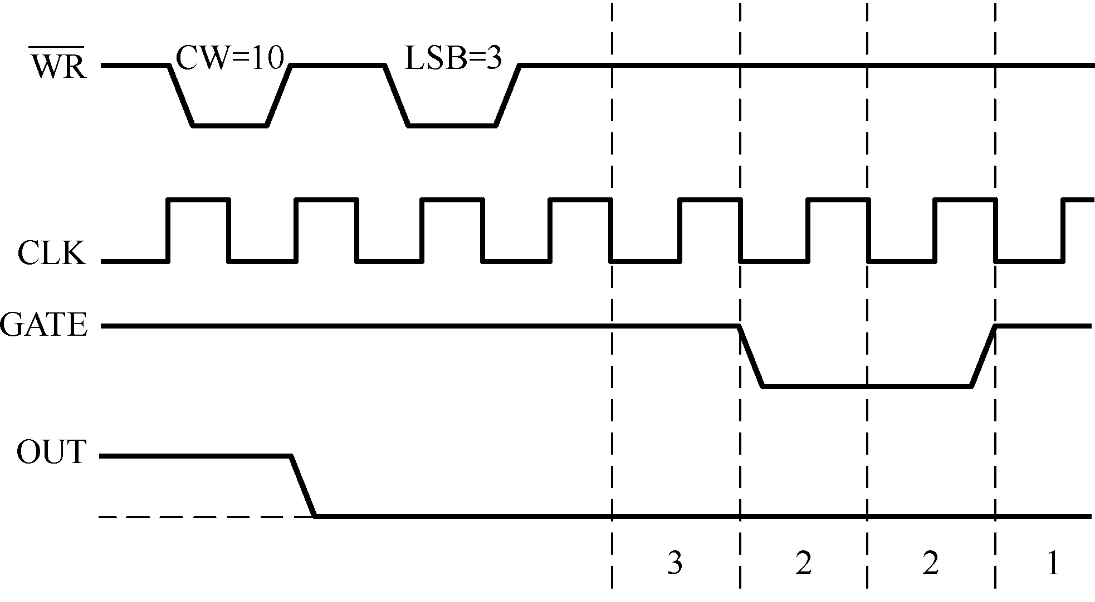
图8-5 方式0 GATE信号的作用

Slide 11
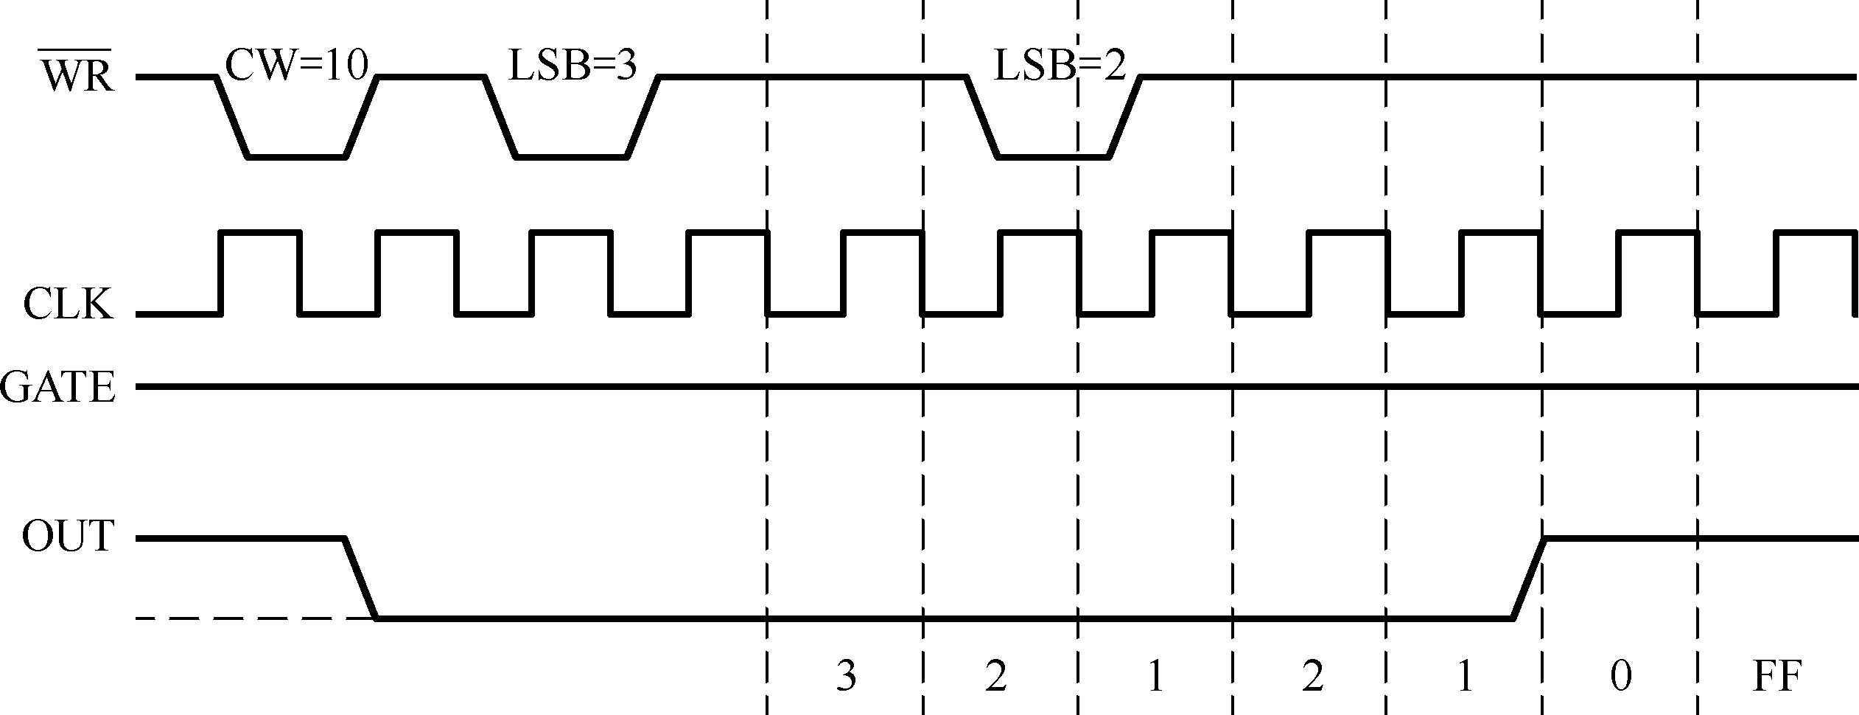
图8-6 方式0 在计数过程改变计数值

Slide 12
方式0特点：
（1）计数器只计数一遍
（2）输出信号OUT会在N+1个CLK脉冲后变高
（3）GATE变低电平可以停止计数过程
（4）改变计数立即有效

Slide 13
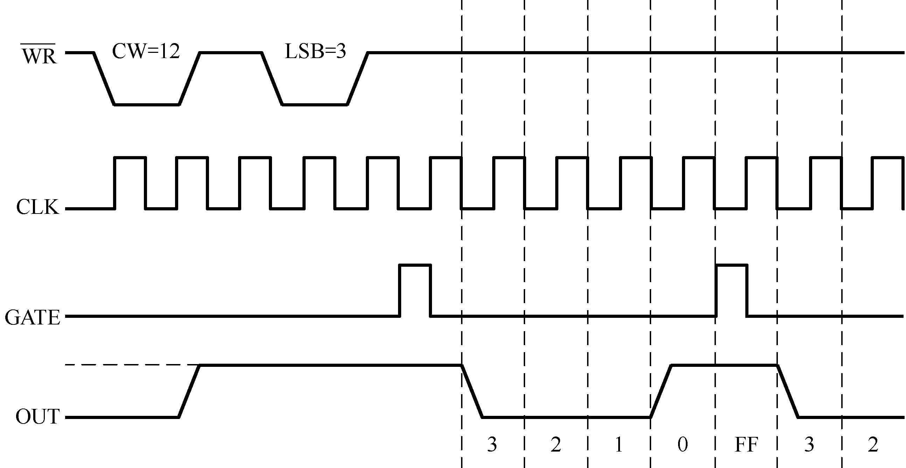
2、方式1
图8-7 方式1的波形

Slide 14
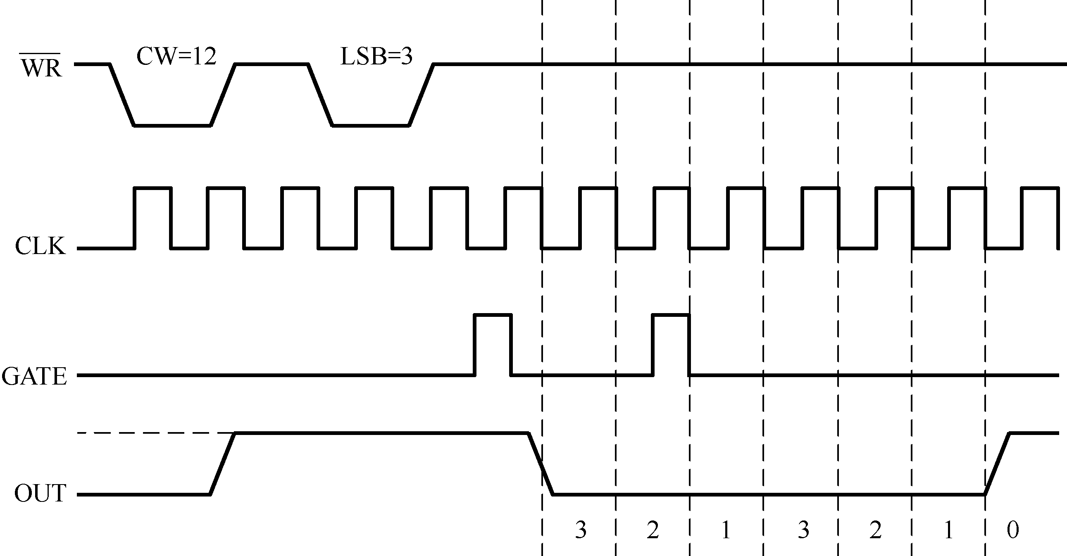
图8-8 方式1 GATE信号的作用

Slide 15
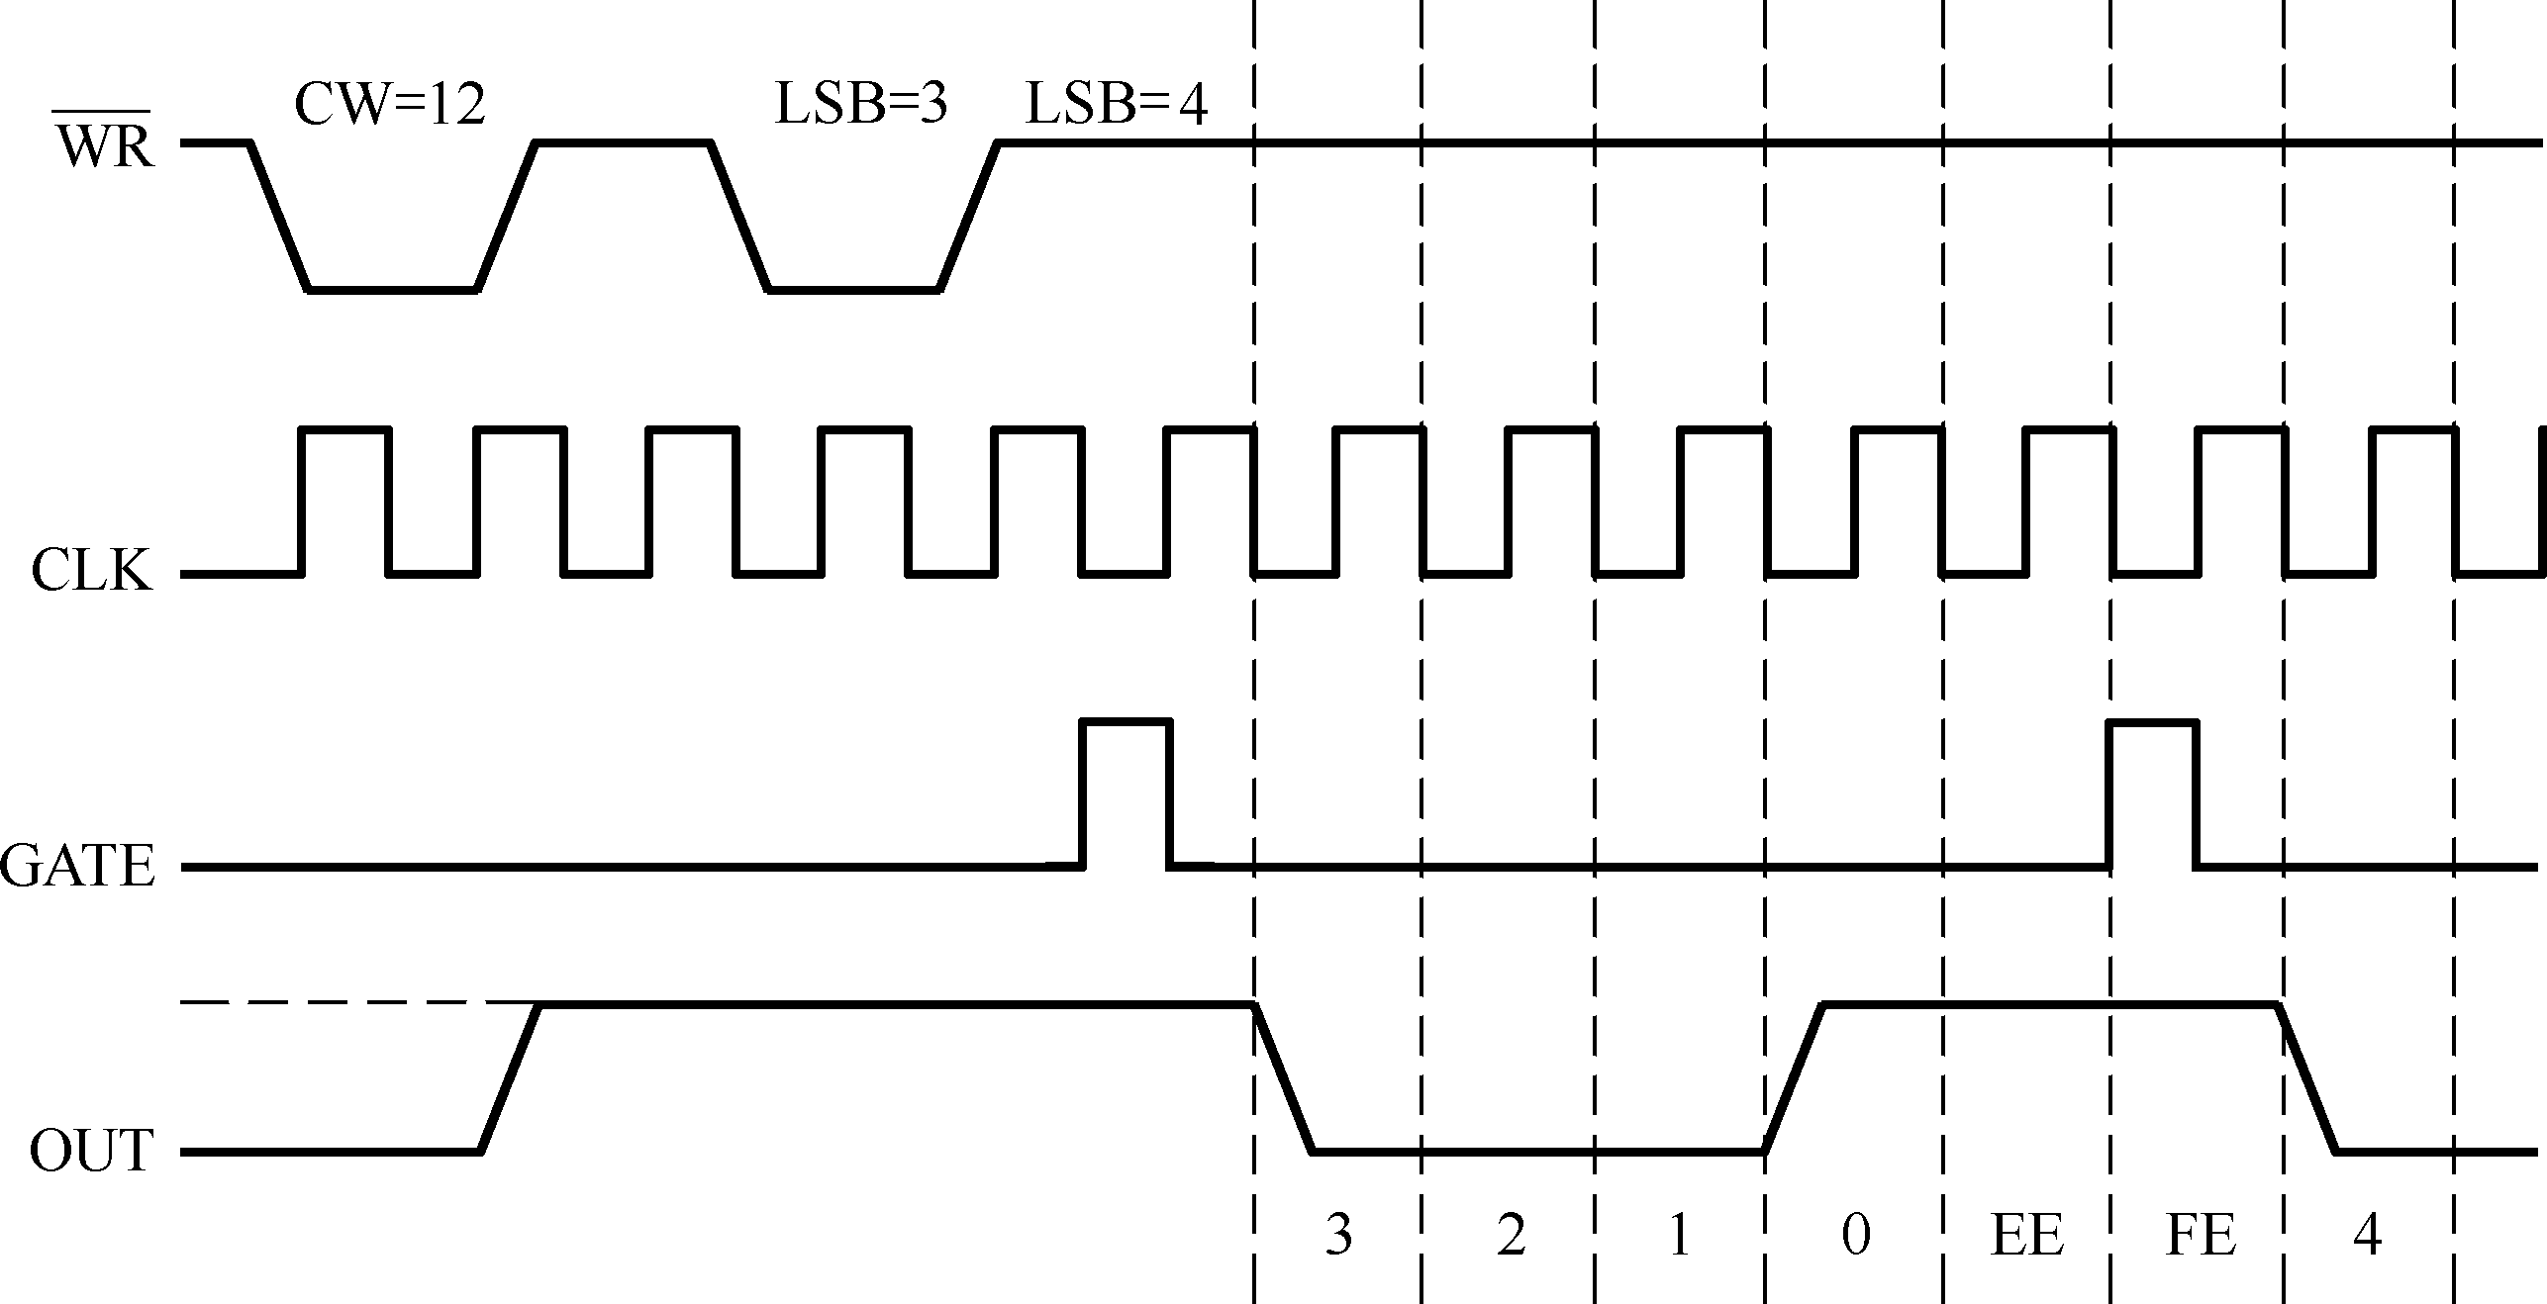
图8-9 方式1在计数过程改变计数值

Slide 16
方式1特点：
（1）计数到0后，如果有外部触发，就可以按原来的计数初值工作
（2）计数过程中GATE信号可以用作重新触发，计数器重新计数
（3）改变计数初值并不是立即有效

Slide 17
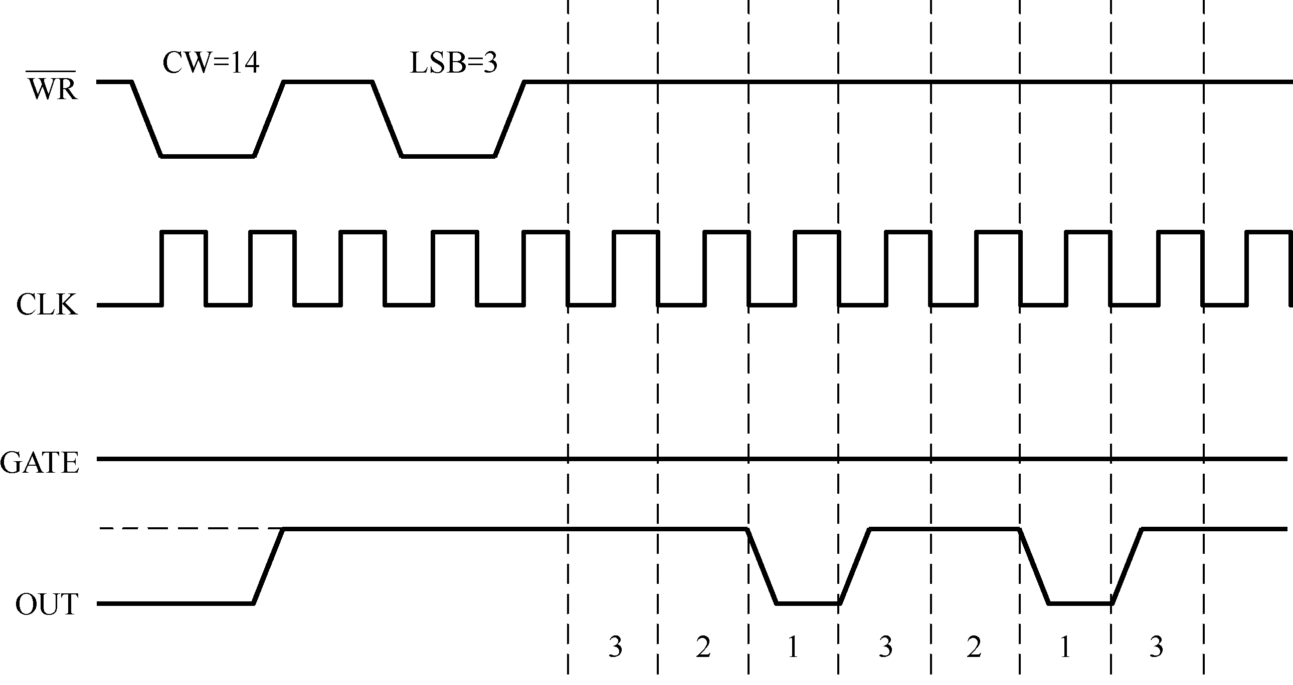
3、方式2
图8-10 方式2的波形

Slide 18
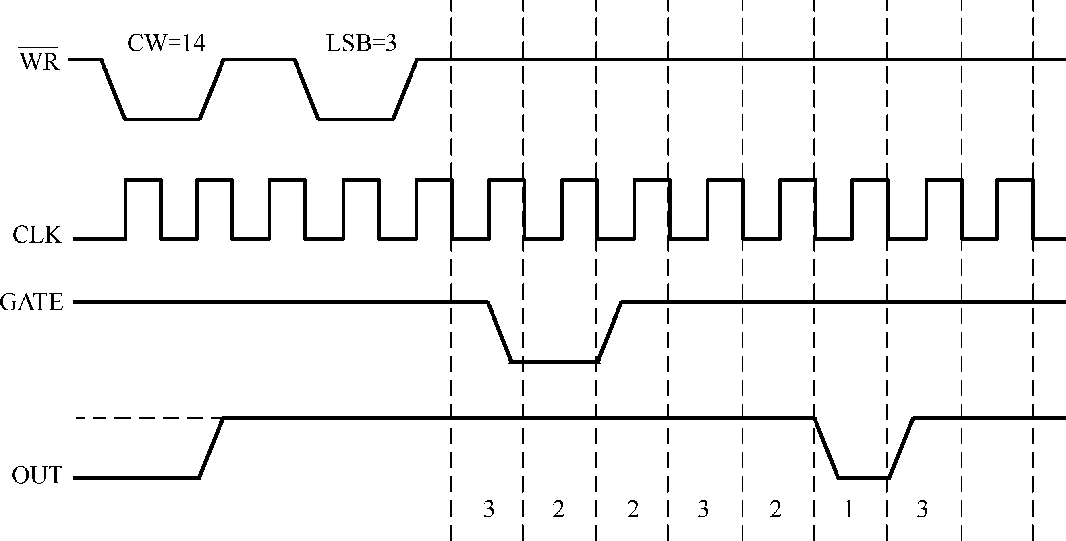
图8-11 方式2 GATE信号的作用

Slide 19
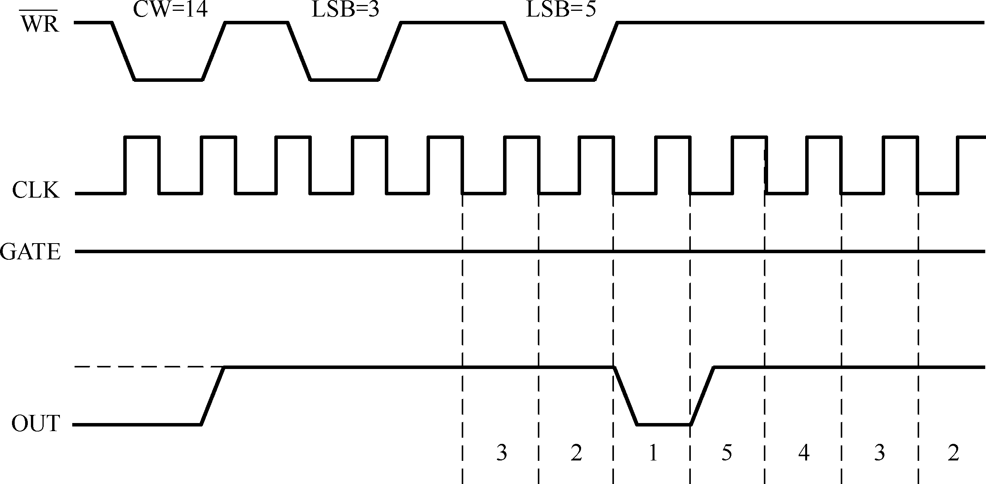
图8-12 方式2在计数过程中改变计数值

Slide 20
方式2特点：
（1）不用重新设置计数值，计数器可以连续工作
（2）以GATE信号停止计数。在GATE变成高电平后的下一个CLK脉冲，计数器恢复原来的初值，重新计数
（3）改变计数值不是立即有效

Slide 21
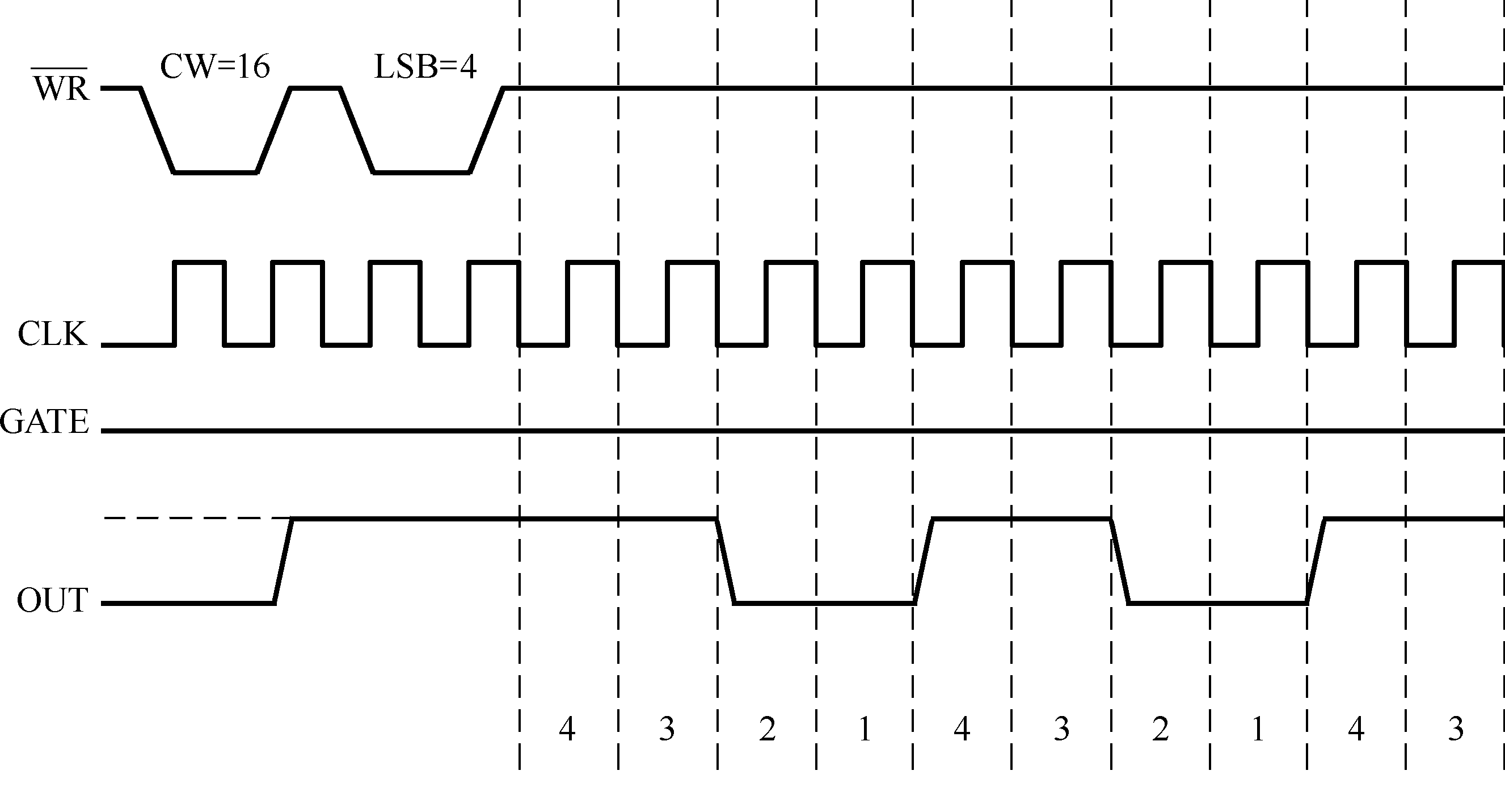
4、方式3
图8-13 方式3波形（计数值为偶数）

Slide 22
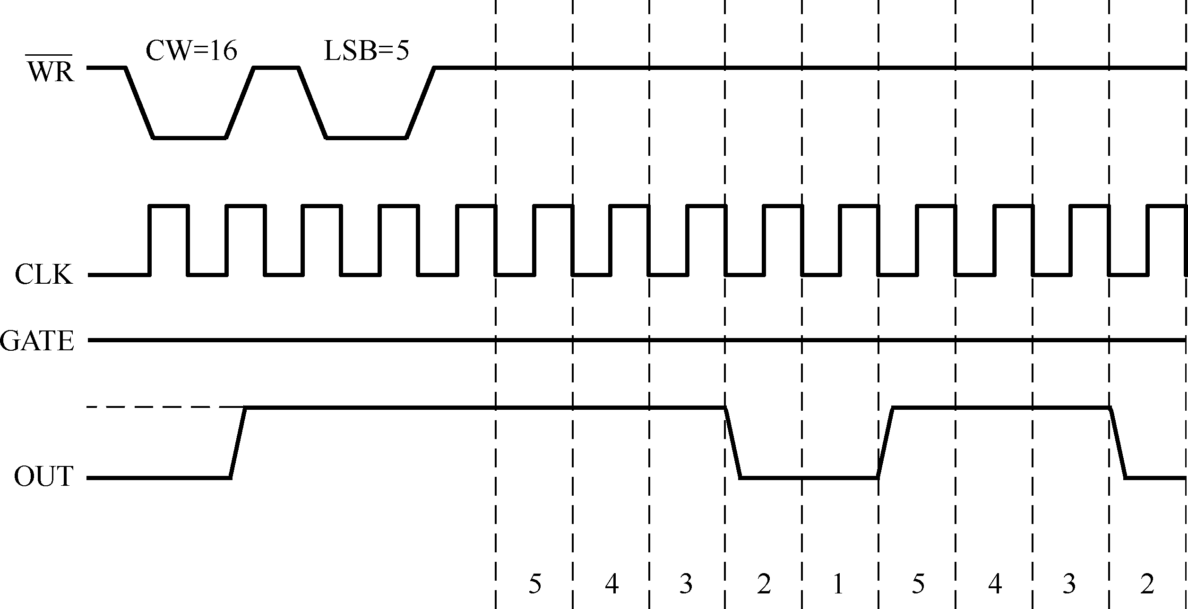
图8-14 方式3波形（计数值为奇数）

Slide 23
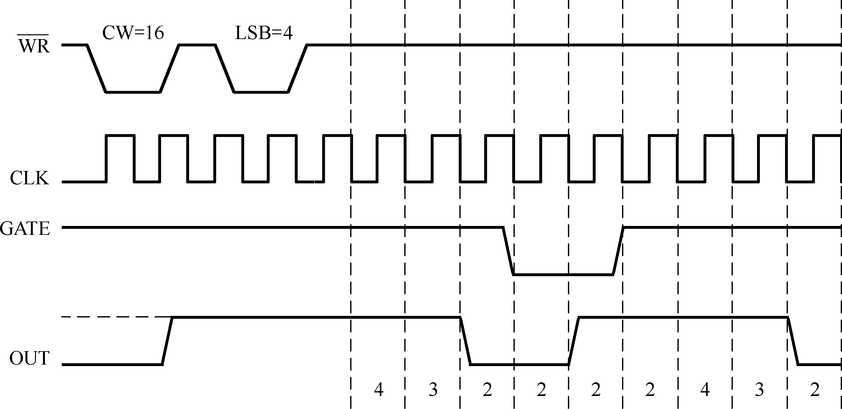
图8-15 方式3 GATE信号的作用

Slide 24
方式3特点：
（1）GATE信号由低变高可以使计数过程重新开始
（2）改变计数初值并不影响现行的计数过程

Slide 25
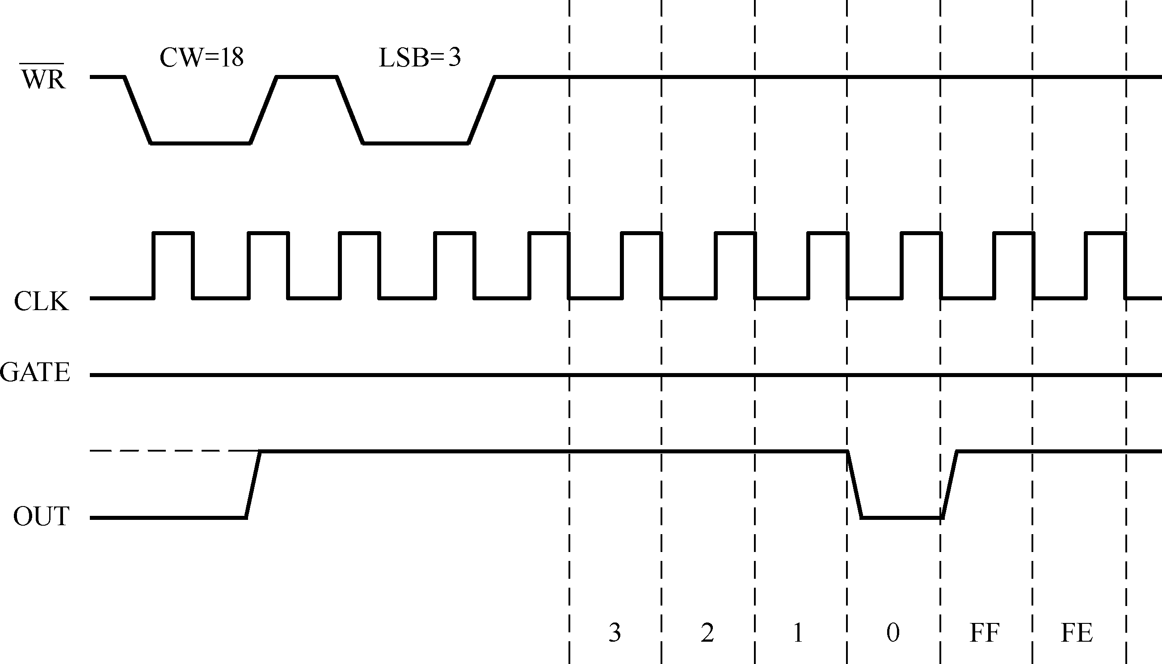
5、方式4
图8-16 方式4的波形

Slide 26
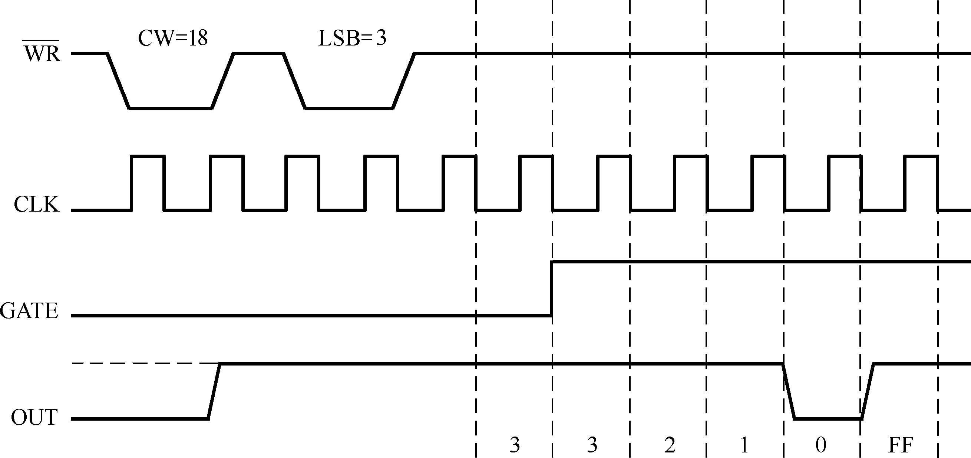
图8-17 方式4 GATE信号的作用

Slide 27
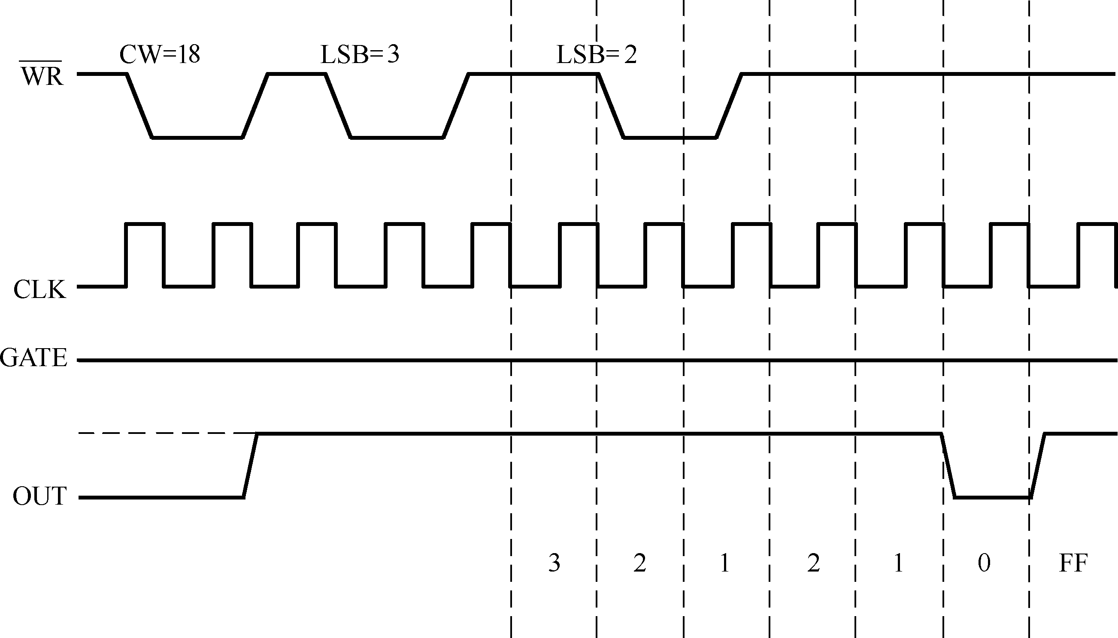
图8-18 方式4在计数过程中改变计数值

Slide 28
方式4特点：
（1）如果设置计数初值为N，则输出信号。OUT会在N+1个CLK脉冲后输出一个负脉冲。
（2）改变计数值为立即有效。

Slide 29
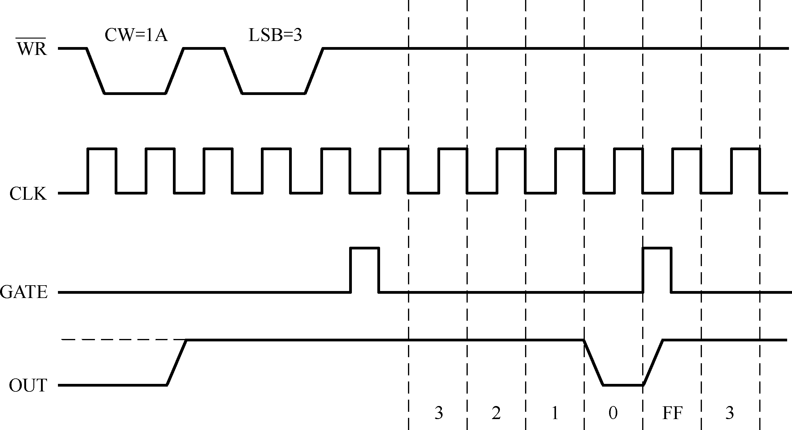
6、方式5
图8-19 方式5的波形

Slide 30
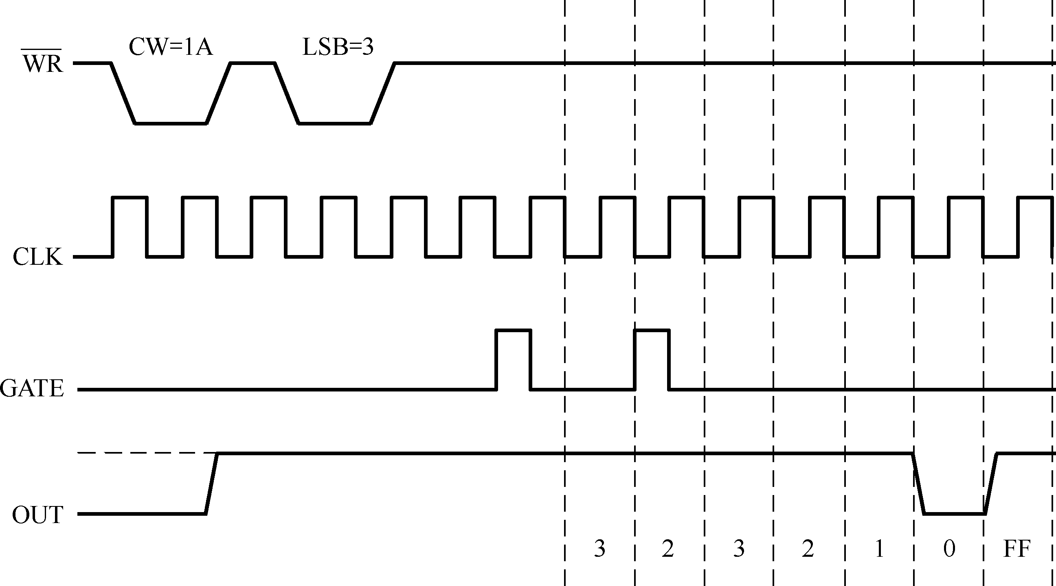
图8-20 方式5 GATE信号的作用

Slide 31
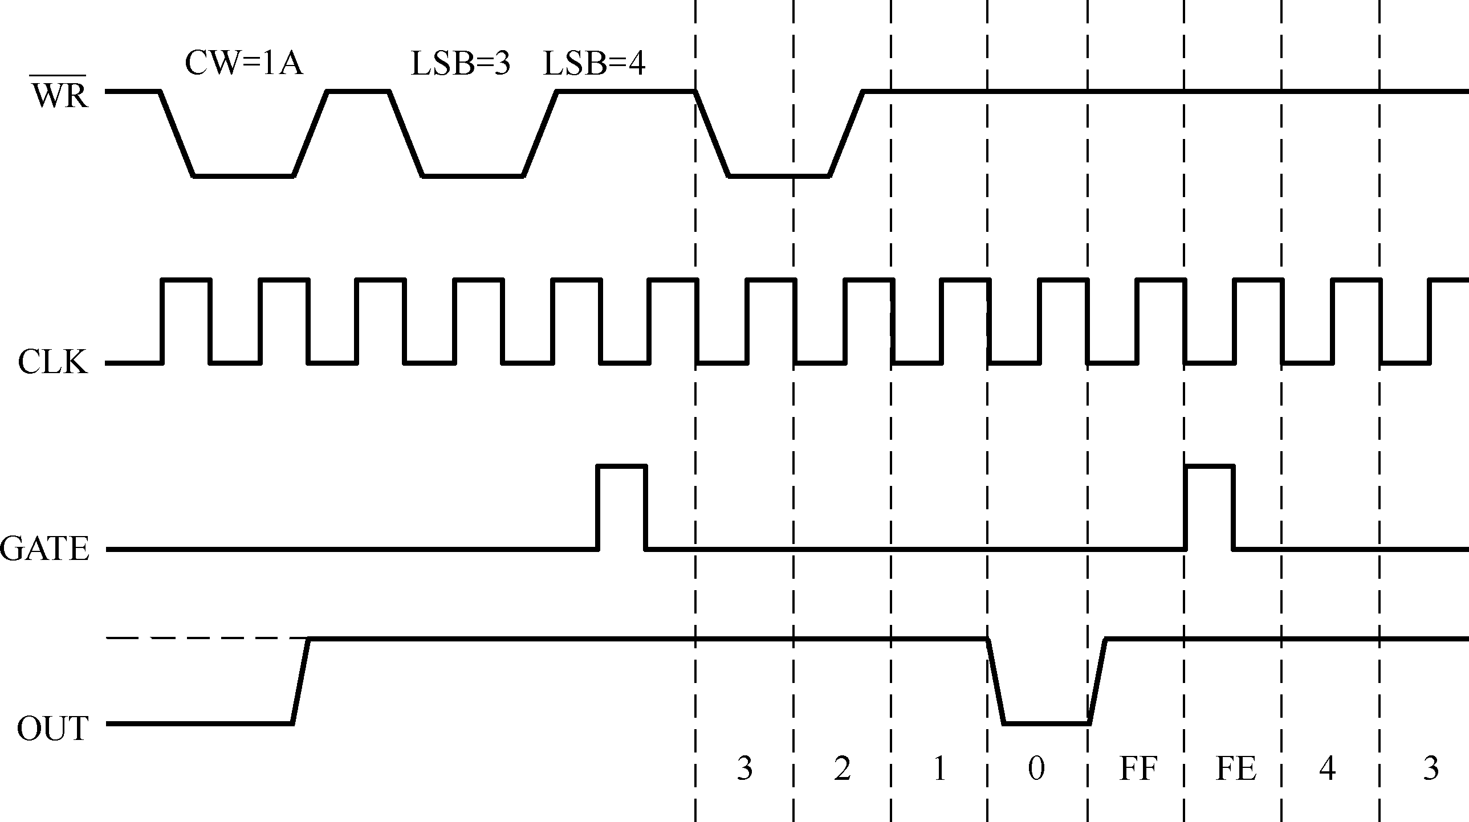
图8-21 方式5在计数过程中改变计数值

Slide 32
方式5特点：
（1）若设置计数值为N，则经过N+1个CLK脉冲后OUT引脚输出一个负脉冲
（2）GATE信号重新触发，可以令计数器重新计数
（3）改变计数初值并不是立即有效

Slide 33
8254与8253的区别
8254是8253的改进型，它们的引脚定义与排列、硬件组成等基本上是相同的。8254的编程方式与8253是兼容的，凡是使用8253的地方均可用8254代替。
8254在8253的基础上做了以下改进：
① 8253最高计数脉冲（CLK）的频率为2MHz，而8254允许的最高计数脉冲频率可达10MHz（8254为8MHz，8254-2为10MHz）。
② 8254在每个计数器通道内部都有一个状态寄存器和状态锁存器，可以将状态字锁存后由CPU读取。状态字的后6位与控制寄存器的内容相同，即控制字中的后6位，最高位反映OUT引脚的状态，次高位反映计数初值是否已写入计数器 。
③ 8254有一个读回命令字，这个命令可以让3个计数通道的计数值都锁存。

Slide 34
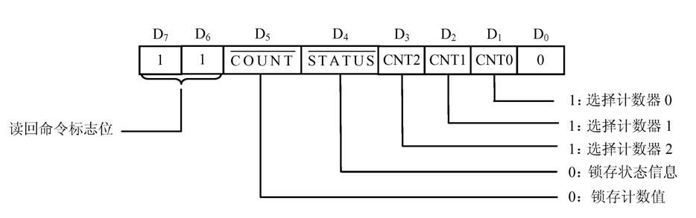
8254锁存控制字
8254的读回命令（写到控制字端口）

Slide 35
8254的读回命令（续）
D7＝1, D6＝1时，为读回命令。
D5＝0为锁存计数值，以便CPU读取当前计数值。
D4＝0为锁存状态信息。
D3～D1是计数器选择位，一次可以锁存一个计数器、两个计数器或者三个计数器中的计数值或状态信息。当某一计数器的计数值或状态信息被CPU读取后，锁存失效。
读回命令写入控制端口，状态信息和计数值都通过计数器端口读取。如果使读回命令的D5和D4位都为0，即状态信息和计数值都要读回，读取的顺序是：先读取状态信息，后读取计数值。

Slide 36
8254状态字(与控制寄存器合用端口，读操作)
D7 | D6 | D5 | D4 | D3 | D2 | D1 | D0
OUT | NULL COUNT | RW1 | RW0 | M2 | M1 | M0 | BCD
(1). OUT : 1 --OUT端为高电平, 0-- OUT端为低电平
(2). NULL COUNT : 0 初值已送入计数器;1初值未送入计数器
(3). RW1 RW0 M2 M1 M0 BCD :同模式控制字(RW1 RW0=00除外,无意义)

Slide 37
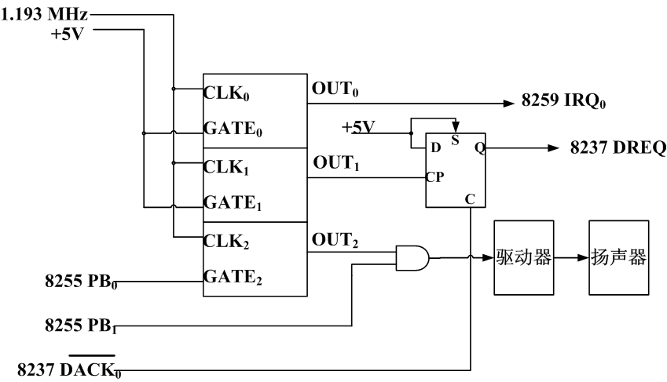
8253在IBM PC机上的应用

Slide 38
编程控制计算机扬声器发声：
（1）通过PB1对扬声器控制
PB0＝0使得8253计数器2的OUT2输出为高电平。然后通过编程使得PB1不断进行反相操作，高低电平分别持续相同的时间，使得输出一定频率的方波，驱动扬声器发声

Slide 39
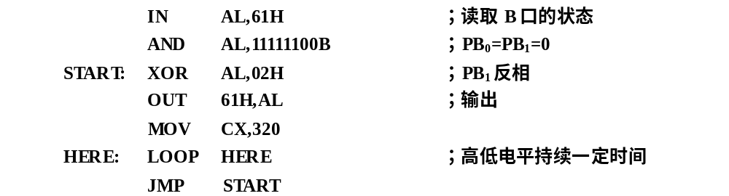
参考程序

Slide 40
（2）通过8253计数器2对扬声器控制
8255PB0端口输出为高电平，使能8253计数器2；PB1端口也为高电平，打开与门。计数器2工作在方式3，通过预置合适的计数初值，使得计数器2输出一定频率的方波

Slide 41
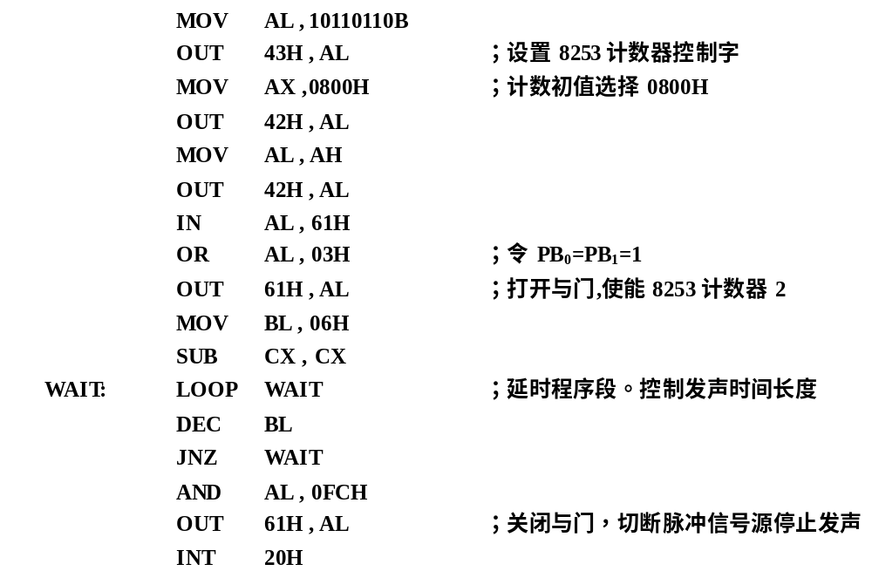
参考程序

Slide 42
计算机唱歌程序
让计算机唱出“Mary Had a Little Lamb”的歌曲 。
已知PC机内8255端口范围为60H~63H，8253端口范围为40H～43H，编程利用计算机内部的8253定时器2控制内部扬声器发声。

Slide 43
表8-2 各音调的频率值及长度
歌词 | 音调 | 频率（Hz） | 长度 |  | 歌词 | 音调 | 频率（Hz） | 长度
Mar | E4 | 330 | 1 |  | Mar | E4 | 330 | 1
y | D4 | 294 | 1 |  | y | D4 | 294 | 1
had | C4 | 262 | 1 |  | had | C4 | 262 | 1
a | D4 | 294 | 1 |  | a | D4 | 294 | 1
lit | E4 | 330 | 1 |  | lit | E4 | 330 | 1
tle | E4 | 330 | 1 |  | tle | E4 | 330 | 1
lamb | E4 | 330 | 2 |  | lamb | E4 | 330 | 1
lit | D4 | 294 | 1 |  | whose | E4 | 330 | 1
tle | D4 | 294 | 1 |  | fleece | D4 | 294 | 1
lamb | D4 | 294 | 2 |  | was | D4 | 294 | 1
lit | E4 | 330 | 1 |  | white | E4 | 330 | 1
tle | G4 | 392 | 1 |  | as | D4 | 294 | 1
lamb | G4 | 392 | 2 |  | snow. | C4 | 262 | 4

Slide 44
STACK SEGMENT PARA STACK 'STACK'
DB 32 DUP (?)
STACK ENDS
DATA SEGMENT
FREQ_L DW 330, 1, 294, 1, 262, 1, 294, 1, 330, 1, 330, 1
DW 330, 2, 294, 1, 294, 1, 294, 2, 330, 1, 392, 1
DW 392, 2, 330, 1, 294, 1, 262, 1, 294, 1, 330, 1
DW 330, 1, 330, 1, 330, 1, 294, 1, 294, 1, 330, 1
DW 294, 1, 262, 4,0
DATA ENDS
CODE SEGMENT
ASSUME CS:CODE, DS:DATA, SS:STACK
BEGIN: MOV AX, DATA
MOV DS, AX
MOV AL, 0B6H
OUT 43H, AL

Slide 45
LEA DI, FRE Q_L
NEXT: MOV AX, 34DEH ;1.193182MHz = 001234DEH
MOV DX, 0012H ;被除数在DX、AX中
MOV BX, [DI] ;频率值作为除数
CMP BX, 0
JZ DONE ;除数为0,结束,返回DOS
DIV BX
OUT 42H, AL ;商作为计数值
MOV AL, AH ;商的高8位
OUT 42H, AL
IN AL, 61H
MOV AH, AL ;保存扬声器状态
OR AL, 3
OUT 61H, AL ;打开扬声器, 让扬声器发声
INC DI
INC DI

Slide 46
MOV BX, [DI] ;控制音调的时间
CALL DELAY
INC DI
INC DI
MOV AL, AH ;恢复扬声器原来的状态
OUT 61H, AL
CALL DELAY2
JMP NEXT
DONE： MOV AH, 4CH
INT 21H

Slide 47
DELAY PROC
PUSH AX
AGAIN1: MOV CX, 16578 ；16578*15.08μs=250ms
AGAIN: IN AL, 61H ;8255A的 PB₄ 每隔15.08μs翻转一次
AND AL, 10H
CMP AL, AH
JE AGAIN
MOV AH, AL
LOOP AGAIN
DEC BL
JNZ AGAIN1
POP AX
RET
DELAY ENDP

Slide 48
DELAY2 PROC
MOV CX, 1328 ;1328*15.08μs =20ms
REPEAT: IN AL, 61H
AND AL, 10H
CMP AL, AH
JE REPEAT
MOV AH, AL
LOOP REPEAT
RET
DELAY ENDP
CODE ENDS
END BEGIN

Slide 49
8.2 并行输入输出接口芯片8255A

Slide 50
8255A简介
有24个可用于与外设相连接的I/O引脚，这24条引脚分属于A、B、C三个端口
有三种主要工作方式：方式0、方式1、方式2

Slide 51
8255A内部结构
A组控
制逻辑
A组
端口A
PA7~PA0
数据
总线
缓冲器
A组
端口C
高四位
PC7~PC4
D7-D0
B组
端口C
低四位
RD
PC3~PC0
读/写
逻辑
控制
B组控
制逻辑
WR
A1
A0
RESET
B组
端口B
PB7~PB0
CS

Slide 52
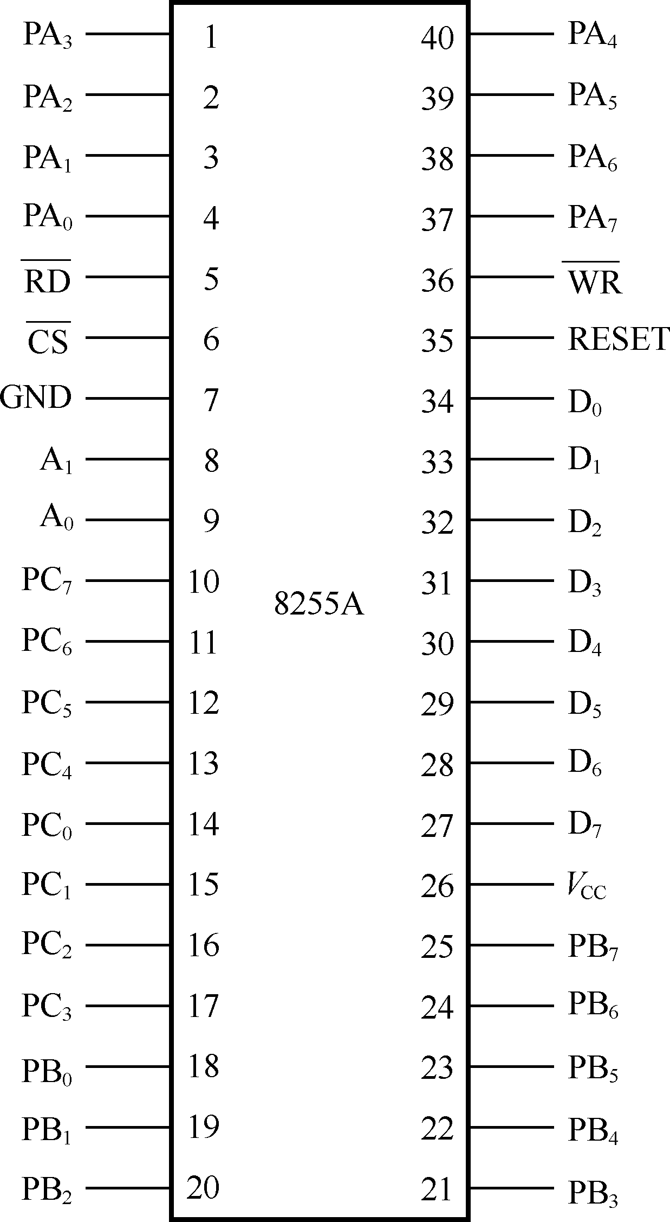
8255A的引脚
（1）和外围设备相连的引脚
● PA₇～PA₀：端口A的8位数据输入/输出引脚。
● PB₇～PB₀：端口B的8位数据输入/输出引脚。
● PC₇～PC₀：端口C的8位数据输入/输出引脚。这8个引脚也可分为高、低4位，高4位和低4位可以分别设置为输入或输出。PC口除了作为一般的输入/输出口外，还可为PA口和PB口提供联络信号。

Slide 53



与系统总线相连的引脚
● RESET：复位引脚，低电平有效。当在该引脚检测到低电平信号时，8255A内部寄存器清零，PA、PB、PC端口被设置为输入。
● ：片选信号，低电平有效。地址线的高位译码后连接该引脚，用于选中8255A芯片。 引脚上的信号有效时，才可以对8255A芯片进行读、写等操作。
● ：读控制，低电平有效。用于CPU从8255A读数据或状态。
● ：写控制，低电平有效。用于CPU向8255A写入数据或控制字。
● D₇～D₀：8255A的数据引脚，和系统总线的数据总线相连。CPU通过这8个引脚与8255A进行数据通信。
● A₁及A₀：端口选择信号。
8255A的几个控制引脚信号和数据传输之间的关系如表8-3所示。

Slide 54



表8-3 8255A读写与控制逻辑
 | A₁ | A₀ |  |  | 操 作 说 明
0 | 0 | 0 | 0 | 1 | 读PA口，数据从端口A送数据总线
0 | 0 | 1 | 0 | 1 | 读PB口，数据从端口B送数据总线
0 | 1 | 0 | 0 | 1 | 读PC口，数据从端口C送数据总线
0 | 0 | 0 | 1 | 0 | 写PA口，数据从数据总线送端口A
0 | 0 | 1 | 1 | 0 | 写PB口，数据从数据总线送端口B
0 | 1 | 0 | 1 | 0 | 写PC口，数据从数据总线送端口C
0 | 1 | 1 | 1 | 0 | 若所写入8位数据的D₇为1，则该8位数据为方式控制字；若D₇为0，则该8位数据为对C端口的置位/复位命令
1 | × | × | × | × | 未选中该8255A芯片，其D₇～D₀引脚进入高阻状态
0 | 1 | 1 | 0 | 1 | 非法的信号组合，A₁A₀=11时，只能写不能读
0 | × | × | 1 | 1 | 读/写命令均无效，不对8255A进行读写，D₇～D₀进入高阻状态

Slide 55
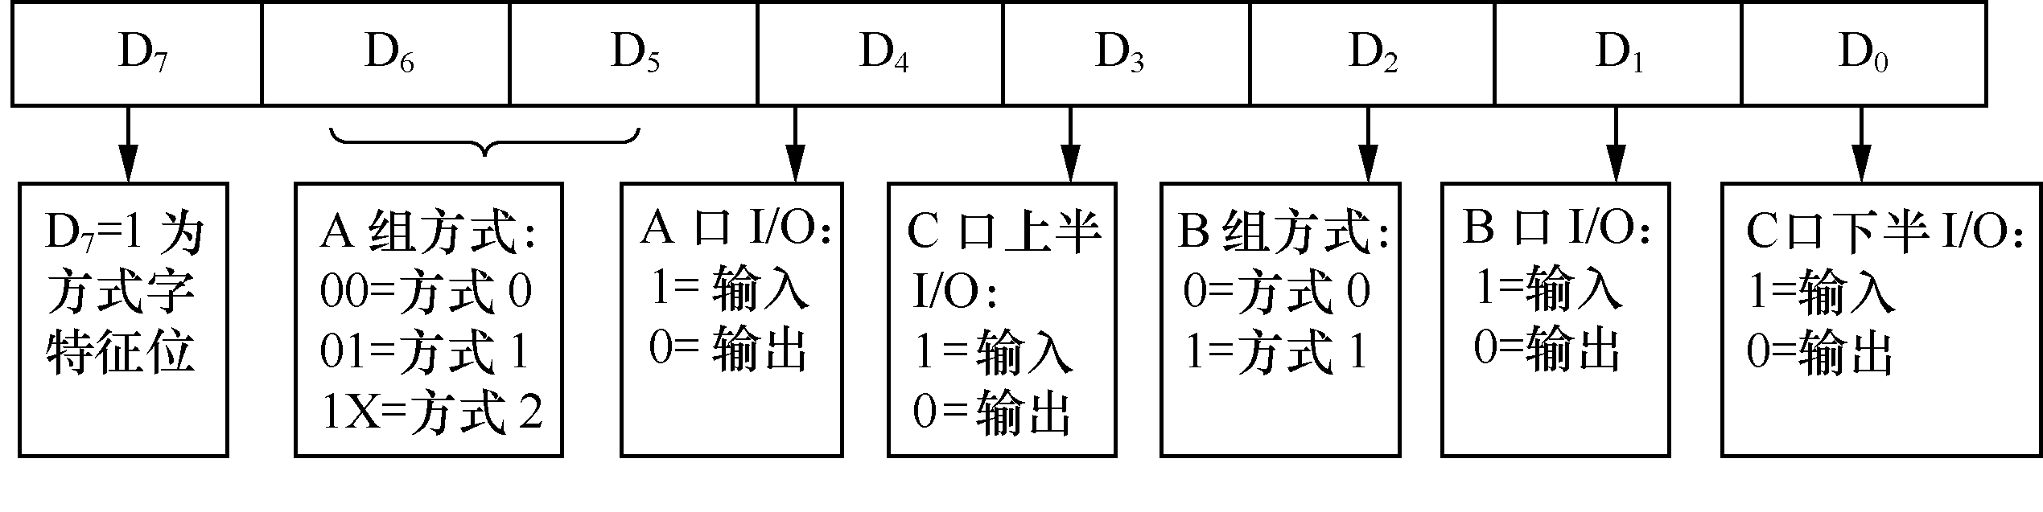
(A1A0=11)
图8-25 8255A方式选择控制字
8255A控制字
可以由CPU向8255A的控制字寄存器输出一个控制字来选择，D7位为1。

Slide 56
D₇=1，为方式选择控制字的标识，以区别写到同一端口的按位置位/复位控制字。
D₆D₅两位用来选择A组的3种工作方式之一。D₆D₅为00选择方式0，为01选择方式1，为10或者11都选择方式2。
D₄位决定端口A以输入方式工作还是以输出方式工作，D₄=1为输入（Input），D₄=0为输出（Output）。注意，1对应Input，而1与Input的I像；0对应Output，而0与Output的O像。后面的输入/输出确定位D₃、D₁、D₀也有类似特点。
D₃位决定端口C高4位为输入还是输出，D₃=1为输入，D₃=0为输出。
D₂位用于选择B组的两种工作方式中的一种，D₂=0，选择方式0；D₂=1选择方式1。
D₁位决定端口B为输入还是输出，D₁=1为输入，D₁=0为输出。
D₀位决定端口C低4位为输入还是输出，D0=1为输入，D₀=0为输出。

Slide 57
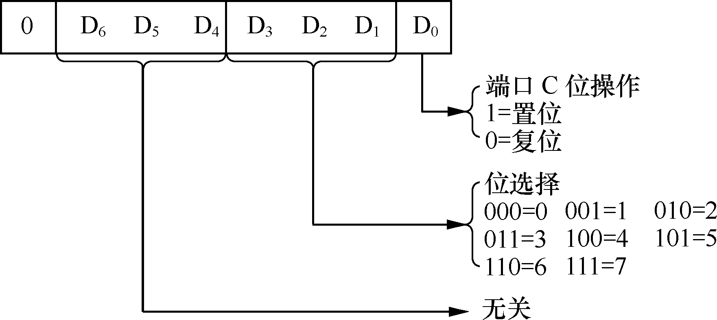
（A1A0=11）
图8-26 端口C按位置位/复位控制字

Slide 58
按位置位/复位操作特点：
  （1）D7必须是0, A1A0=11, 与控制字共用同一个端口
  （2）D3、D2、 D1为位选择
  （3）最低位D0表示该操作是置位（D0＝1）或复位（D0＝0）

Slide 59
例如，若8255A的地址为60H～63H（其中63H为控制字寄存器地址），若要使PC₆置位，可用下列指令实现。
MOV AL,00001101B
OUT 63H,AL
同理，如果要使已置位的PC₆复位，可以用下列指令实现。
MOV AL,00001100B
OUT 63H, AL

Slide 60
方式选择
1、方式0 （基本输入输出 ）
即无条件传送方式，没有用于应答的联络信号，也不使用中断来控制数据的传送。CPU可随时写数据到指定端口或从指定端口读出数据。

Slide 61
方式0的基本特点如下。
● 8255A的两个8位端口（端口A和B）以及两个4位的端口（C端口上半部分和C端口下半部分）都可以作为方式0输入/输出，可有16种不同的输入/输出组合。
● 端口C高4位和低4位两部分可以同为输入/输出，也可以不相同。但CPU访问端口C作为一个8位整体访问，两个部分不能分别单独进行读写。若设定C口一半为输入，另一半为输出时，则访问端口C需采用适当的屏蔽措施，如表8-4所示。
● 输出有锁存而输入无锁存。从任何端口读取的数据是CPU执行读操作周期时出现在端口引脚上的数据，而CPU输出的数据则能保存在端口的输出锁存器并出现在端口引脚上，直到下一次输出操作时为止。

Slide 62
表8-4 端口C方式0的输入/输出
CPU操作 | 高４位（A组） | 低4位（B组） | 数据处理
IN | 输入 | 输出 | 必须屏蔽掉低4位
IN | 输出 | 输入 | 必须屏蔽掉高4位
IN | 输入 | 输入 | 读入8位均为有用位
OUT | 输入 | 输出 | 送出的数据只设在低4位
OUT | 输出 | 输入 | 送出的数据只设在高4位
OUT | 输出 | 输出 | 送出的数据设在高4位和低4位

Slide 63
方式0输入的基本时序如图8-27所示。
在外设的数据准备好后，CPU用输入指令从8255A读入这个数据，发出读命令 ，读命令 低电平的宽度（即有效时间）T_{RR}至少应为300ns，而且地址信号必须在读命令 有效前T_{AR}时间有效，T_{AR}的最小值为0。在 变为低电平后经过时间T_{RD}，输入数据就可以在数据总线上稳定，T_{RD}的最大值为250ns。
外设输入数据需在读命令有效前有效，T_{IR}是外设输入数据需先于读命令 出现的时间，最小值为0。
外设输入数据在读 脉冲结束后还需维持T_{HR}的时间有效，T_{HR}最小为0。
读信号 无效后地址仍需T_{RA}的时间有效，T_{RA}最小为0。
读信号 无效后经过T_{DF}的时间数据引脚浮空，T_{DF}的最小值为10ns，最大值为150ns。
两次读操作之间最小时间间隔为850ns。

Slide 64
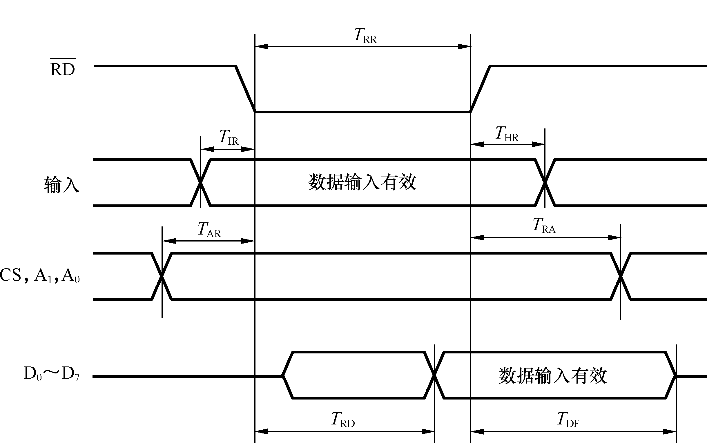
方式0输入时序：
图8-27 方式0的输入时序

Slide 65
8255A方式0输出的基本时序如图8-28所示。
由输出指令把CPU的数据输出给外设，输出指令会给8255A发出低电平有效的写命令 。
对于8255A，要求写脉冲宽度T_{ww}至少为400ns。且地址信号必须在写信号前T_{AW}时间有效，T_{AW}的最小值为0；并在写信号结束后保持T_{WA}时间有效，T_{WA}的最小值为20ns。
要写出的数据必须在写信号结束前T_{DW}时间出现在数据总线上，T_{DW}的最小值为100ns；并在写信号结束后保持T_{WD}时间有效，T_{WD}的最小值为30ns。这样，在写信号后最多T_{WB}时间，写出的数据在输出端口出现，T_{WB}的最大值为350ns。

Slide 66
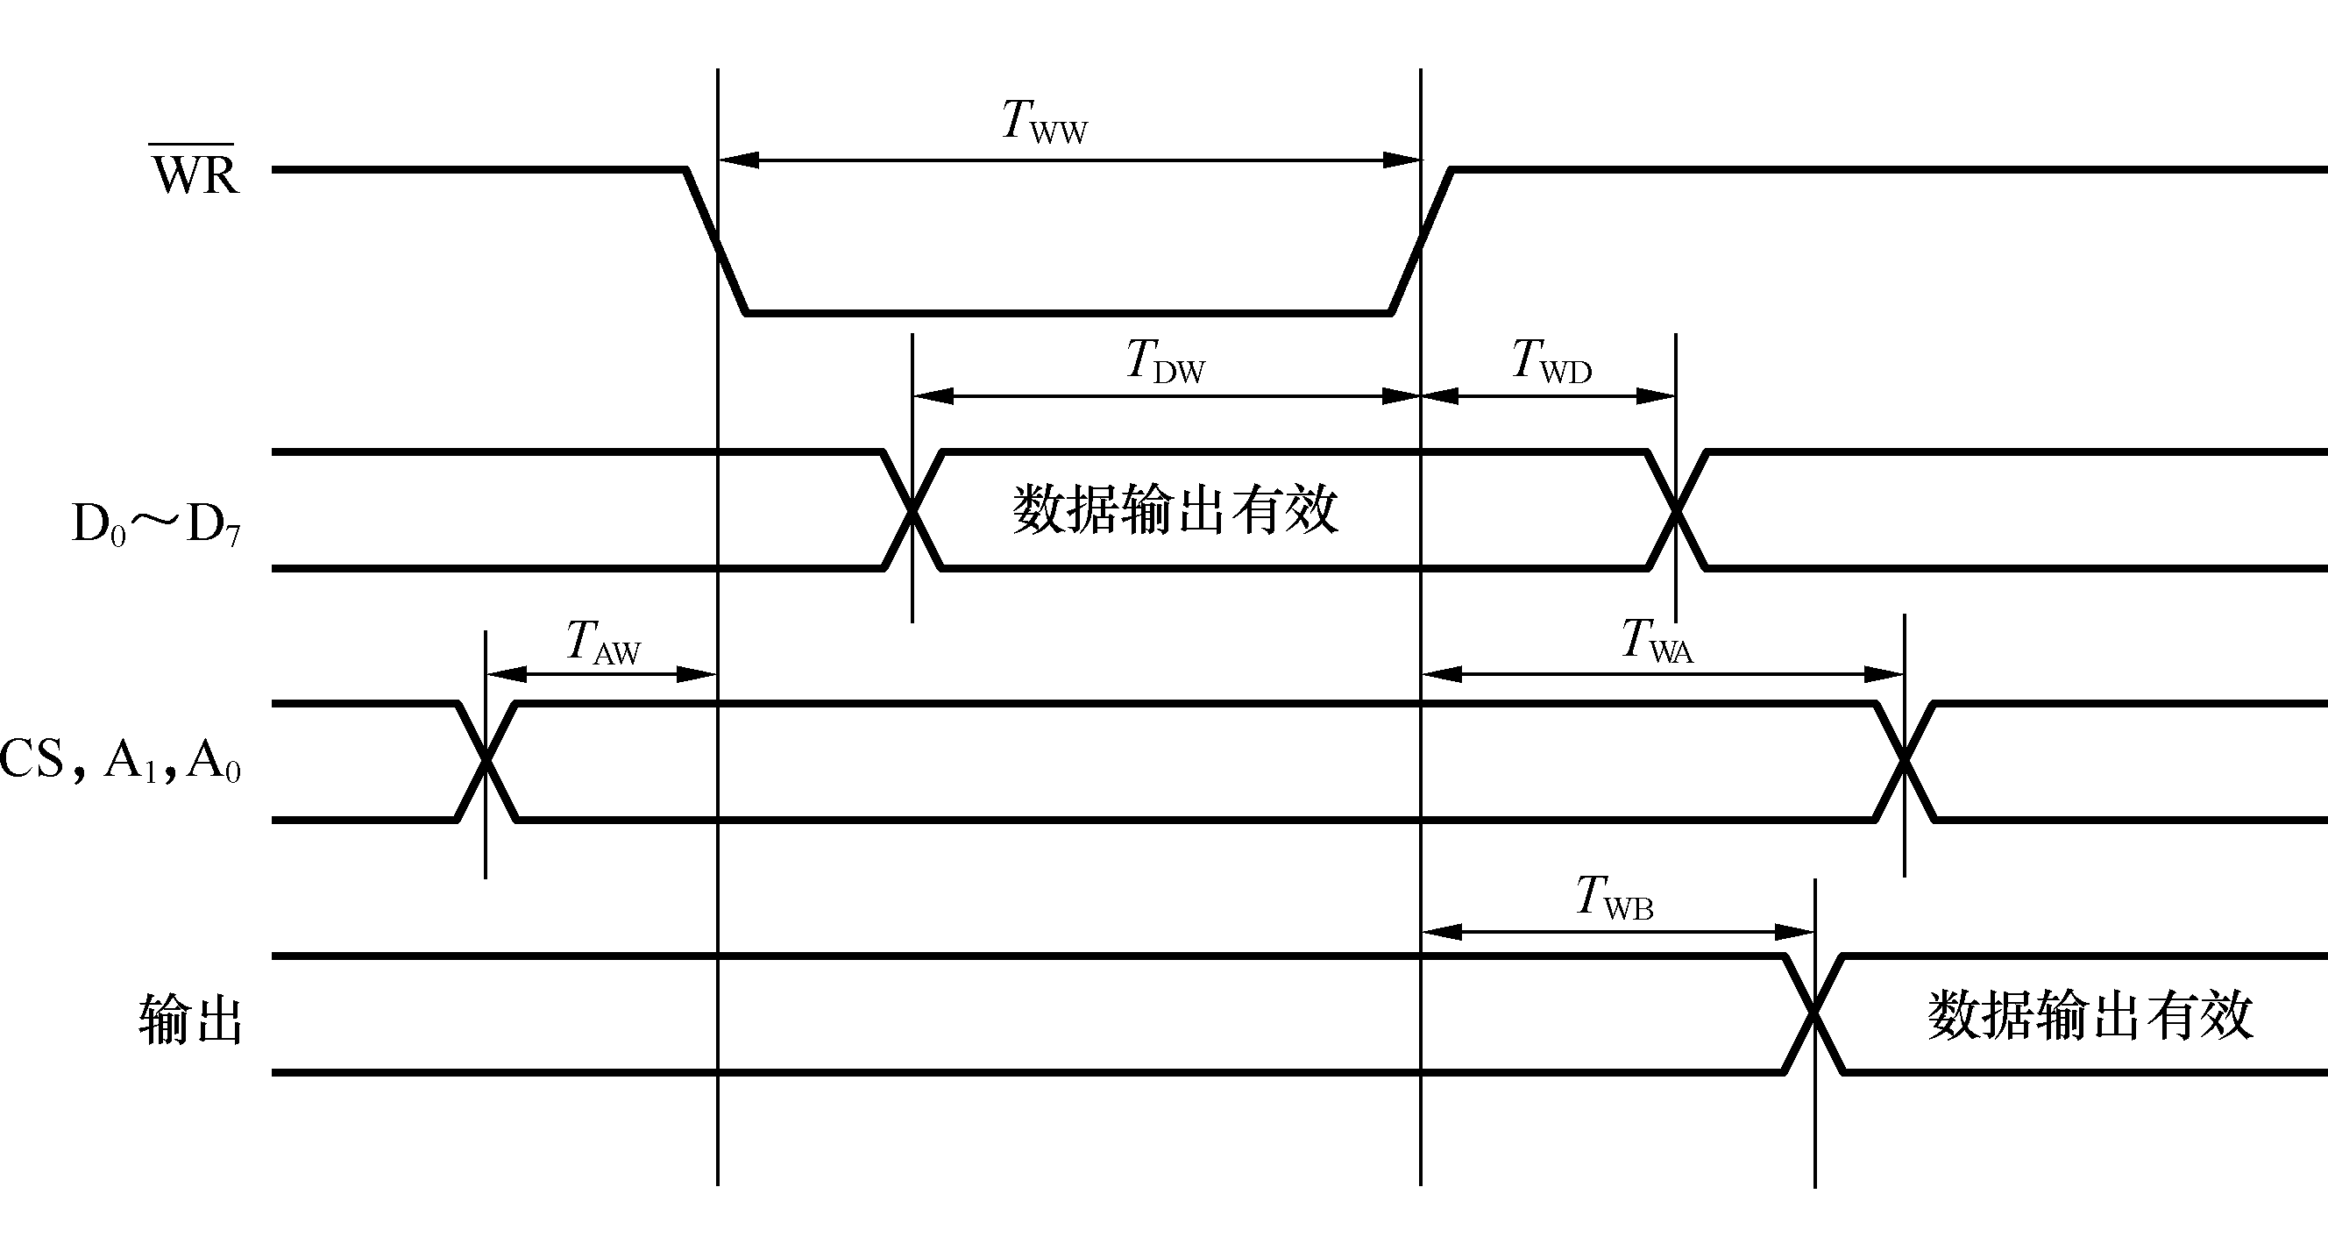
  方式0输出时序：
图8-28 方式0的输出时序

Slide 67
2、方式1（选通的输入/输出方式 ）
8255A工作在方式1时，无论是输入还是输出都是通过应答方式实现的。
这时端口A和端口B作为数据端口，而端口C的一部分引脚用作握手信号线与中断请求线，端口C还保持有关状态可供CPU查询。
如果外设能为8255A提供选通信号或者数据接收应答信号，则常使8255A工作于方式1，此时CPU与外设间可以采用查询或中断方式传送数据。

Slide 68
8255A端口A和C口的上半部分作为A组，端口B和C口的下半部分作为B组。
A组和B组可以分别设定为工作在方式1输入/输出。此时，端口A或端口B为输入/输出端口，且输入/输出均有锁存，而C口中的3位提供方式1输入/输出所需的联络信号。
设置A组工作于方式1时，则余下的13位可工作于方式0或方式1。
设置B组工作于方式1时，端口A可选择工作于方式2、方式1或方式0。
若端口A或B同时工作于方式1，端口C余下两位还可作为输入/输出，用于传送数据或控制信号等，也可以单独置位/复位。

Slide 69
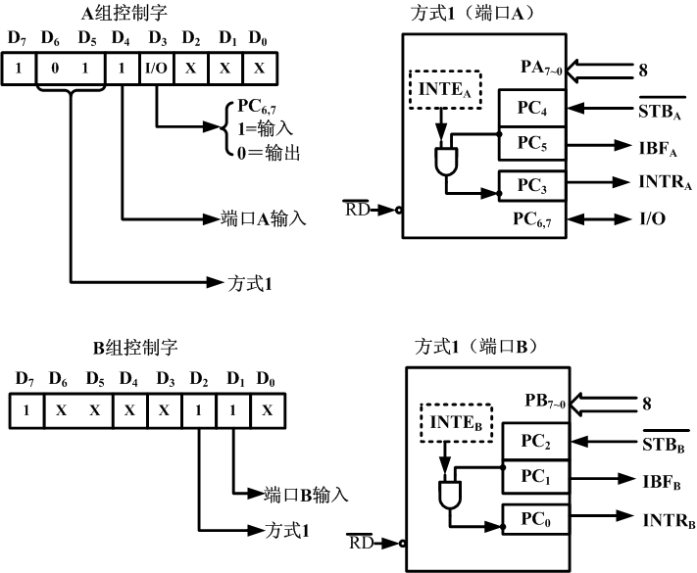
（1）方式1输入
图8-29 方式1输入端口状态

Slide 70
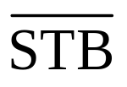

（Strobe）：选通输入控制信号，低电平有效。此信号必须由外部设备产生，用于将数据选通，并锁存入数据输入锁存器。PA端口的 信号连至PC₄引脚，PB端口的 信号连至PC₂引脚。
IBF（Input Buffer Full）：输入缓冲器满指示信号，高电平有效。这是由8255A送给外设的信号，作为对外设送来的 的响应信号。IBF为高电平时，表明外设送来的数据已锁存入端口。只要CPU尚未从8255A的端口读走数据，则IBF一直保持高电平，向外设指明不能再传送数据。它由 信号置位，而由 信号的上升沿复位。PA端口的IBF信号连至PC₅引脚，PB端口的IBF信号连至PC₅引脚。

Slide 71
INTR（Interrupt Request）：中断请求信号，高电平有效。它通常和8259A的某条IR线相连接，作为8259A的中断请求输入信号。当 为高电平，IBF也为高电平，且INTE为“1”时，INTR信号有效。PA端口的INTR信号由PC₃引脚提供，PB端口的INTR信号由PC₀引脚提供。
INTE_{A}（Interrupt Enable A）：端口A中断允许信号。可以通过对PC₄的按位置位/复位来控制（PC₄=1，允许中断）。
INTE_{B}（Interrupt Enable B）：端口B中断允许信号。可以通过对PC₂的按位置位/复位来控制（PC₂=1，允许中断）。

Slide 72
方式1输入时序
图8-30给出了方式1的输入时序。其输入的工作过程主要由与外设通信和与CPU通信的过程组成。
下面以PA口方式1输入为例，讲解方式1的输入过程。
PB口的过程类似，只是握手信号对应的PC引脚不同。

Slide 73
与外设通信时，当输入设备已经准备好一个新数据时，首先检测IBF_{A}对应引脚（即PC₅）的状态，若IBF为低（表示输入锁存器为“空”），则输入设备将数据放入PA₇～PA₀（对端口A），然后发出选通信号 ， 将PA₇～PA₀的数据置入输入数据锁存器。这时8255A使IBF_{A}对应引脚变为高电平，作为对输入设备的回答，并告诉外设输入锁存器已“满”，不要送来新的数据；同时将IBF_{A}对应的PC₅位置1，以便CPU按查询方式工作时查询该位，确定输入数据是否已经在输入锁存器中。

Slide 74

与CPU通信则可以按中断方式和查询方式工作。
采用中断方式工作时，当 由低电平变为高电平时，对应外设将数据送入PA口的输入锁存器；IBF_{A}变为高电平表示输入数据满，且对应端口的INTE_{A}为1表示允许该端口中断后，8255A使INTR_{A}由低电平变为高电平，通过8259A向CPU发出中断请求。
CPU在执行完当前指令后，发出响应信号INTA，并根据8259A提供的中断类型码，进入相应的中断服务程序。
在中断服务程序中，CPU执行读端口的指令，发出低电平有效的 命令，把数据从PA口读入。
8255A的 引脚上的信号来自于系统总线上的IORC，在执行读端口的总线读周期内由CPU或8288产生， 的下降沿使INTR信号变为无效的低电平，表示已响应了这次中断请求。 信号的上升沿（表示读过程已完成）使IBF变为无效的低电平，指示输入锁存器的数据已传送给CPU，输入锁存器已处于“空”的状态，准备接受从输入设备来的新数据。

Slide 75
若采用查询方式工作，需要编程查询IBF_{A}对应的PC₅位是否为1，若为1，则表示输入缓冲器满，可以输入数据。
CPU执行IN指令后，发出低电平有效的 命令，把数据读走，则输入缓冲器变为不满，IBF_{A}变为低电平，指示外设可以输入新的数据。

Slide 76
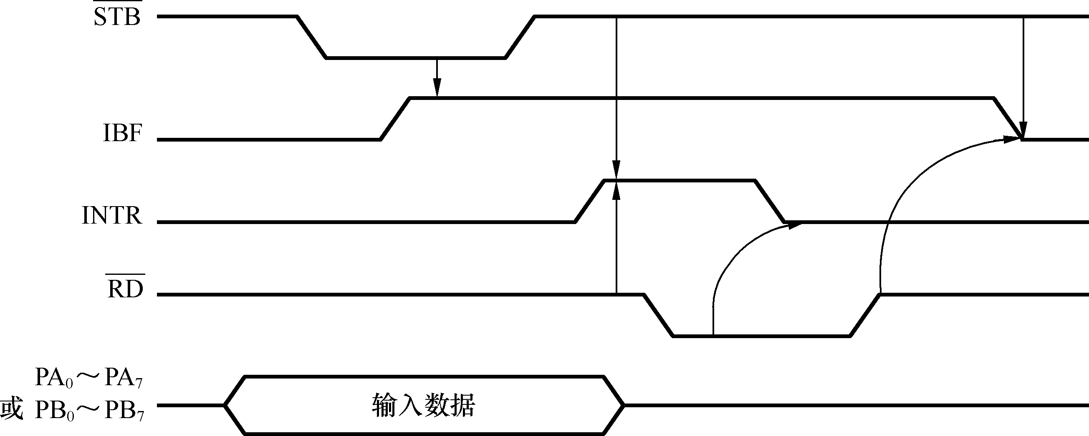
图8-30 方式1输入时序

Slide 77
（2）方式1输出
当端口A工作于方式1输出时，端口C的PC₃、PC₆和PC₇用作中断请求和握手信号线，并表征端口A的状态（中断请求线状态，输入数据缓冲器状态和中断允许位状态）。
若端口B工作于方式1输出，则端口C的PC₀、PC₁和PC₂用作中断请求与握手线，并表征端口B的状态。
图8-31给出了方式1输出时，控制字的表示方式和C端口引脚的定义。

Slide 78
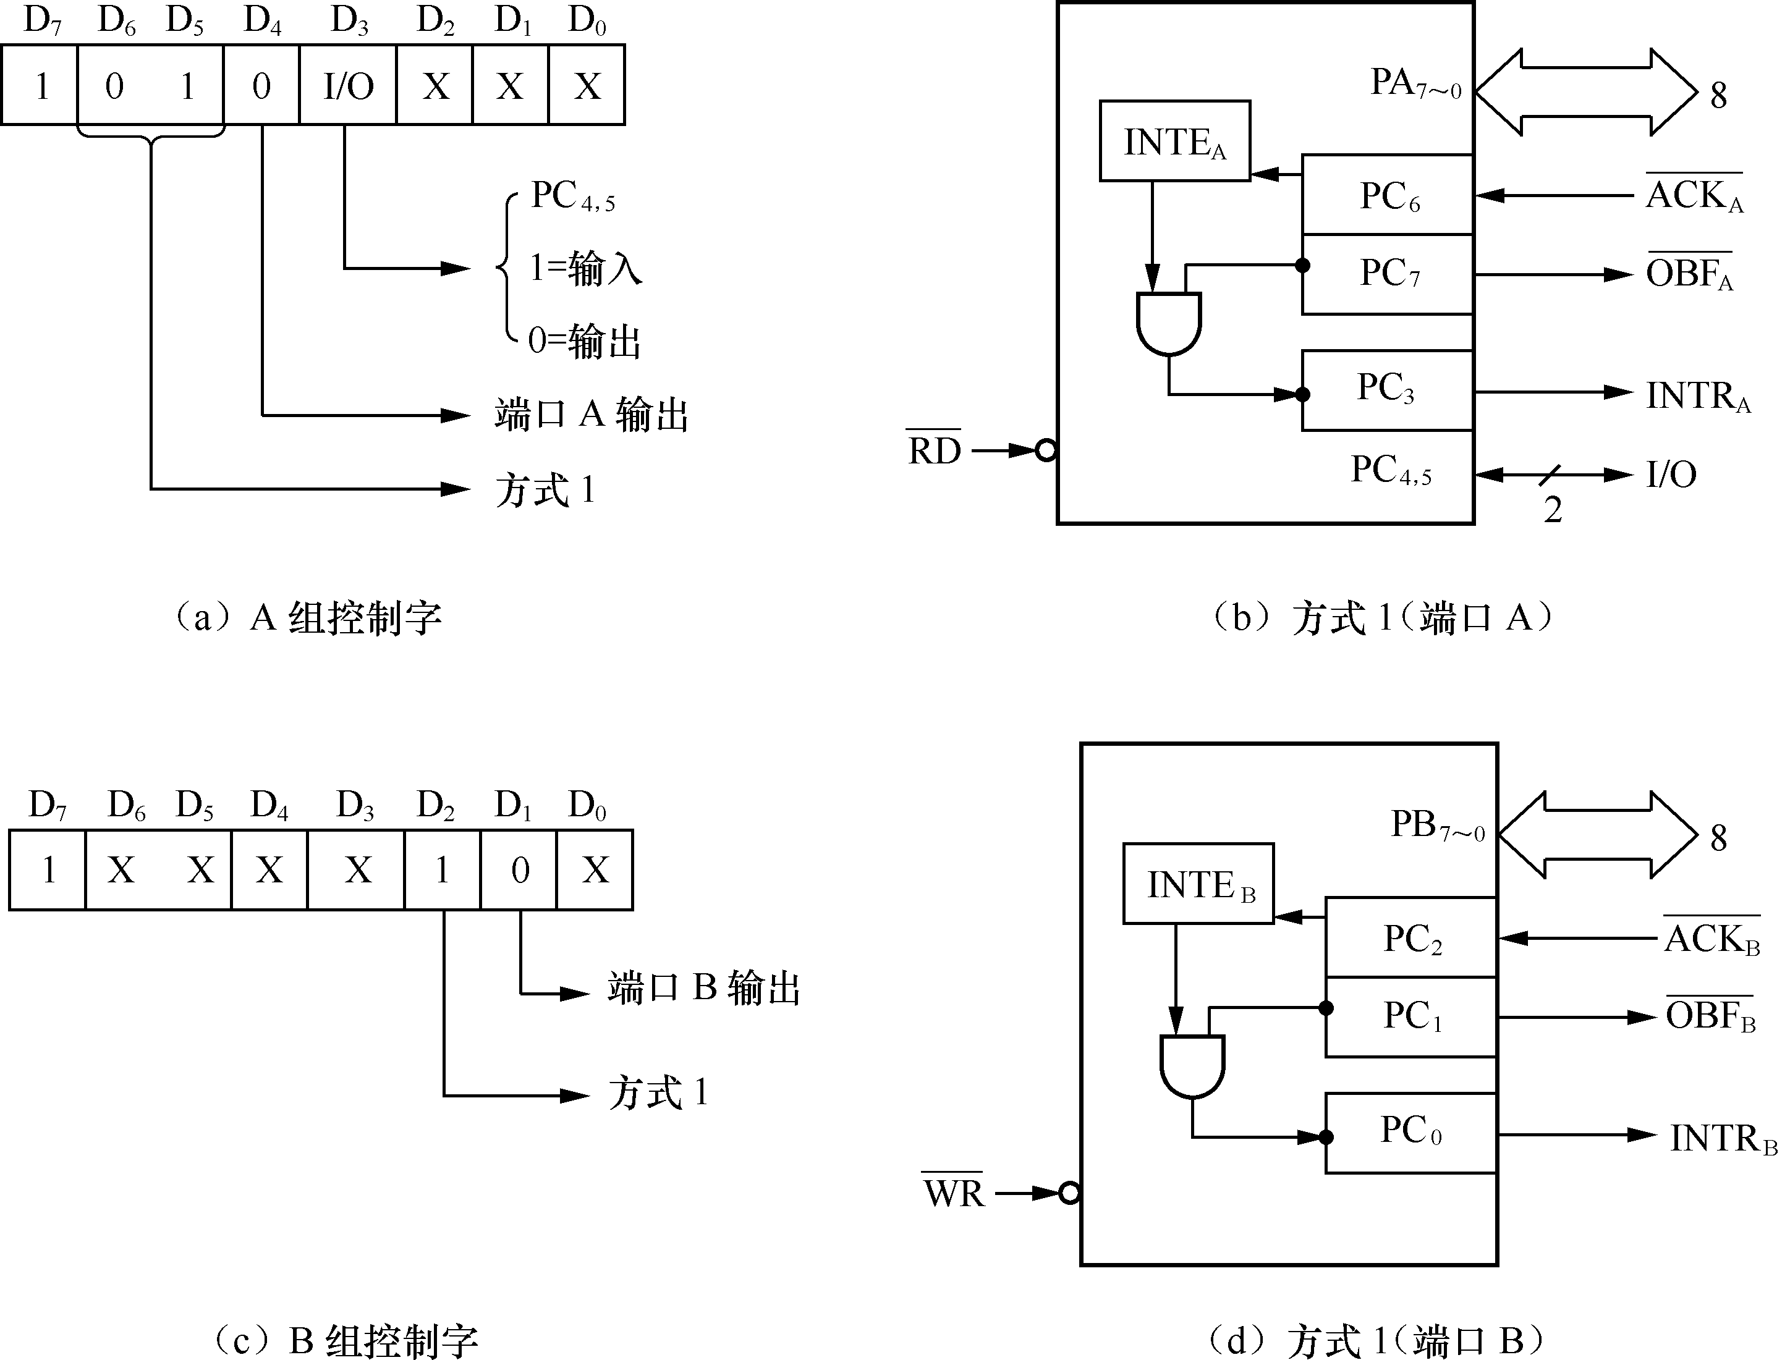
图8-31 方式1的输出端口状态

Slide 79
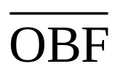


（Output Buffer Full）：输出缓冲器满，低电平有效，由8255A输出给外设。当 有效时，表明CPU已经通过执行输出指令，将数据写入到端口A的数据输出锁存器并已出现在端口A的数据引脚上。也就是在执行输出指令时，CPU发出的 信号的上升沿使 变为有效，ACK（响应信号）的上升沿使 恢复为高电平。
（Acknowledge）：响应信号，低电平有效，由外设送来。它是输出设备在接受了端口送来的数据之后的响应信号。

Slide 80
INTR：中断请求信号，高电平有效。它通常和8259A的IR输入引脚相连，作为8259A的中断请求输入。
当以下条件满足时INTR变为有效：INTE=1，OBF=1，ACK=1时，也就是当输出设备收到CPU输出的数据之后，INTR变为有效，请求CPU再次输出新的数据。
INTE_{A}由PC₆置位/复位控制，而INTE_{B}由PC₂置位/复位控制。

Slide 81

方式1输出时序
当输出设备接受了前一次输出数据之后，8255A通过8259A向CPU请求中断。
CPU响应中断，在中断服务程序中，CPU执行一条输出指令并发出有效的 信号。将数据总线上的数据锁存入8255A指定端口的输出数据锁存器，并立即出现在PA₇～PA₀（或PB₇～PB₀）上； 结束的上升沿撤销INTR请求，并且令 变为有效。这个信号发向外设，通知外设数据已到，外设可用这个信号作为数据的选通信号。
当外设接收到PA₇～PA₀（或PB₇～PB₀）送来的数据后，便发出 有效的 信号给8255A，作为响应回答信号； 下降沿令 变为无效，而 上升沿使INTR变为有效，向CPU发出中断申请；CPU响应中断，又开始下一个数据的输出过程。

Slide 82
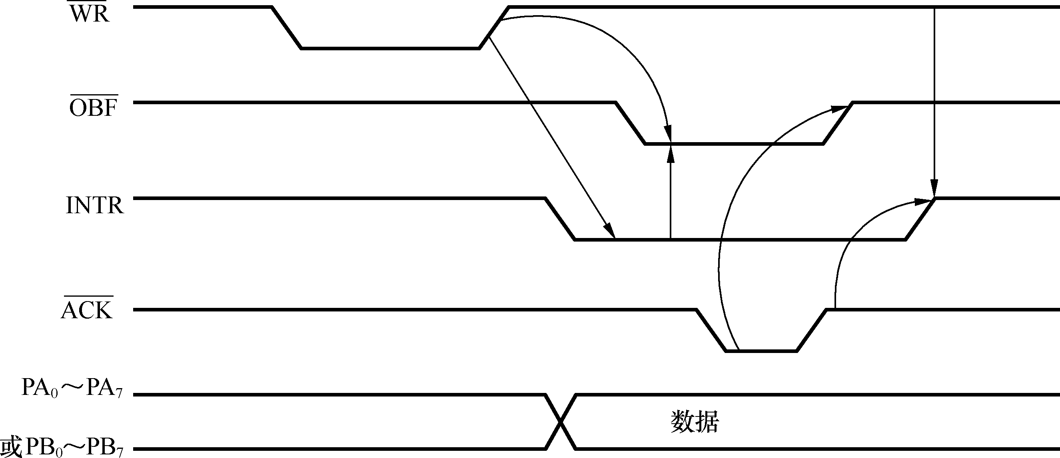
图8-32 方式1输出时序

Slide 83
3、方式2（选通的双向I/O方式 ）
方式2为双向选通输入/输出方式，只有A口可以工作在方式2，此时，实际上是A口方式1输入和输出的组合，即A端口的信号线既可以输入又可以输出（当然不是同时输入和输出），且输入和输出都是有锁存的。A口工作在方式2时所用的C口的联络信号线也是方式1输入和输出联络信号的合并，所用的引脚是PC₇～PC₃，各联络信号线的意义也与方式1时相同。PC₃引脚是输入和输出共用的中断请求引脚。

Slide 84
A口工作在方式2时需要C口的5个引脚提供联络信号，此时C口还剩3个引脚可用来提供联络信号。这时若B口工作在方式2的话，也需要5个引脚提供联络信号，显然是不够用的。因此8255规定只有A口可以工作在方式2。当A口工作在方式2时，B口可以工作在方式1（由C口剩下的3个引脚提供联络信号）或方式0（C口剩下的3个引脚可工作在方式0）。

Slide 85
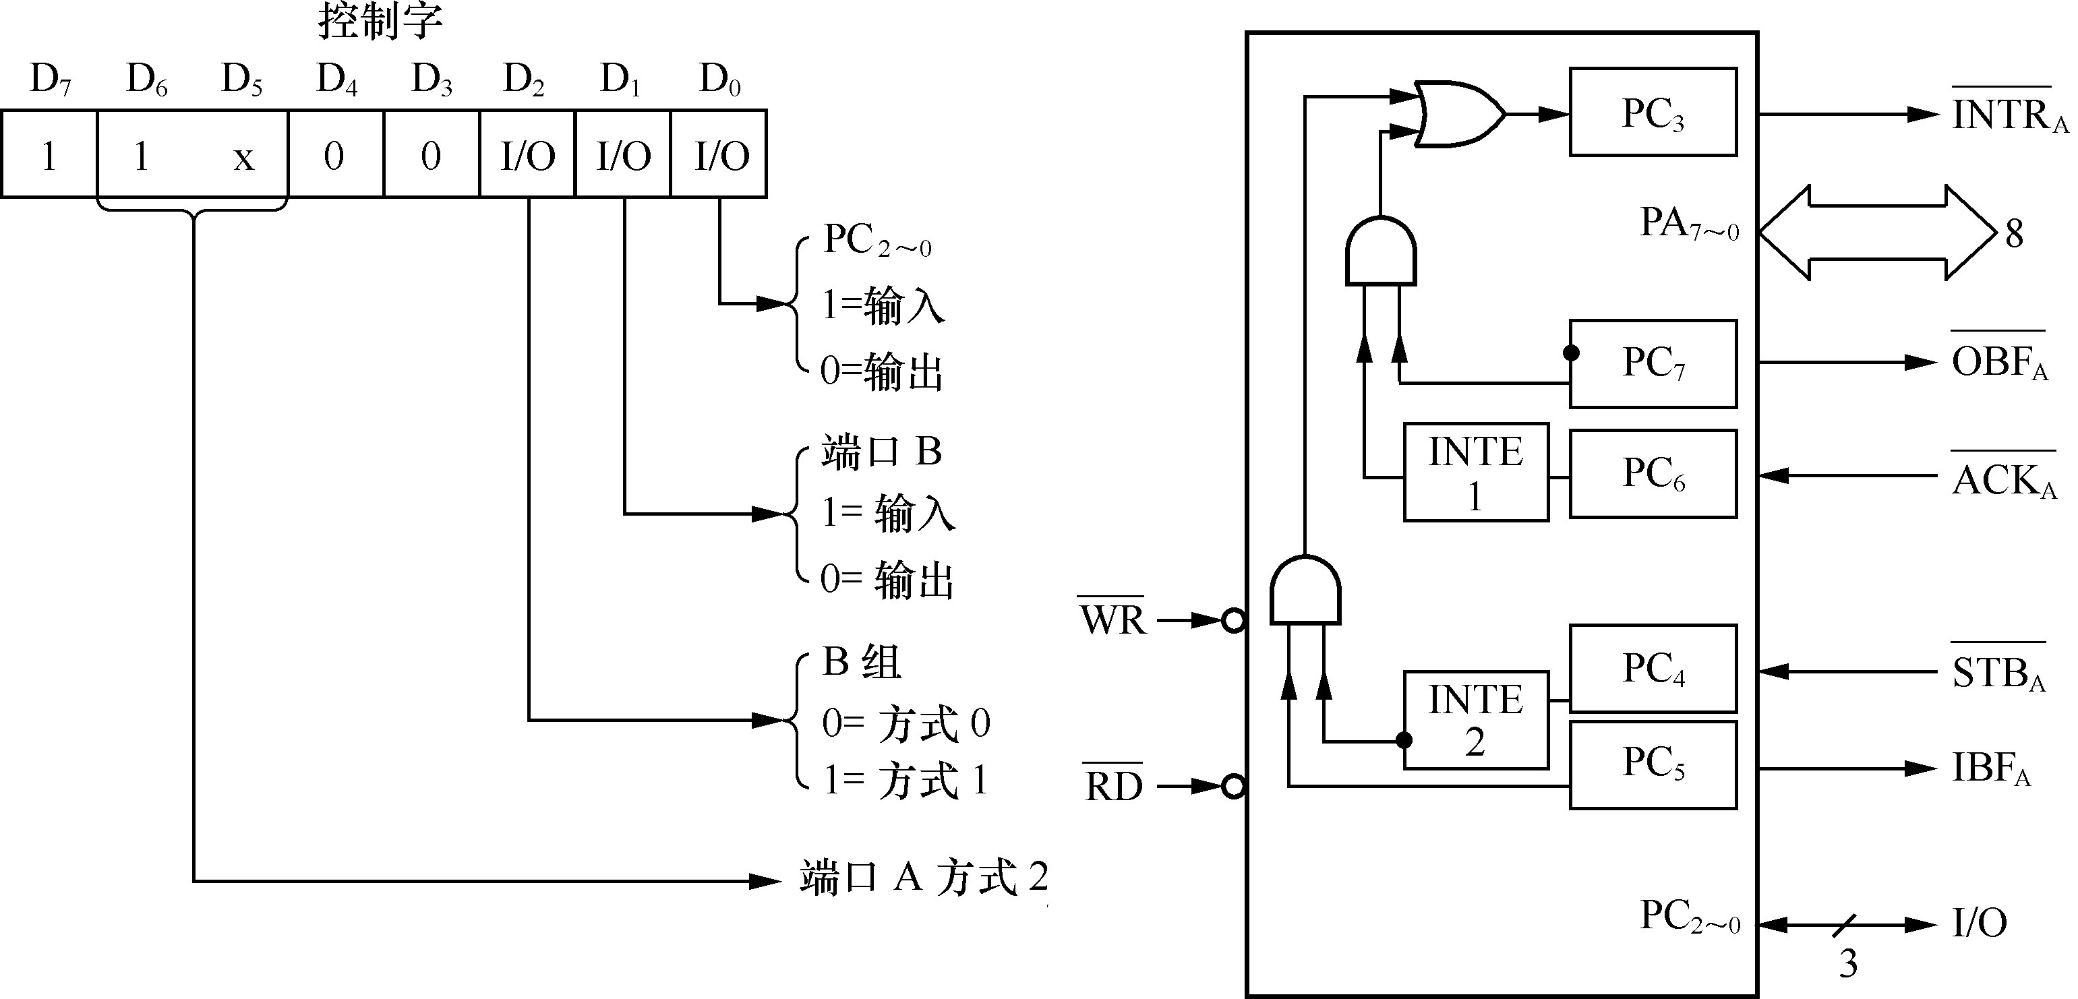
控制字与C口引脚：
图8-33 方式2端口状态

Slide 86



方式2的时序如图8-34所示。可以认为是方式1输出和输入的组合，但有以下不同：
当CPU将数据写入端口A时，尽管 变为有效，但数据并不出现在端口的数据线PA7~PA0上。只有外部设备发出 信号时，数据才传到PA7~PA0。
输入和输出引起的中断请求信号都通过同一条引脚输出，CPU必须通过查询 和IBFA状态才能确定是输入过程引起的中断请求还是输出过程引起的中断请求。
信号 和 信号不能同时有效，否则将出现数据传送“冲突”。

Slide 87
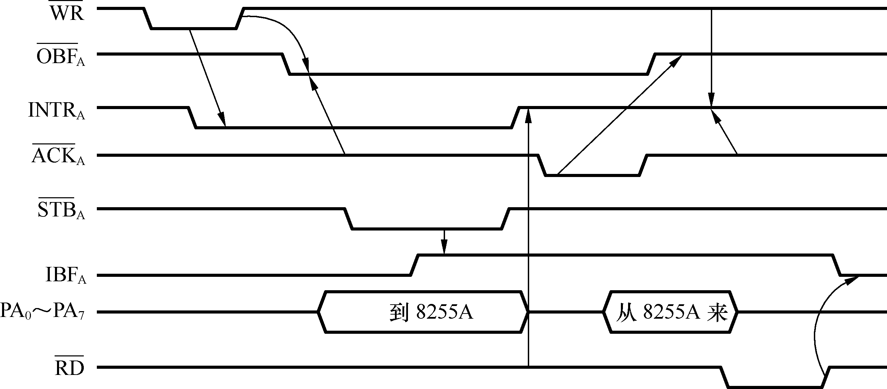
图8-34 方式2的时序

Slide 88
方式1和方式2的中断控制功能
应用环境：当8255A工作于方式1或方式2时，数据传送可在中断控制I/O方式下实现 。
条件：INTE（端口的中断允许触发器）必须是“1”

Slide 89
例如，设某8255A芯片的控制口地址为63H，若要其端口A工作于方式1输出，允许中断，则必须使INTE（PC₆）为1，为此，可向控制字寄存器写入按位置位/复位操作命令：
MOV AL,00001101B
OUT 63H,AL
若要端口B工作于方式1输入，允许中断，则必须使INTE（PC₂）为1，为此，可向控制字寄存器写入以下的按位置位/复位操作命令：
MOV AL,00000101B
OUT 63H,AL

Slide 90
从端口C读状态
当8255A工作于方式1或方式2时，端口C的内容还反映了端口A或B以及相应外部设备的状态，称为方式1或方式2的状态字。
一次正常的读端口C的操作，便可读出状态信息。
显然若由程序控制的I/O进行数据传送，则必须首先查询状态字的内容，才能和有关端口进行数据交换。

Slide 91
方式 1 / 2 时，读C口得到状态字如下
D7
D6
D5
D4
D3
D2
D1 D0
方式1输入
I/O
I/O
IBFA
INTEA
INTRA
INTEB
IBFB
INTRB
方式1输出
OBFA
INTEA
I/O
I/O
INTRA
INTEB
OBFB
INTRB
方式2
OBFA
INTE1
IBFA
INTE1
INTRA
X
X
X

Slide 92

值得注意的是，在方式1或者方式2中，从端口C中读取的状态字，与端口C的引脚信号有所区别：
方式1输入时，PC₄和PC₂引脚上的状态是由外设发来的选通输入信号 。但从状态字读出的D₄和D₂位的内容，分别是两个通道的中断允许触发器INTE的状态。
方式1输出时，PC₆和PC₂引脚上的状态是由外设发来的响应信号 。但从状态字读出的D₆和D₂位的内容，分别是两个通道的中断允许触发器INTE的状态。
即在方式1时，由外设发来的联络信号 和 无法从状态字中读得。
方式2时，PC₆引脚上的信号为 ，PC₄引脚上的信号为 。但从状态字读出的D₆和D₄位的内容，分别是输入和输出的中断允许触发器INTE的状态。

Slide 93
8255A应用举例(1)
（1）要求
由PA通道输出字符到终端机的显示缓冲器，PB通道用于键盘输入字符。PC通道为终端状态信息输入通道。当PC₂=1时表示键盘输入字符就绪，当PC₁ = 0时表示显示缓冲器已空。
要求用软件查询方法把从键盘输入的每个字符都送到终端机的显式缓冲器上，同时送到内存BUFFER开始的单元中，最多不超过100个字符。当输入回车符（ASCII码为0DH）时，则操作结束。
假设8255A芯片的端口地址为44H～47H。

Slide 94
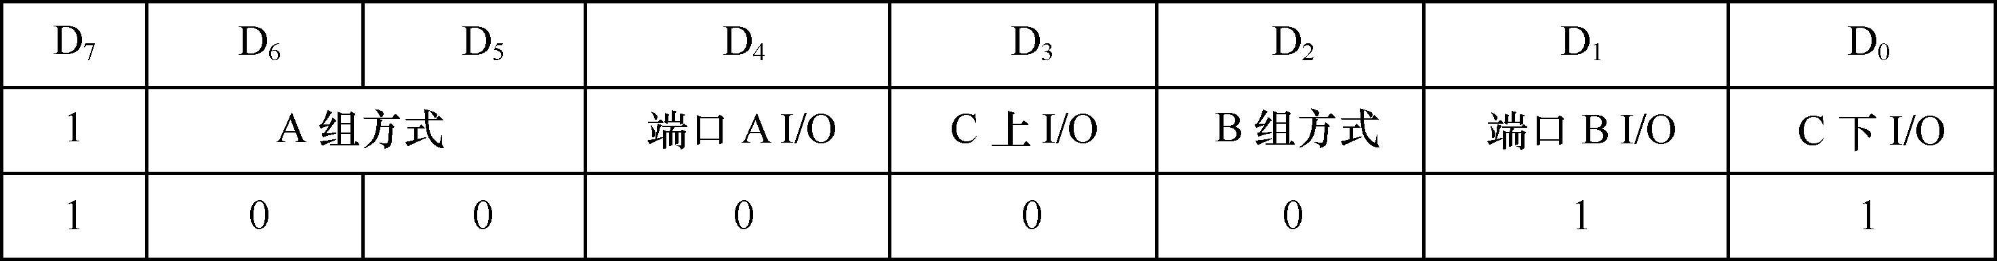
图8-35 8255A的控制字

Slide 95
DATA SEGMENT
BUFFER DB 100 DUP(?)
COUNT EQU $-BUFFER
DATA ENDS
STACK SEGMENT PARA STACK 'STACK'
DB 100 DUP(?)
STACK ENDS
CODE SEGMENT
ASSUME CS:CODE, DS:DATA, ES:DATA, SS:STACK
START: MOV AL, 10000011B ;初始化8255A
OUT 47H, AL
MOV AX, DATA
MOV DS, AX
MOV ES, AX
MOV CX, COUNT
LEA DI, BUFFER
CLD

Slide 96
CHECK1: IN AL, 46H
TEST AL, 00000100B ;检测PC₂位是否为"1"
JZ CHECK1 ;不为"1"，继续检测
IN AL, 45H
CMP AL, 0DH ;检测输入字符是否为回车符
JZ DONE
STOSB
MOV BL, AL
CHECK2: IN AL, 46H
TEST AL, 00000010B ;检测PC₁位是否为"0"
JNZ CHECK2
MOV AL, BL
OUT 44H, AL
DEC CX
JNZ CHECK1
DONE: MOV AH, 4CH
INT 21H
CODE ENDS
END START

Slide 97
8255A应用举例(2)
---以8255A为接口的数模/模数转换
8255A可以作为系统与模/数（A/D）和数/模（D/A）转换子系统的接口，如图8-36所示。
由于在一次A/D转换过程中模拟电压必须保持不变，因此需要一个采样和保持电路来使得输入电压恒定，并采用增益调整器来手动调整模拟信号的输入和输出。

Slide 98
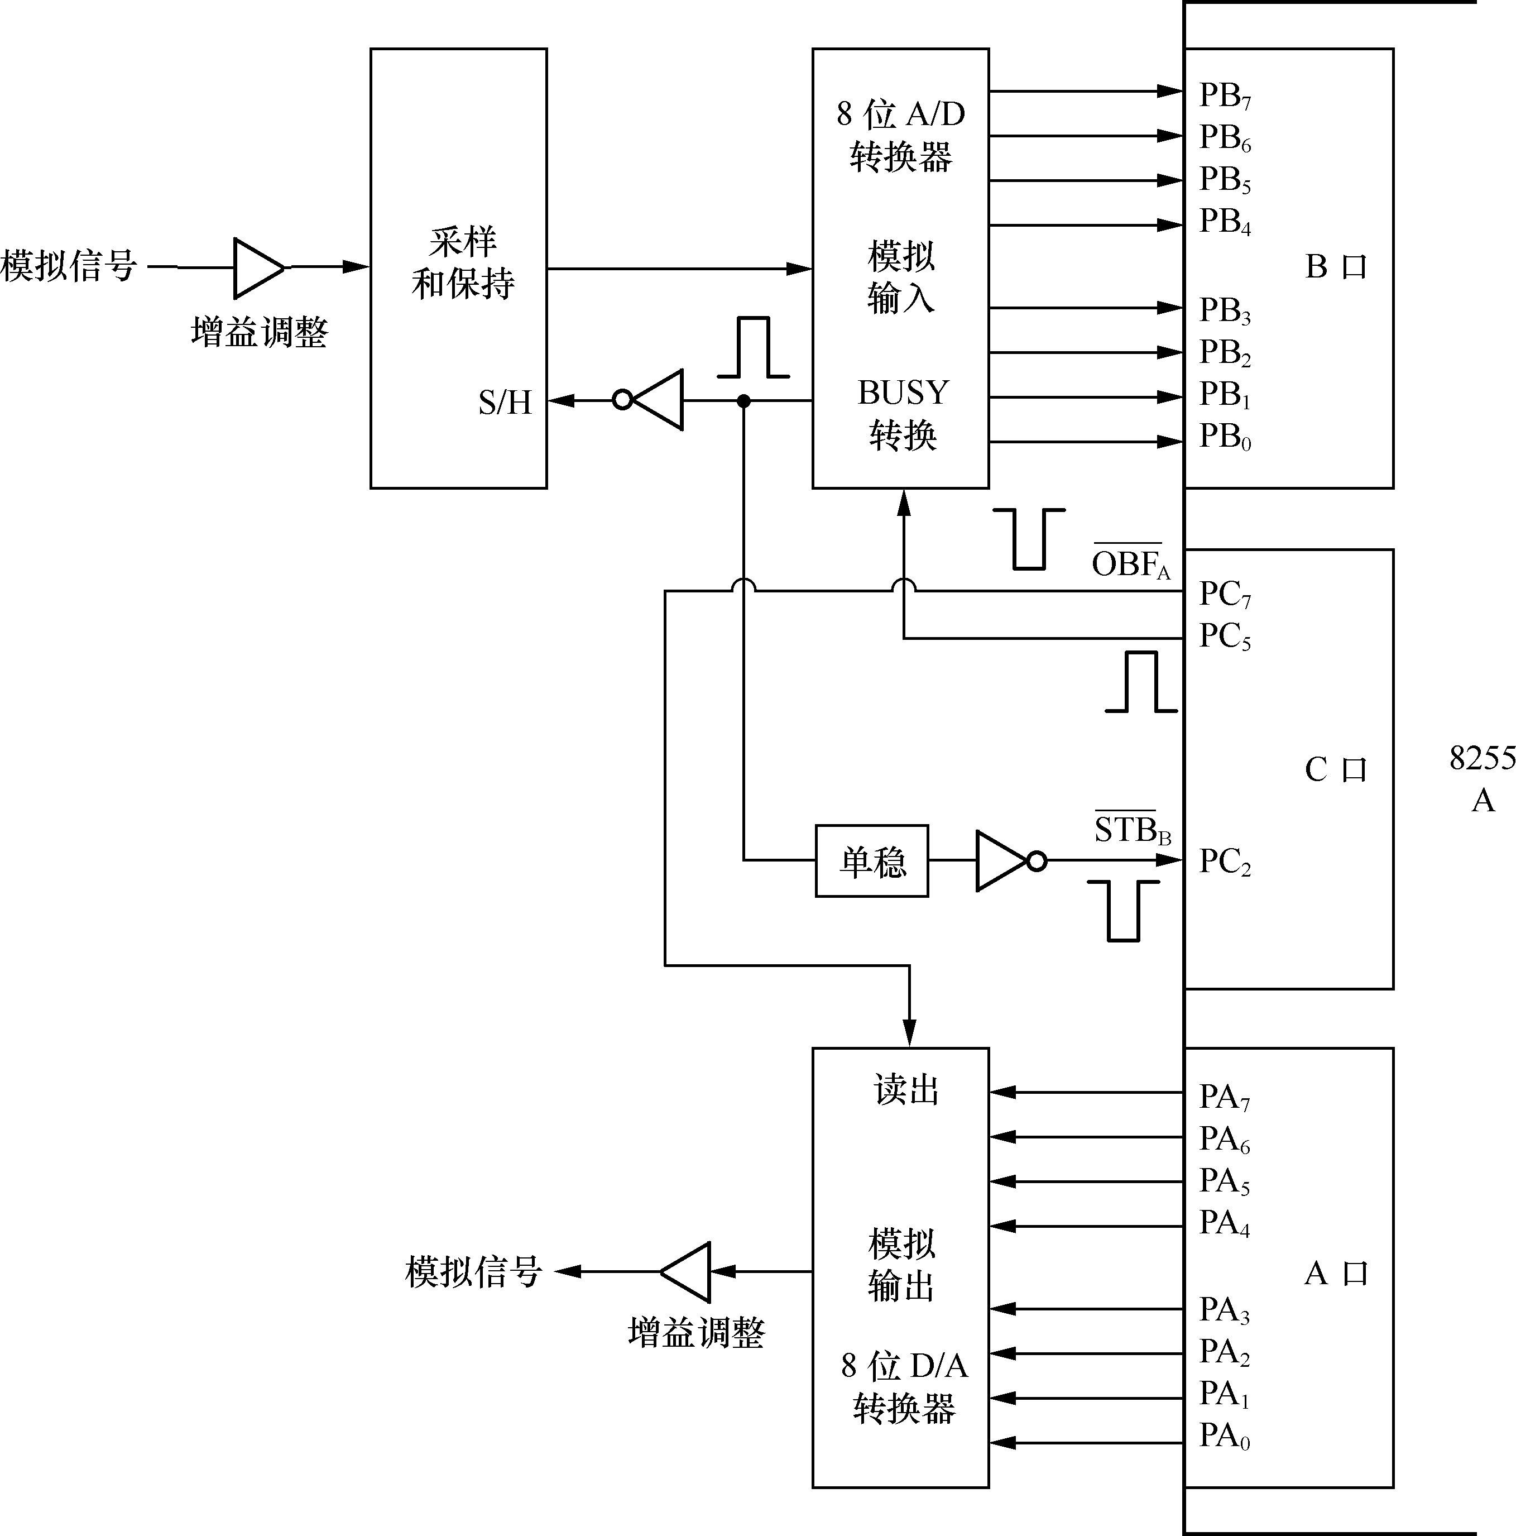
图8-36 数模/模数转换电路图

Slide 99
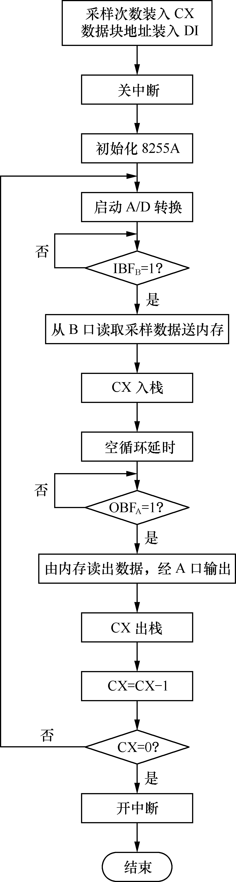
图8-37 数模/模数转换程序设计流程图

Slide 100

设计思路：
（1）A口用作输出，B口用作输入
（2）利用 作为与D/A转换器的连接信号，启动D/A转换
（3）设计程序以循环的方式检测IBF_{B}的值。如果IBF_{B}＝1，表示8255A已经将数据输入到B口的输入锁存器，CPU可以从B口取出数据存到内存
（4）循环方式检测 的值，当 ＝1时，表示输出缓冲器为空，可以将数据写入A口。

Slide 101
参考程序：
设8255A的地址从FF00H开始，实现上述功能的程序如下：
DATA SEGMENT
STRING DB 100 DUP(?) ;存储采样点的值
COUNT EQU $-STRING ;采样的次数
DATA ENDS
STACK SEGMENT PARA STACK ‘STACK’
DB 100 DUP(?)
STACK ENDS
CODE SEGMENT
ASSUME CS:CODE , DS:DATA
& ES:DATA , SS:STACK
START PROC FAR
BEGIN: PUSH DS

Slide 102
MOV AX , 0
PUSH AX
MOV AX , DATA
MOV DS , AX
MOV ES , AX
MOV CX , COUNT
LEA DI , STRING
CLI
AGAIN: MOV DX , 0FF03H
MOV AL , 0A6H
OUT DX , 0AL ;初始化
MOV AL , 0BH

Slide 103
MOV DX , 0FF03H
OUT DX , AL ;置PC6=1
MOV AL , 0CH
MOV DX , 0FF03H
OUT DX , AL MOV DX , 0FF02H
AGAIN1: IN AL , DX
TEST AL , 02H
JZ AGAIN1
MOV DX , 0FF01H
IN AL , DX ；锁存器
MOV [DI] , AL

Slide 104
PUSH CX
MOV CX , 1000H
AGAIN2: LOOP AGAIN2 ;软件延时
CHECK: MOV DX , 0FF02H IN AL , DX
TEST AL , 10000000B
JZ CHECK
MOV AL , [DI]
MOV DX , 0FF00H
OUT DX , AL INC DI

Slide 105
POP CX
DEC CX
JNZ AGAIN STI
DONE: RET
START ENDP
CODE ENDS
END BEGIN

Slide 106
8.3 模/数和数/模转换接口
8.3.1 DAC0832数摸转换器芯片
8.3.2 ADC0809模数转换器芯片

Slide 107
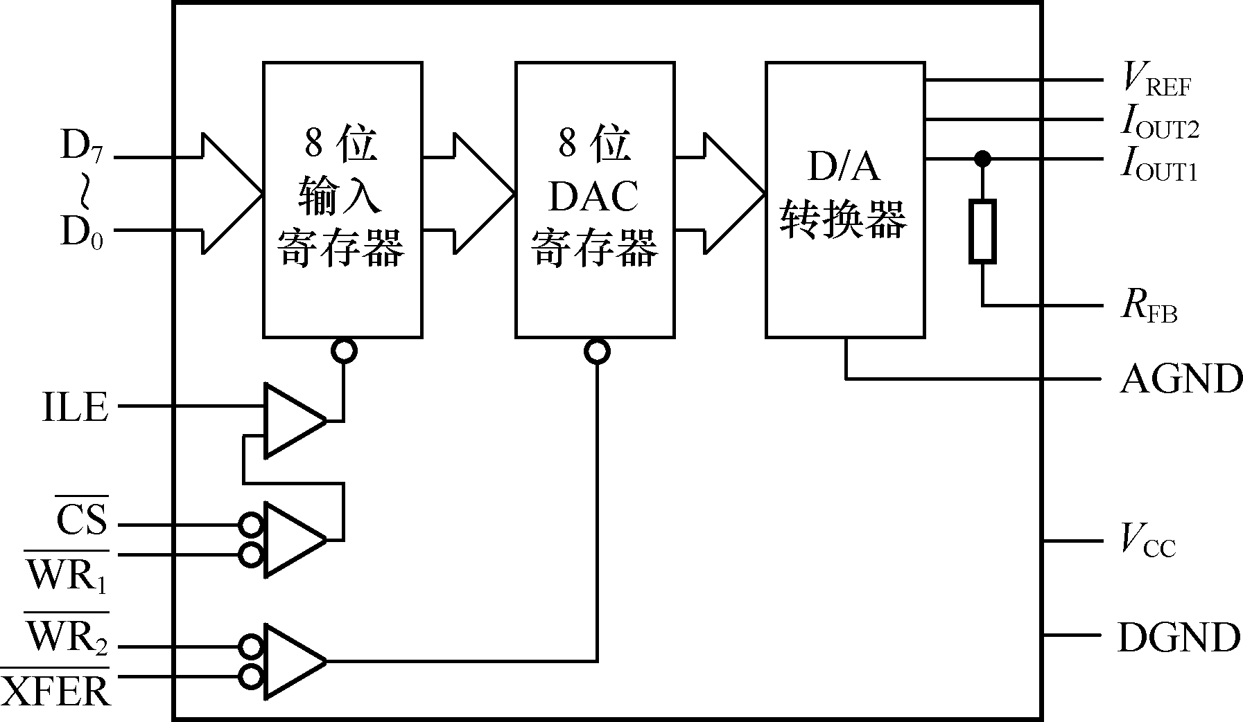
8.3.1 DAC0832数摸转换器芯片
图8-38 DAC0832功能示意图

Slide 108
DAC0832是一种典型的8位、电流输出型、通用DAC芯片。
DAC0832的主体是D/A转换器，D/A转换的结果(模拟量)是由模拟开关控制基准电源流入I_{OUT1}和I_{OUT2}的引脚输出的电流。I_{OUT1}和I_{OUT2}引脚分别连运算放大器的反向和同向输入端，输出端I_{OUT1}的内部串一个15KΩ的电阻R_{fb}，电阻的另一端接运放输出端。运算放大器的输出电压为
V_{OUT} = − I_{OUT1} × R_{fb}

Slide 109


DAC0832的数字量是通过两级寄存器送至D/A转换器的输入端，之所以采用两级锁存器，是因为当后级锁存器正输出给D/A转换时，前一级又可以接收新的数据，从而提高了转换速度。
引脚 和 是用来分别控制两级锁存器的。

Slide 110
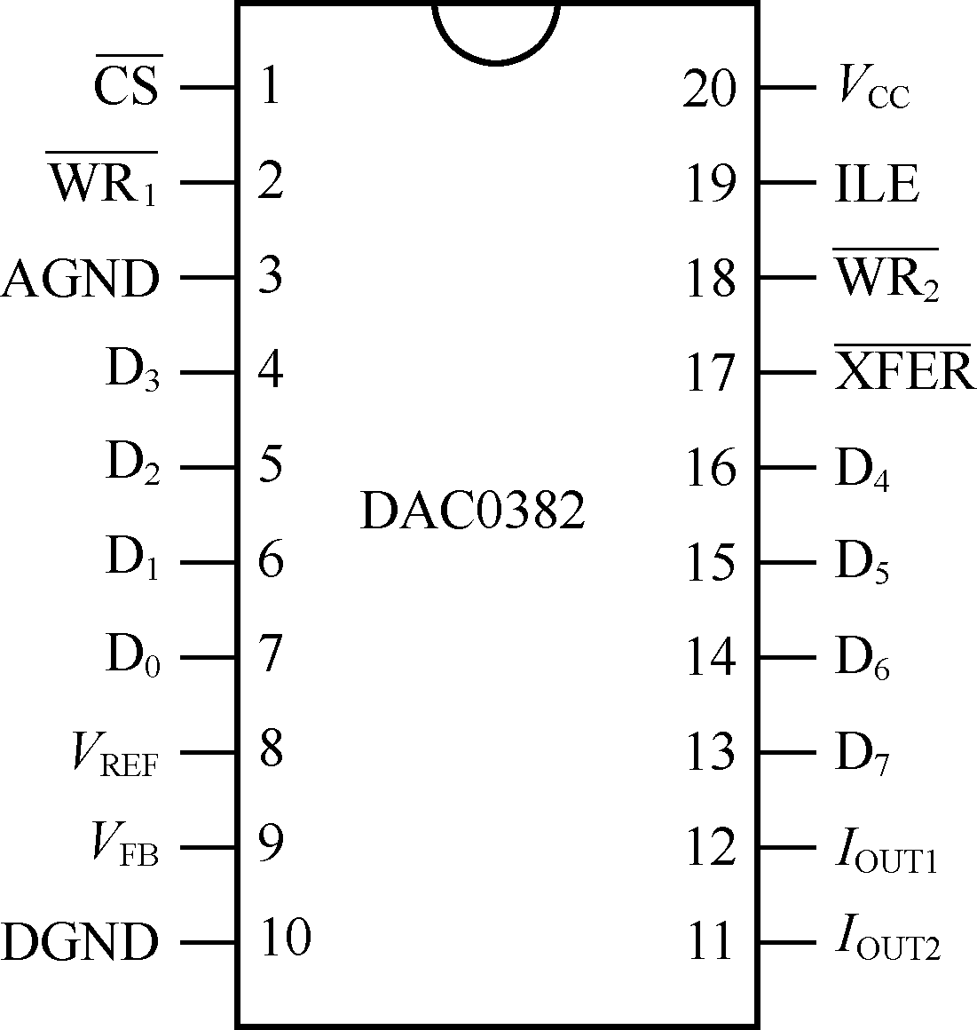
图8-39 DAC0832 引脚图

Slide 111



DAC 0832引脚图如图8-39所示，各引脚含义如下。
D₇～D₀：转换数据输入。
：片选信号（输入），低电平有效。由地址译码选中。
ILE：数据锁存允许信号（输入），高电平有效。
：第1写信号（输入），低电平有效。和ILE信号一起控制数据在输入寄存器中的锁存。
：第2写信号（输入），低电平有效。与XFER信号合在一起控制数据在DAC寄存器中的写入。
：数据传送控制信号（输入），低电平有效。
I_{OUT1}：电流输出“1”。当数据为全“1”时，输出电流最大；为全“0”时输出电流最小。
I_{OUT2}：电流输出“2”。D/A转换器的特性之一是：I_{OUT1} +I_{OUT2}=常数。

Slide 112
R_{FB}：反馈电阻端。即运算放大器的反馈电阻端，电阻（15KΩ）已固化在芯片中。因为DAC0832是电流输出型D/A转换器，为得到电压的转换输出，使用时需在两个电流输出端接运算放大器，运算放大器的接法如图8-40所示。
V_{REF}：基准电压，是外加高精度电压源，与芯片内的电阻网络相连接，该电压可正可负，范围为−10V～+10V。
DGND：数字地。
AGND：模拟地。

Slide 113
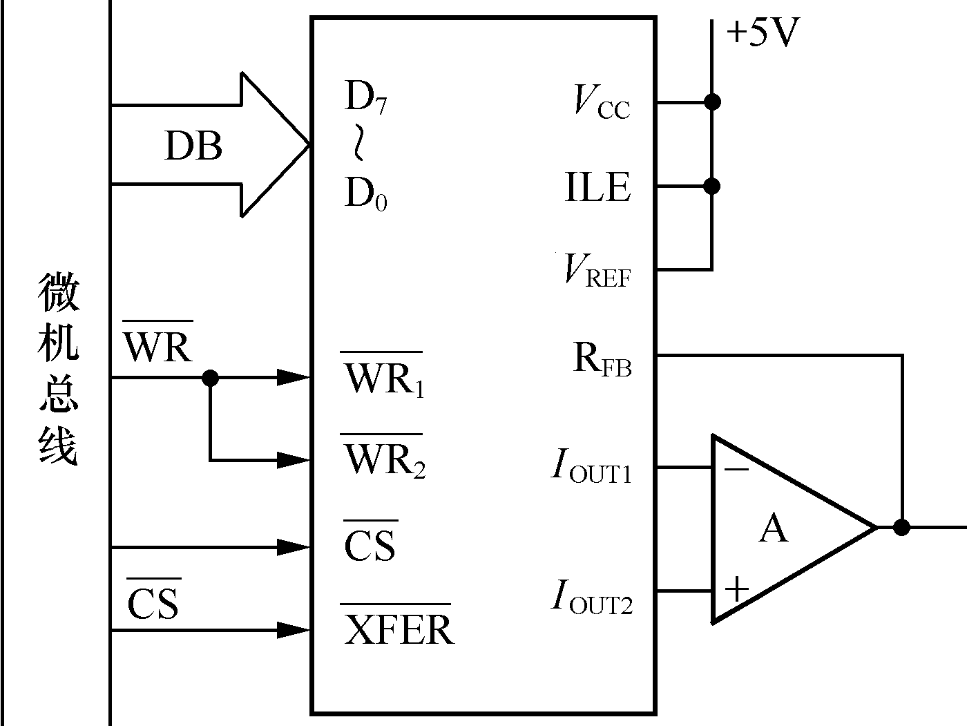
图8-40 DAC芯片与微机的通用连接图
D/A转换芯片作为一个输出设备接口电路，与主机的连接比较简单，主要是处理好数据总线的连接。

Slide 114

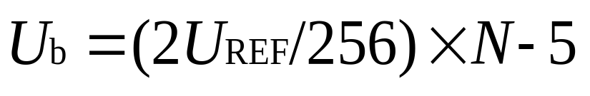

DAC0832芯片的应用
图8-41所示是DAC0832与CPU的接口电路以及模拟输出外围电路的例子。在这例中8位D/A转换器DAC 0832的端口地址为290H，输入数据与输出电压的关系为
表示参考电压，N表示数据，这里参考电压为PC的+5V电压。

Slide 115
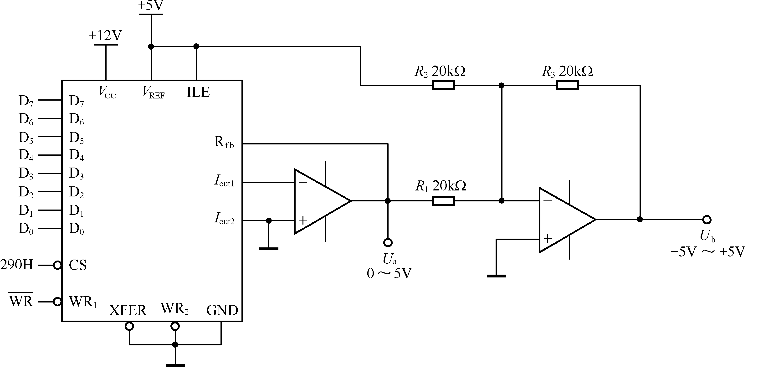
图8-41 DAC0832与CPU的接口电路

Slide 116
利用图8-41所示的D/A转换器，编写产生三角波的程序如下。
MOV AL, 0 ;初始值
MOV DX, 290H ;D/A转换器的端口地址
S1： OUT DX,AL
NOP
NOP
NOP
AGAIN：INC AL ;增量
JNZ S1 ;未到峰值继续
S2： DEC AL
OUT DX,AL
NOP
NOP
NOP
JNZ S2 ;未到谷值则继续
JMP AGAIN ;已到谷值,重复

Slide 117
8.3.2 ADC0809模数转换器芯片
ADC0809的核心部分由比较器、D/A转换器，比较寄存器SAR、时钟发生器以及控制逻辑电路组成，将采样输入信号与已知电压不断进行比较，然后转换成二进制数。
其内部结构功能框图和引脚图如图8-42所示。

Slide 118
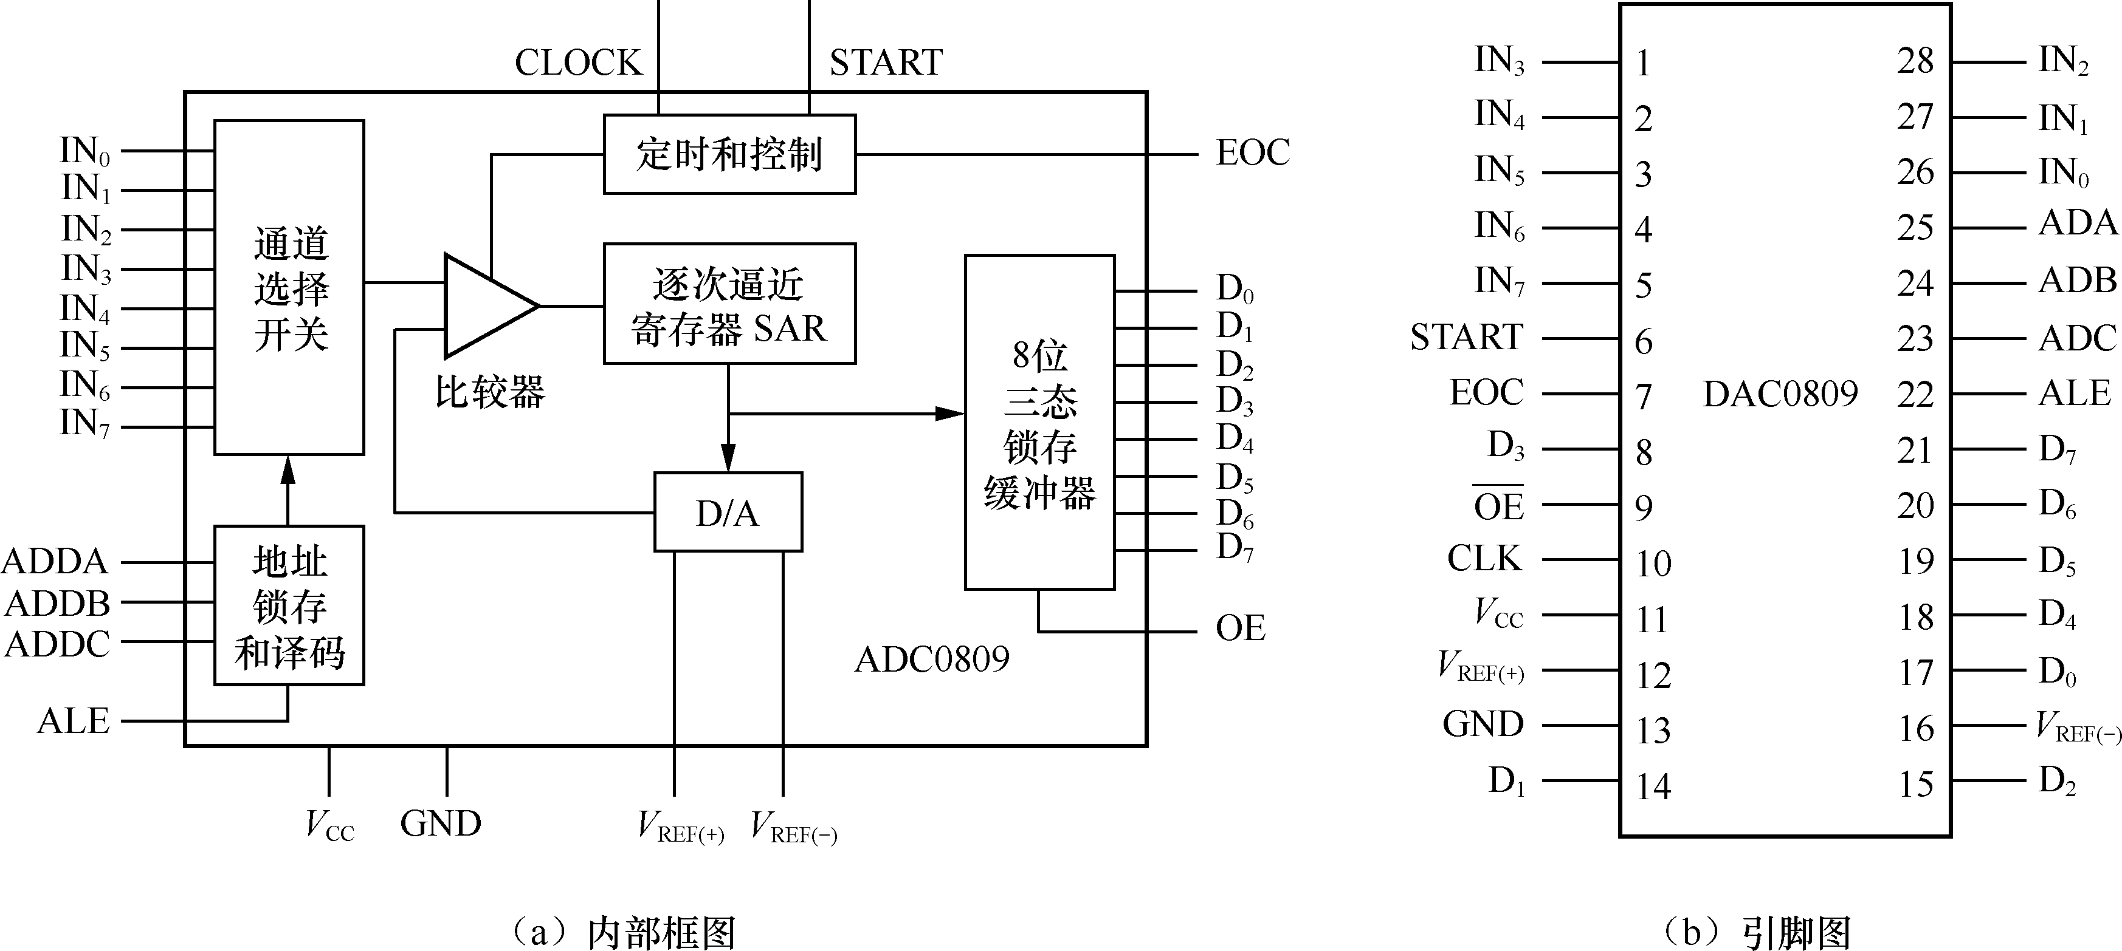
图8-42 ADC0809内部结构功能框图和引脚图

Slide 119
ADC0809的模拟输入部分提供一个8通道的多路开关和寻址逻辑，可以接入8个输入电压，由3位地址输入ADDA、ADDB、ADDC的不同组合来选择。
ALE地址锁存允许信号的上升沿对3位输入地址进行锁存，经译码器后选择一路模拟输入信号进行A/D转换。
可以在转换之前独立的选择通道，但通常是将通道选择和启动转换结合起来完成，这样输出指令既可以用于选择模拟信号输入通道又可以用于启动转换。
模拟通道选择如表8-6所示。

Slide 120
表8-6 模拟通道选择
ADDC | ADDB | ADDA | 通 道
0 | 0 | 0 | IN₀
0 | 0 | 1 | IN₁
0 | 1 | 0 | IN2
0 | 1 | 1 | IN3
1 | 0 | 0 | IN4
1 | 0 | 1 | IN5
1 | 1 | 0 | IN6
1 | 1 | 1 | IN7

Slide 121
下面的代码可完成通道选择和启动转换。
MOV DX,PORT_ADDRESS ;PORT_ADDRESS为通道地址
OUT DX, AL ;启动转换
CALL DELAY ;调用延时或检测转换结束标志
IN AL, DX ;读取转换结果进入AL中

Slide 122
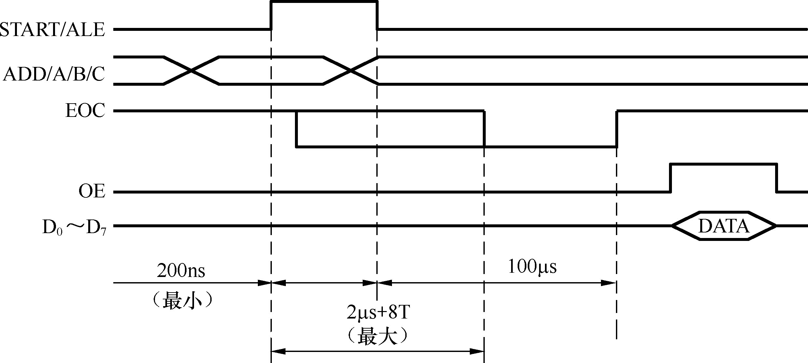
图8-43 ADC0809的工作时序

Slide 123
ADC0809主体部分采用逐次逼近型A/D转换电路，转换启动由START信号控制，它要求正脉冲有效，脉冲宽度不小于200ns。START信号上升沿将内部逐次逼近寄存器复位，下降沿启动A/D转换。
由CLK时钟脉冲控制内部电路的工作，它的频率范围为10kHz～1 280kHz，典型值为640kHz。转换完成时，输出信号EOC有效（低电平有效）。该信号平时为高电平，在START信号上升沿之后的一段时间（不定）变为低电平。转换结束，EOC又恢复为高电平。OE为输出允许信号，高电平有效。输出允许信号打开三态锁存缓冲器，把转换后的数字信号送至数据总线。

Slide 124
A/D转换芯片的应用
ADC0809可以工作于查询方式，也可以工作于中断方式，下面分别结合例子介绍这两种方式。

Slide 125
ADC0809工作于查询方式的连接图如图8-44中所示，将转换结束信号EOC作为状态信号，经三态门接入数据总线。状态端口STATE_PORT的I/O地址设为20H，可查询状态端口确定转换是否完成。
ADC0809芯片有8路模拟信号输入通道的多路开关，可以实现8个模拟信号的分时转换。ADC0809的3位地址线分别接系统地址总线的低3位，用于选定8路模拟通道中的某一路。
假定8个模拟通道的I/O地址分别为298H～29FH。启动A/D转换只要执行输出指令，控制START为高；读入转换后的数字量只要执行输入指令，控制OE端为高电平。
下面程序将8个模拟信号输入通道顺序转换，并读取转换后的数字量。

Slide 126
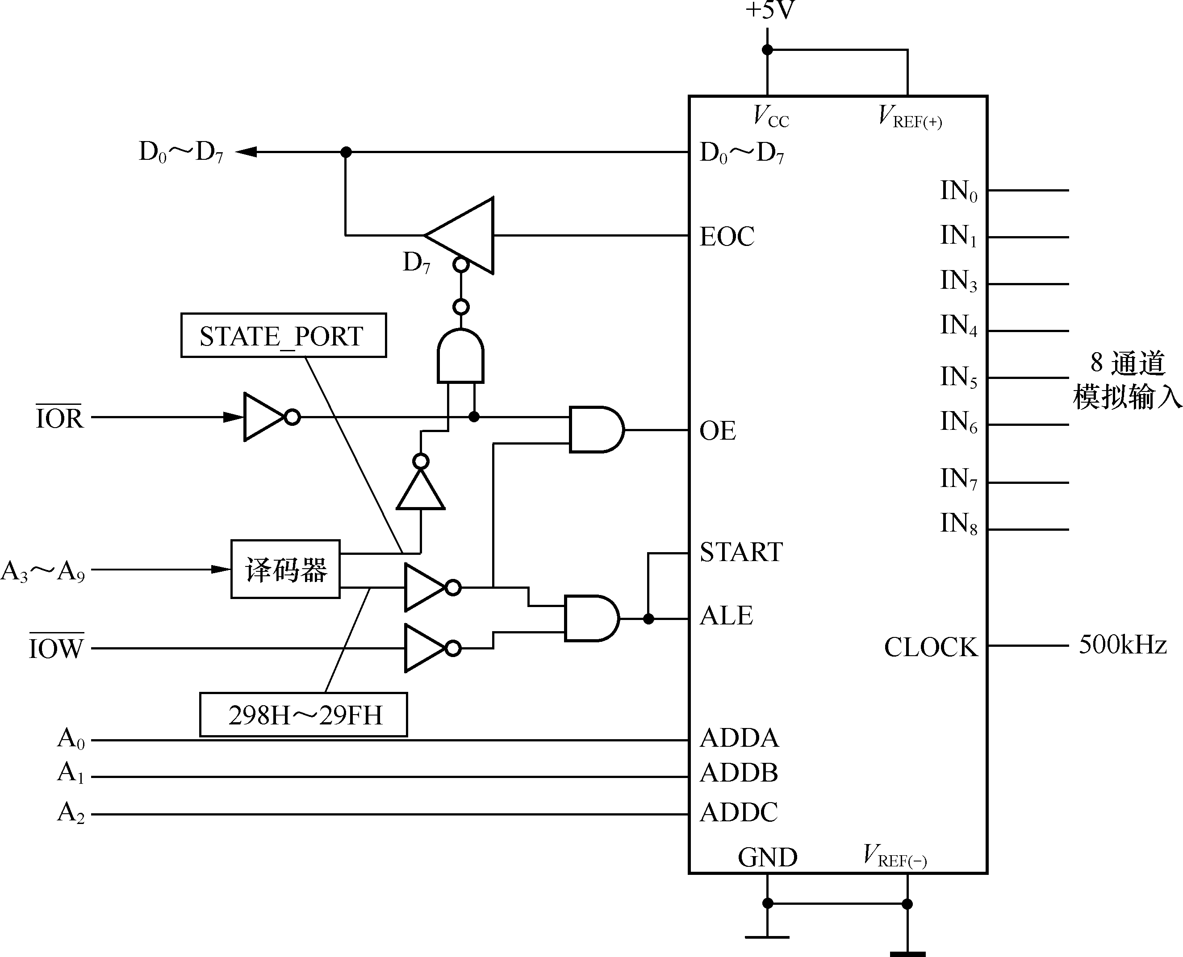
图8-44 ADC0809工作于查询方式

Slide 127
DATA SEGMENT
INPUT_NUM EQU 8
BUFFER DB INPUT_NUM DUP(0)
STATE_PORT EQU 20H
DATA ENDS
CODE SEGMENT
ASSUME CS:CODE, DS:DATA
START: MOV AX, DATA
MOV DS, AX
MOV BX, OFFSET BUFFER
;BX存入数据缓冲区地址
MOV CX, INPUT_NUM
;CX存入检测的模拟输入量的个数
MOV DX, 298H ;DX为8模拟通道起始地址
NEXT: OUT DX, AL ；启动A/D转换
PUSH DX ;将通道地址压栈保存

Slide 128
MOV DX, STATE_PORT ;状态端口地址送入DX
GETDATA: IN AL, DX ;读取转换状态信息
TEST AL, 80H ;检查是否转换完成
JZ GETDATA ;否,继续检查
POP DX
IN AL, DX ;读入转换后的数字量
MOV [BX], AL ;将读取的数字量存入数据缓冲区
INC BX ;缓冲区地址加1
INC DX ;通道地址加1
LOOP NEXT ;转向下一个模拟通道进行检测
MOV AH, 4CH ;返回DOS
INT 21H
CODE ENDS
END START

Slide 129
（2）ADC0809工作于中断方式。
ADC0809工作于中断方式的连接如图8-45所示，将EOC转换结束信号作为中断控制器的输入信号，这里使用IRQ₇。同样，ADC0809的3位地址线分别接系统总线的低3位，且假定8个模拟通道的I/O地址为298H～29FH。首先执行输出命令选择要转换的模拟通道并启动A/D转换，当CPU接收到中断请求时，进入中断服务子程序读取转换后的数字量。
采用中断方式，主程序需要设置中断服务的工作环境，比如设置IRQ₇中断矢量，开放CPU中断等。此外就是A/D转换启动。转换结束时，ADC0809输出EOC信号，产生中断请求。CPU响应中断后，执行中断服务程序。中断服务程序的任务主要是读取转换结果，送入缓冲区。

Slide 130
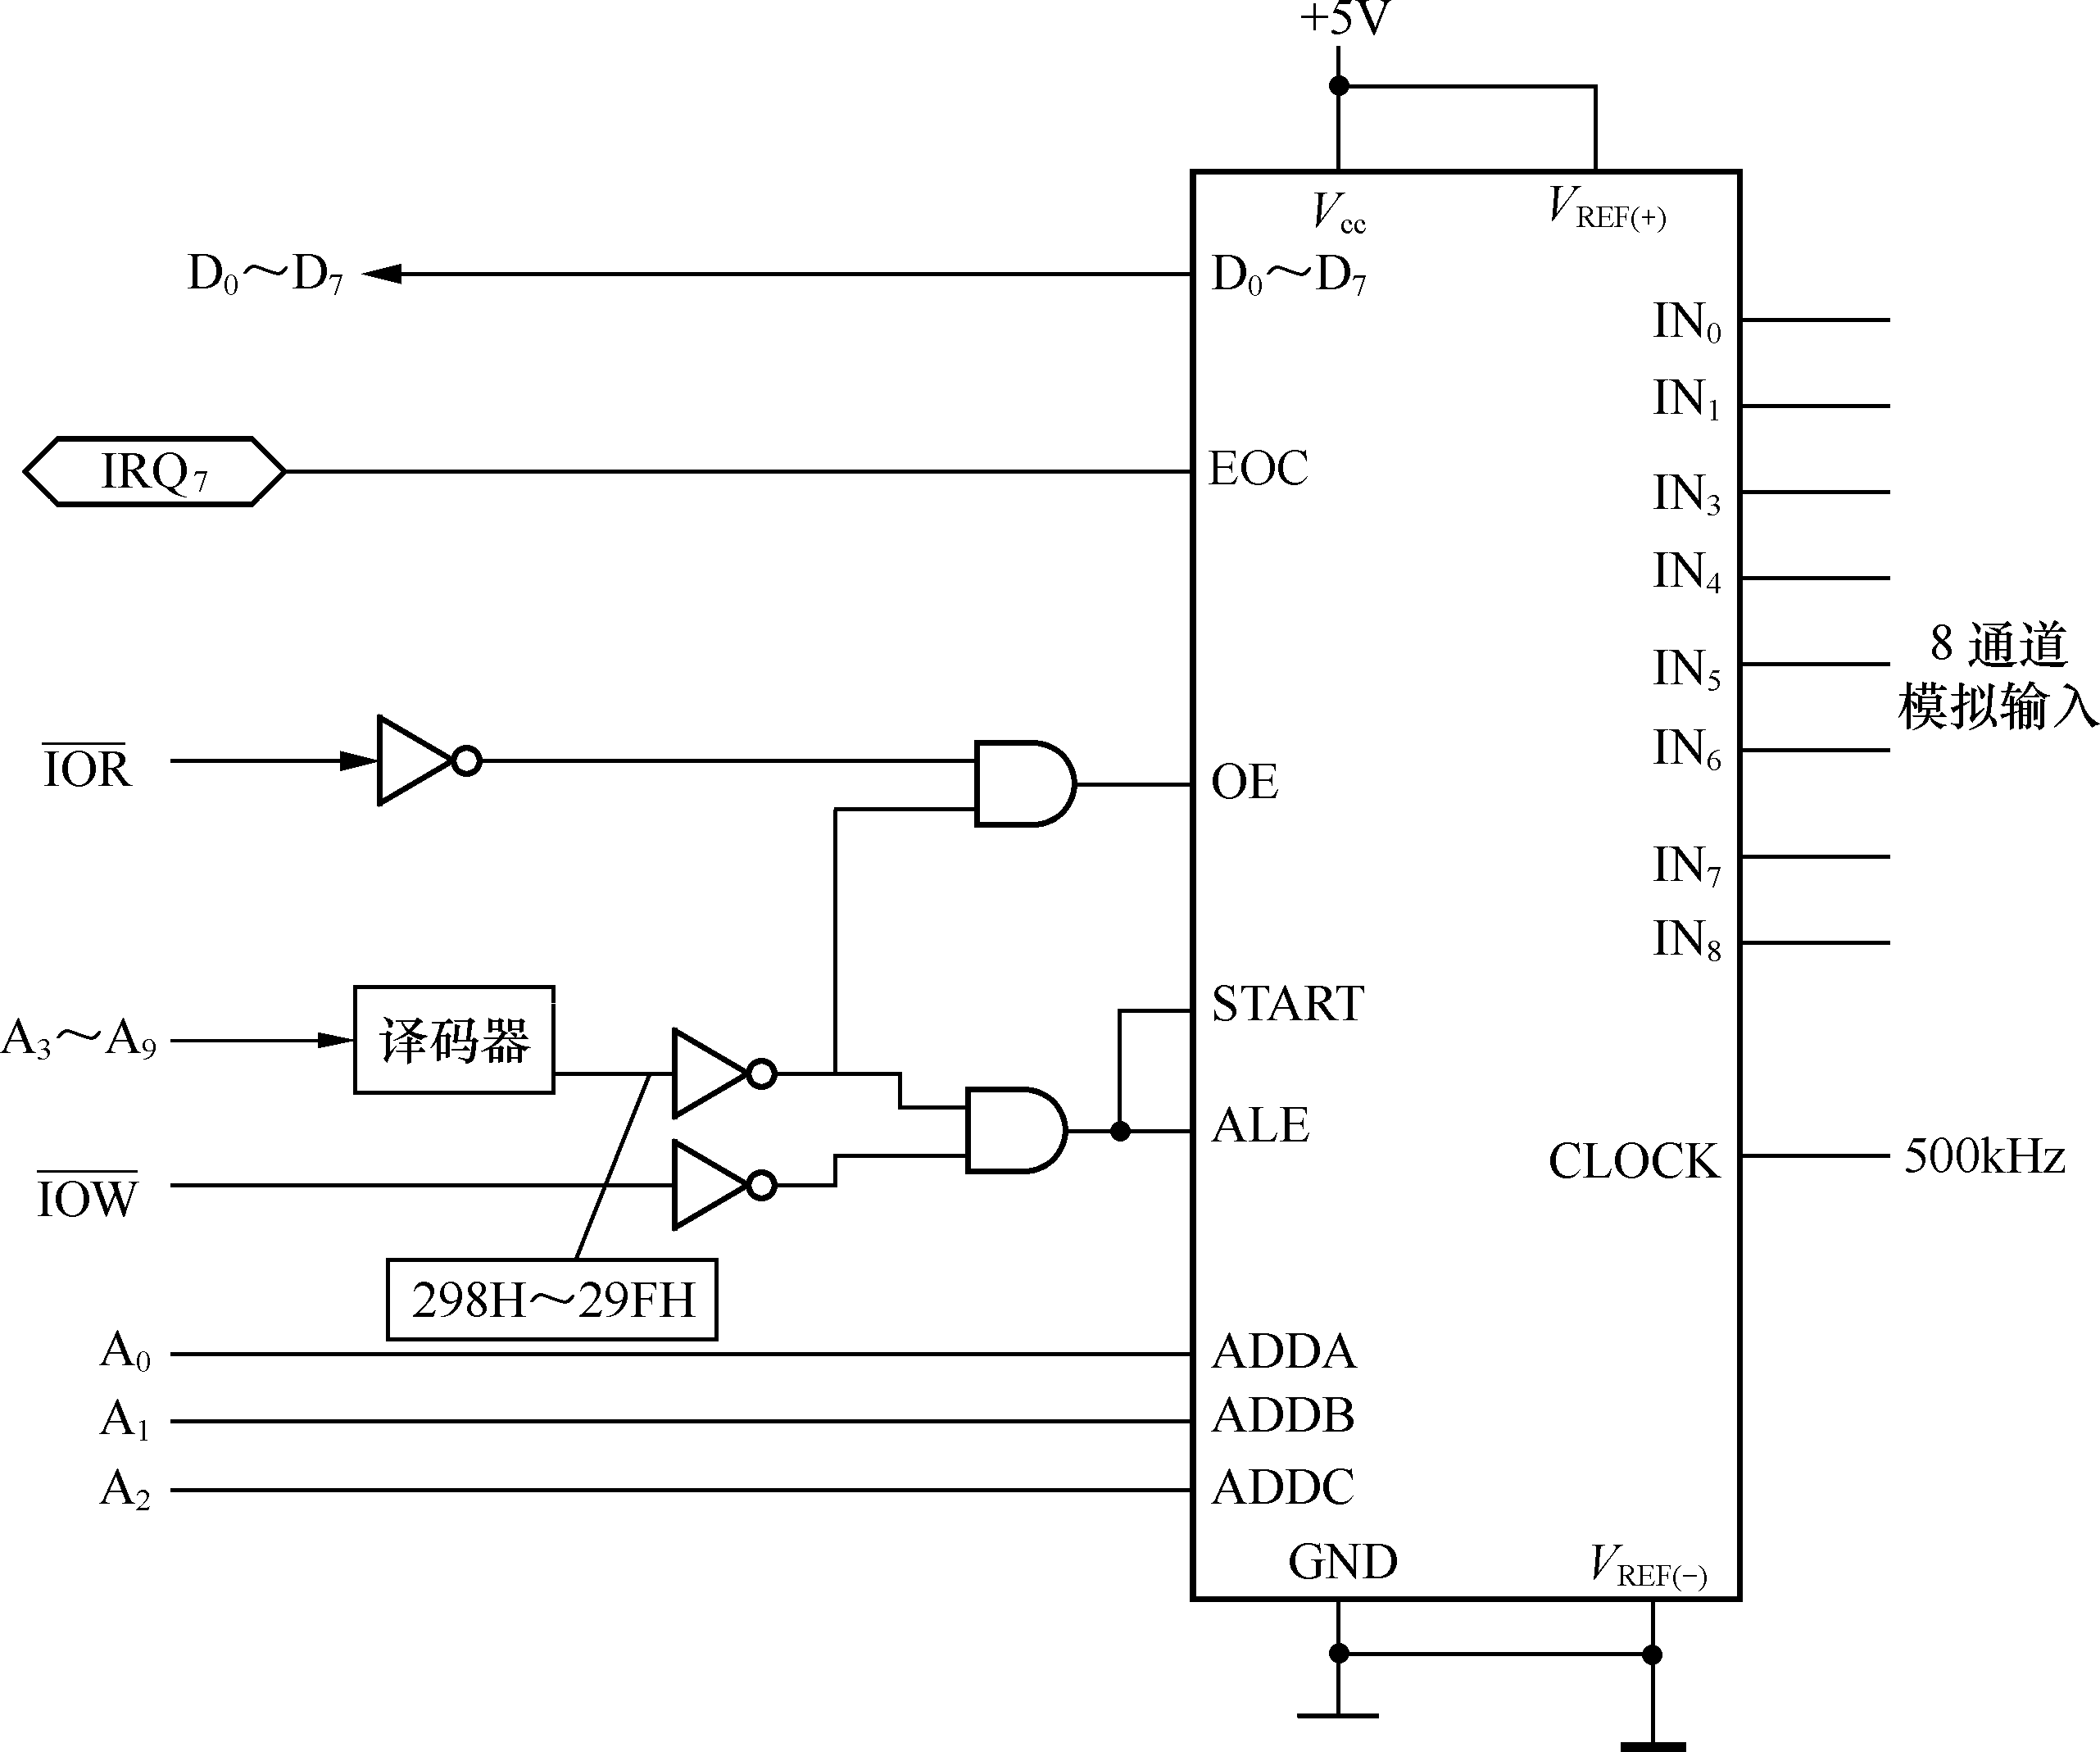
图8-45 ADC0809工作于中断方式

Slide 131
DATA SEGMENT
INPUT_NUM EQU 8
BUFFER DB INPUT_NUM DUP(0)
DATA ENDS
CODE SEGMENT
ASSUME CS:CODE,DS:DATA
START: MOV AX, CS
MOV DS, AX
MOV DX, OFFSET INT_PROC
MOV AX, 250FH
INT 21H
;设置IRQ7中断矢量
MOV AX, DATA
MOV DS, AX
MOV BX, OFFSET BUFFER
;BX存入数据缓冲区地址偏移量

Slide 132
MOV CX, INPUT_NUM ;CX存入检测的模拟输入量的个数 CLI ;关中断
MOV DX, 21H
IN AL, DX
AND AL, 7FH ;开放IRQ7中断
OUT DX, AL
STI ;开中断
MOV DX, 298H ;DX为8模拟通道起始地址
OUT DX, AL ;启动A/D转换
HLT ；等待中断
INT_PROC：
IN AL, DX ;读入转换后的数据
MOV [BX], AL ;将读取的数字量存入缓冲区
INC DX
INC BX
OUT DX, AL ;启动A/D转换,转入下一个通道

Slide 133
MOV AL, 20H ;关中断
OUT 20H, AL ;发EOI命令
DEC CX ;计数器减1
JNZ NEXT ;不为0则返回主程序
IN AL, 21H
OR AL, 80H
OUT 21H, AL ;关IRQ7中断
STI ;开中断
MOV AH, 4CH ;返回DOS
INT 21H
NEXT: IRET
CODE ENDS
END START

Slide 134
8.4 串行通信及接口电路
串行通信有关的术语、概念和基础知识。
通用异步收发器（Universal Asynchronous Receiver/Transmitter， UART），该类接口仅有异步工作方式，典型芯片有INS 8250和NS 16550。INS 8250用在PC/XT中，NS 16550以及NS 16650等用在80386以后的PC中，NS 16550较INS 8250增加了一个16字节的FIFO，其余与INS 8250完全兼容；
通用同步/异步收发器（Universal Synchronous/Asynchronous Receiver/Transmitter，USART)，该类接口有同步和异步两种工作方式，典型芯片有Intel 8251。

Slide 135
8.4.1 串行通信基本概念
1．概述
串行数据传送就是把一个字节或一个字的各位，每次一位地通过同一对导线或通信通道进行传送，串行传送也称为串行通信。
在并行通信中，数据有多少位就要有同样数量的传送线;
而串行通信只要一条传送线，所以串行通信节省传送线。这个优点在数据位数较多或是长距离传送时显得尤为突出。

Slide 136
2．同步通信和异步通信
串行通信可以分为两种类型：同步通信和异步通信。
(1)同步通信
特点：许多字符组成一个信息组
关键：由一个统一的时钟来控制发送端的发送和接收端的采样 ；在每组信息（通常称为信息帧）的开始再加上同步字符 。

Slide 137
（2）异步通信
特点：两个字符之间的传输间隔是任意 ，两端可以使用不同的时钟。
关键：利用同步位来使得两端时钟可以在一段短时间内保持同步 。

Slide 138
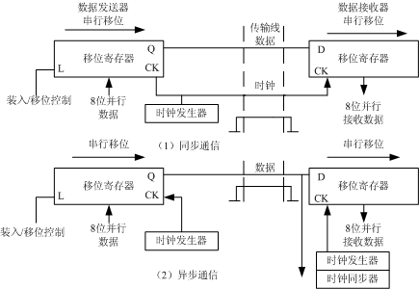
同步通信和异步通信示意图

Slide 139

图8-46 异步通信帧格式

Slide 140
异步通信字符格式：应规定数据位的位数（5~7位），是否采用奇偶校验，是奇还是偶校验，以及停止位的位数（1位，1.5位或2位）。
波特率（Baud Rate）：规定每秒传送的位数。通常异步通信的传送速率为50~19200波特。

Slide 141
（3）比较
由于异步通信每个帧都要用起始位和停止位来作同步和结束标志，所以在位速率相同的情况下，同步通信一般能比异步通信具有更高的信息传送速率。

Slide 142

3. 串行通信的传送方向
图8-47 串行数据传送方式示意图

Slide 143
8.4.2 可编程通用异步收发器 INS8250
INS 8250是美国National Semiconductor 公司生产的可编程通用异步收发器，它是专门为Intel 的8080/8085、8086/8088系列微型计算机设计的异步通信接口芯片。

Slide 144

基本功能：
  （1）每个字符的数据位数（5～8位），奇偶校验（奇校验、偶校验或无奇偶校验），及停止位数（1，1.5或2个）均可以自由选择
  （2）内装可编程波特率发生器，可对输入时钟进行1到（2¹⁶-1）的分频并产生16倍发送波特率的波特率输出信号（ ）。具有独立的接收器时钟信号输入。允许数据传送波特率为50～96000B/S
  （3）收和发都具有双重缓冲
  （4）具有优先权中断管理系统并提供对发送接收、错误和通信线路状态的中断检测
  （5）提供通信线路和MODEM的全部状态
  （6）能检测假起始位
  （7）能产生和检测中止符
  （8）具有自诊断测试功能

Slide 145

图8-48 8250内部结构图

Slide 146
3、各模块功能
1）数据输入/输出缓冲器：它是8位双向三态缓冲器，通过其引脚D₀~D₇实现8250与CPU之间的通信，包括数据、控制字、状态信息的传输。
2）读/写控制逻辑：接收系统送来的控制信号和控制命令，以实现对其他部分操作的控制。
3)Modem控制逻辑：8250有独立的可寻址的Modem控制寄存器和Modem状态寄存器

Slide 147
  4）接收器逻辑：它包括接收数据寄存器、接收器移位寄存器和相应的控制逻辑。它通过SIN（串行输入）引脚接收输入的串行数据，并以RLCK（Receiver Clock）信号频率的1/16速率（即接收波特率）控制移位寄存器的操作
  5）发送器逻辑：它包括发送保持寄存器、发送器移位寄存器和相应的控制逻辑。

Slide 148

4、有关引脚信号
  （1）D₀~D₇：并行数据总线。用于并行数据的收发
  （2）CS₀，CS₁，CS₂：片选信号。当CS₀，CS₁为高电平，CS₂为低时，8250被选中。可将CS₀，CS₁接+5V，由地址译码形成
  （3） A₂，A₁，A₀：寄存器选择
图8-49 8250引脚图

Slide 149
  （4） ADS：地址选通信号，ADS＝1时，CS₀、CS₁、CS₂、A₂～A₀等引脚的输入状态被锁存，从而使读写操作的地址稳定。ADS＝0时，允许刷新这些地址
  （5）DISTR， DISTR ：数据输入选通。两个信号的功能相同，仅有效电平不同，当其有效时，允许从选中的寄存器中读出数据或状态信息。通常DISTR接+5V， DISTR接系统的IORC

Slide 150
  （6）DOSTR， DOSTR ：数据输出选通。有效时，允许CPU将数据或控制命令写入选中的寄存器。通常DOSTR接+5V， DOSTR与IOWC相连
  （7）DDIR：禁止驱动器输出信号。每当CPU从8250读取数据时，DDIR=0
  （8）CSOUT：指示8250被选通信号

Slide 151
  （9）SOUT,SIN：串行数据发送与接收信号。用于与外设间收发数据
  （10）XTAL1，XTAL2： XTAL1接外部时钟振荡器输出的时钟信号，XTAL2输出基准时钟，以控制其它功能的定时等
  （11） RCLK：接收时钟输入端
  （12）DTR：数据终端准备好信号。是由8250送往外设的
  （13）DSR：数据设备准备好信号。是由外设送往8250的，低电平有效，它用来表示当前外设已经准备好

Slide 152
  （14）RTS：请求发送信号。是由8250送往外设的，低电平时有效
  （15）CTS：清除请求发送信号。是对RTS的响应信号
  （16）RLSD：接收端线路信号检查输入信号。它由MODEM控制。当RLSD ＝0时，说明MODEM已接收到数据载波
  （17）RI：振铃指示输入信号。也是由MODEM控制。当RI ＝0时，表示MODEM或数据装置接收到了电话线上的拨号呼叫

Slide 153
  （18）INTRPT：中断请求信号。当内部某种类型的中断信号变为有效且允许中断时，则该引脚输出高电平，它被作为8250的中断请求信号
  （19）MR：主复位信号，高电平有效。当它有效时，除接收数据寄存器、发送保持寄存器、除数锁存器外，其余寄存器的内容均被清除
  （20）OUT1,OUT2：用户指定的输出信号。由MODEM控制寄存器的D1和D3位控制

Slide 154

4、初始化编程
  （1）内部寄存器编址

Slide 155
表8-8 波特率—除数对应表
波特率（Bd） | 除数 |  | 波特率（Bd） | 除数 |  | 波特率（Bd） | 除数
50 | 0900H |  | 300 | 0 180H |  | 2 400 | 0 030H
75 | 0 600H |  | 600 | 00C0H |  | 3 600 | 0 020H
110 | 0 417H |  | 1 200 | 0 060H |  | 4 800 | 0 018H
134.5 | 0 359H |  | 1 800 | 0 040H |  | 7 200 | 0 010H
150 | 0 300H |  | 2 000 | 003AH |  | 9 600 | 000CH

Slide 156

  （2）通信线路控制寄存器（LCR）

Slide 157

  （3）Modem控制寄存器（MCR）

Slide 158

  （4）中断允许寄存器（IER）
D7 | D6 | D5 | D4 | D3 | D2 | D1 | D0
0 | 0 | 0 | 0 | EDSSI | ELSI | ETBEI | ERBFI

Slide 159

5、内部状态寄存器
  （1）通信线路状态寄存器（LSR）

Slide 160
● DR：若置位，表示8250已经接收到一个数据并将它放在接收数据缓冲器中。当CPU执行读数据寄存器操作时，该位复位。
● OE：若产生溢出错误，该位置位。如接收寄存器中，上一次的数据还没被CPU读走，新的数据又到了，结果新的数据覆盖了上一次的数据，即产生了溢出错误，此时OE位置1。当CPU读出通信线路状态寄存器之后，该位复位。
● PE：当产生奇偶校验错时，该位置位。当CPU执行读通信线路状态寄存器常数之后，该位复位。
● FE：当产生帧格式错误时，该位置位。同样，当CPU执行读通信线路状态寄存器操作之后，该位复位。
● BREAK：当接收到中止符时（即从起始位至停止位全是SPACE位，即0状态位），该位置位。当CPU读该寄存器时，该位复位。
● THRE：发送保持寄存器为空时，该位置位。当CPU向发送保持寄存器写入数据时，该位复位。
● TSRE：当发送器的移位寄存器为空时，其发送器无数据发送，SOUT输出高电平（Mark位），该位置位。当数据由发送保持寄存器送入移位寄存器时，该位复位。

Slide 161

  （2）Modem状态寄存器（MSR）
当Modem送来控制信号改变状态时，反映这些变化的低4位被相应地置1，当CPU读MSR之后，这4位复位。若Modem送来的控制信号为有效的状态（低电平），则表示这些状态的高4位被相应地置位。
D3～D0中任何一位置1时，8250都产生Modem状态中断。

Slide 162

  （3）中断标识寄存器（IIR）
8250内部具有很强的中断结构，可以根据需要向CPU发出中断请求。
在4级中断中，优先级从最高到最低的顺序是：接收器线路状态中断（由接收出错或检测到中止符产生），接收数据准备好中断，发送保持寄存器空中断，Modem状态中断。
在具有多个中断源共存时，查询IIR以了解中断源的性质是非常必要的。

Slide 163
表8-9 中断标识寄存器D2～D0的组合
中断标识寄存器 |  |  | 中断类型与原因 | 中断复位控制
位2 | 位1 | 位0
0 | 0 | 1 | 无中断
1 | 1 | 0 | 接收器线路状态出错（奇偶错，重叠错，缺停止位，间断） | 读通信线状态寄存器即可复位
1 | 0 | 0 | 接收数据准备好 | 读接收缓冲器即可复位
0 | 1 | 0 | 发送保持寄存器为空 | 向该寄存器写入数据后即可复位
0 | 0 | 0 | Modem中断（发送结束，数传机准备好，振铃指示，接收线路信号检测） | 读Modem状态寄存器后即可复位

Slide 164
INS8250应用举例
（1）设计要求
现有一块INS8250为核心的异步串行通信适配卡，插于IBM-PC机上，设计一程序，利用8250的循环回送特性，将该PC机作为发送和接收机，数据传输速率为1200波特，从键盘输入内容，经接收后再在屏幕上显示出来。其中字符格式为7位信息位，一个停止位。采用奇校验，数据的发送和接收均采用查询方式。
（2）设计思路
先进入波特率设置模式，将除数值写入除数锁存器，然后设置有关的停止位与校验模式。读出通信线路状态寄存器，判断是否有数据正确输入。程序流程如图8-56所示。

Slide 165

图8-56 程序设计流程图

Slide 166
STACK SEGMENT PARA STACK 'STACK'
DB 256 DUP(0)
STACK ENDS
CODE SEGMENT PARA PUBLIC 'CODE'
ASSUME CS:CODE, SS:STACK
START PROC FAR
PUSH DS
XOR AX , AX
PUSH AX
MOV DX , 3FBH
MOV AL , 80H
OUT DX , AL ;设置进入波特率设置模式，随后写除数
MOV DX , 3F8H
MOV AL , 60H
OUT DX , AL ;设置波特率值为1200
MOV DX , 3F9H ;对应除数为0060H
MOV AL , 0
OUT DX , AL

Slide 167
MOV DX , 3FBH
MOV AL , 0AH
OUT DX , AL ;设置为奇校验,1位停止位,7位数据位
MOV DX , 3FCH
MOV AL , 13H
OUT DX , AL ;设Modem控制寄存器为自测试方式
MOV DX , 3F9H
MOV AL , 0 ;设中断允许寄存器为0
OUT DX , AL ;使4种中断被屏蔽
LOOP1: MOV DX , 3FDH
IN AL , DX ;输入通信线路状态寄存器
TEST AL , 1EH ;测试是否出错
JNZ ERROR
TEST AL , 01H ;测试数据是否准备好
JNZ RECEIVE
TEST AL , 20 ;检测是否"输出数据缓冲器空"
JZ LOOP1

Slide 168
MOV AH , 1 ;检测测键盘缓冲区是否存字符
INT 16H
JZ LOOP1 ;无,返回循环
MOV AH , 0
INT 16H
MOV DX , 3F8H
OUT DX , AL ;将字符代码发送到输出数据缓冲器
JMP LOOP1
RECEIVE:MOV DX , 3F8H
IN AL , DX
AND AL , 7FH
PUSH AX
MOV BX , 0
MOV AH , 14 ;显示
INT 10H
POP AX

Slide 169
CMP AL , 0DH
JNZ LOOP1
MOV AL , 0AH
MOV AH , 14
MOV BX , 0
INT 10H
JMP LOOP1
ERROR: MOV DX , 3F8H ;输入错误字符,清除准备好标志
IN AL , DX
MOV AL , '?'
MOV BX , 0
MOV AH , 14
INT 10H ；屏幕上输出显示“？”
JMP LOOP1
RET
START ENDP
CODE ENDS
END START

Slide 170
8.4.2 可编程通用同步/异步收发器8251A
8251A是通用同步异步接收/发送器 USART
Universal/Synchronous Asynchronous Receiver and Transmitter

Slide 171
基本功能
① 具有独立的发送和接收器，通信方式可采用单工、半双工或全双工的方式。
② 具有字符同步和异步两种串行通信方式。
③ 在同步方式中，每个字符可定义为5～8个数据位，数据通信波特率范围为0～64K bps，可选择内同步或外同步字符两种方式。
④ 在异步方式中，每个字符可定义为5～8个数据位，波特率因子为1、16、64，停止位的位数为1、1.5、2位，数据通信波特率范围为0～19.2K bps。
⑤ 可进行奇偶校验，并可编程选择奇校验或偶校验。
⑥ 出错检测——具有奇偶、溢出和帧错误等检测电路。

Slide 172
相关概念
异步方式
异步方式是指发送和接收两地不用同一时钟同步的数据传输方式。为了保证异步通信的正确，必须在收发双方通信前约定字符格式、传送速率、时钟和校验方式等。
同步方式
同步方式分为面向字符同步、面向位同步和面向字节计数三种。字符同步方式是指以一组字符组成一个数据块（或称信息帧），在每一个数据块前附加一个或两个同步字符或标识符，在传送过程中发送端和接收端使用同一时钟信号进行控制，使每一位数据均保持位同步。8251中采用字符同步方式。
同步传送速度高于异步传送，传送效率高；但同步传送要求发送端和接收端使用同一时钟，故硬件电路比较复杂。

Slide 173
同步检测
同步检测分为内同步和外同步两种方式。采用哪种同步方式要取决于8251A的工作方式，由初始化时写入方式寄存器的方式字来决定。
当8251A工作在内同步方式时，SYNDET作为输出端，首先搜索同步字符。8251A监测RXD线，每当RXD线上出现一个数据位时，接收下来并送入移位寄存器移位，与同步字符寄存器的内容进行比较，如果两者不相等，则接收下一位数据，并且重复上述比较过程。如果8251A检测到了所要求的一个或两个同步字符时，8251A的SYNDET升为高电平，表示同步字符已经找到，同步已经实现，后续收到的是有效数据。

Slide 174
同步检测（续）
当8251A工作在外同步方式时，SYNDET作为输入端。
在外同步情况下，通过同步输入端SYNDET加一个高电位来实现同步。外同步是由外部其他机构来检测同步字符，当外部检测到同步字符以后，从SYNDET端向8251A输入一个高电平信号，表示已达到同步，接收器可以串行接收数据。
实现同步之后，接收器和发送器之间就开始进行数据的同步传输，当然在初始化设置时接收器和发送器字符格式设置必须一致。这时，接收器利用时钟信号对RXD线进行采样，并把收到的数据位送到移位寄存器中。在RXRDY引脚上发出一个信号，表示收到了一个字符。

Slide 175
数据传送速率
数据传送速率指每秒传输数据的位数（波特率）。
【例8.4】 每秒传送120个字符，而每个字符由10位数据位组成，则传送的波特率为
f_{d}= 10 × 120=1 200 bit/s=1 200波特

Slide 176
发送时钟与接收时钟
异步通信中，发送端和接收端各用一个时钟来确定发送和接收的速率，分别称为发送时钟和接收时钟。
这两个时钟的频率f_{c}和数据传输速率f_{d}的关系为
f _{c} = Kf_{d}
其中K称为波特率系数或波特率因子，取值可为1、16或64。

Slide 177

8251A的引脚信号

Slide 178

图8-58 8251A与CPU及外设之间的连接关系

Slide 179
8251A的引脚信号（续）
8251A是用来作为CPU与外设或调制解调器之间的接口芯片，有28个引脚，如图所示。
D7～D0：三态、双向数据总线。
RESET：芯片复位信号线。该信号有效时，迫使8251A处于空闲状态；在把一组新的控制字写入8251A设定其功能之前，该芯片一直处于空闲状态。当该线上加高电平(宽度为时钟的6倍)时，芯片复位而处于空闲状态，等待命令。通常把它与系统的复位线相连，以便上电复位。

Slide 180
CLK：工作时钟，由外部时钟源提供。为芯片内部电路提供定时，并非发送或接收数据的时钟。在同步方式下，CLK的频率要大于接收器或发送器输入时钟(RxC或TxC)频率的30倍。在异步方式下，CLK的频率要大于接收器或发送器输入时钟频率的4.5倍。另外，CLK的周期要在0.4μs到1.35μs范围内。

Slide 181
RD#：读信号。该信号有效表示CPU正从8251A读数据或状态信息。
WR#：写信号。该信号有效表示CPU正把控制字或数据写入8251A。
CS#：片选信号。该信号有效时，表示该8251A已被选中，可进行读写操作；若为高电平则数据总线处于高阻状态，此时RD和WR对器件无影响。
C/D#：控制/数据选择线。若此引脚加高电平，则CPU访问8251A命令寄存器或状态寄存器；若加低电平，则CPU访问数据寄存器。可见，8251A芯片内部只有两个端口。

Slide 182
DSR # ：数据通信设备准备好，是输入信号，低电平有效。通常用以表示MODEM已准备好。CPU通过读8251A的状态寄存器的D7位检测这个信号。
DTR # ：数据终端准备好，是输出信号，低电平有效。它由工作命令字的D1位置“1”变为有效，用以表示8251A准备就绪。通常用于MODEM的控制。
RTS # ：请求发送，是输出信号，低电平有效。通常用于通知MODEM 8251A要求发送数据。用工作命令字的D5位置“1”来使其有效。

Slide 183
CTS # ：允许传送，是输入信号，低电平有效。通常是MODEM对8251A的信号的响应，当CTS#有效且工作命令字中的TxE位为1时8251A方可发送数据。
如果在发送器工作过程中，TxE位变为0或CTS #变为无效，则发送器关闭之前要将已经写入的所有数据发送出去后才关闭。如果在最后一个字符出现在串行数据流之前出现这种状况，则最后一个字符将在CTS #变为有效和TxE变为1时再发送一次。

Slide 184
TxRDY(Transmitter Ready)：发送器准备好，输出，高电平有效。当它有效时，表示发送器已准备好接收CPU送来的数据字符，通知CPU可以向8251A发送数据。CPU向8251A写入了一个字符以后，TxRDY自动复位。在用查询方式时，此信号作为一个状态位，CPU可从状态寄存器的D0位检测这个信号；在用中断方式时，此信号作为中断请求信号。
TxEMPTY(Transmitter Empty)：发送器空，输出，高电平有效。当它有效时，指示发送器中的数据已发送出去，已经没有要发送的字符了。当8251A从CPU接收待发的字符后，自动复位。TxEMPTY既然表示发送已经结束，这样在半双工方式中，CPU就从它知道何时切换数据的传输方向，由发送转为接收。此信号可从状态寄存器的D2位检测到。

Slide 185
在同步方式下，该引脚为高电平表示字符还未写入8251A，8251A正在发送‘填充字符’。当同步字符正在移出时，TxEMPTY是不会变为低电平的。
TxC：发送器时钟，输入，由外部(波特率时钟发生器)提供。由它控制8251A发送数据的速率。在异步方式下，TxC的频率可以等于波特率，也可以是波特率的16倍或64倍。在同步方式下， TxC的频率与数据速率相同。 TxC的下降沿把串行数据移出8251A。
TxD：发送数据线，输出，串行数据从该引脚发送出去。

Slide 186
RxRDY(Receiver Ready)：接收器准备好，输出，高电平有效。当它有效时，表示8251A已经从它的串行输入端接受了一个字符，通知CPU读取数据。当CPU从8251A读了一个字符后，此信号自动复位。
在查询方式时，此信号可作为状态位，CPU通过读状态寄存器的D0位检测这个信号。在中断方式时可作为中断请求信号。RxRDY的电平状态还受工作命令字的RxE位控制，只有当RxE=1时，接收器接收到字符后才能将RxRDY变高，否则即使接收到字符RxRDY也不变高。

Slide 187
RxC：接收器时钟，输入，由外部(波特率时钟发生器)提供，由它控制8251A接收数据的速率。其频率的选择往往和TxC相同。在异步方式下， RxC的频率可以等于波特率，也可以是波特率的16倍或64倍。在同步方式下， RxC的频率与数据速率相同。
实际应用中，把TxC和RxC连接在一起，使用同一个时钟源——波特率时钟发生器。
RxD：接收数据线，输入，接收器从该引脚接收串行数据。

Slide 188
SYNDET(Synchronous Detection)/BD(Break Detection)：同步检测/间断检测，是双功能引脚。
在同步方式时，作同步字符检出信号SYNDET，为双向线。SYNDET是作为输入还是输出，取决于初始化程序指定8251A是工作于内同步或外同步。当8251A工作于内同步方式时，SYNDET是输出，高电平有效，表示接收/发送器已经同步；当8251A工作于外同步方式时，SYNDET是输入，它的一个正跳变信号将启动8251A在下个的下降沿开始装配字符。
在异步方式时，作间断检出信号BD，输出，高电平有效。只要接受器在两个连续的停止位串中间(包括起始位、数据位、奇偶位)保持低电平，那么该引脚就输出高电平。在8251A被复位或RxD恢复为1时该引脚变低。

Slide 189
CCITT
信号名
插脚号
机壳地
101
103
104
105
106
107
102
109
108
125
1
2
3
4
5
6
7
8
20
22
发送数据(TXD)
载波检测
接收数据(RXD)
终 端
请求发送(RTS)
本 地 Modem
远 程 Modem
计 算 机
允许发送(CTS)
Modem就绪( DSR)
信号地(GND)
电话线
呼叫指示
载波检测（CD)
终端就绪(DTR)
呼叫指示
V.24/RS-232C 信号连接与定时关系 a)信号线连接

Slide 190


Slide 191
8251A的内部结构
8251A的结构分成5个主要部分：接收器、发送器、调制控制、读/写控制以及系统数据总线缓冲器。8251A的内部由内部数据总线实现相互之间的通信。8251A的内部结构如图所示。

Slide 192


Slide 193


Slide 194
1.数据总线缓冲器
数据总线缓冲器是三态、双向、8位缓冲器，与系统数据总线连接起来。包含状态缓冲器、接收数据缓冲器、发送数据/命令缓冲器。
状态缓冲器用来存放8251A的内部工作状态，以供CPU读出查询；
接收数据缓冲器用来存放接收器已经装配好的字符，准备让CPU 读出；
发送数据/命令缓冲器用来存放CPU写入8251A的数据或命令。CPU向8251A写入命令字是为了控制8251A的内部操作，使其建立所需要的工作方式。命令一旦写入，8251A立即就执行，不需要占用发送数据/命令缓冲器多少时间。CPU向8251A写入输出数据，由于串并转换才能输出所以需要较长的时间。

Slide 195
因此，一旦给发送数据/命令缓冲写入发送数据，发送控制器的TxRDY信号就变低，此时CPU不能向8251A写入新的数据或者命令，只有当发送器完成数据发送，TxRDY=1时，才能写入新的数据或命令，否则就会出错。
由此，让CPU向8251A发送数据或命令时，一般需要先测试TxRDY的电平状态，这TxRDY为高电平时才将数据或命令写入8251A。

Slide 196
2.接收器
接收器的功能是在接收时钟的作用下接收RxD引脚上的串行数据并按指定的方式把它转换为并行数据。
在异步方式下，当接收器成功的接收到起始位后，8251A便接收数据位、校验位、停止位。
在内同步方式时，8251A首先搜索同步字符，在RxD是以一次一位的方式移动数据，在接收到每一位时都将现在接收的8位与同步字符寄存器的内容进行比较，若相等就搜索结束，使SYNDET=1表示已经同步，然后开始接收数据。

Slide 197
在外同步方式时，通过SYNDET引脚检测到外部电路提供的同步信号之后，开始接收数据。
无论在什么方式下，接收的同时进行校验，若发现错误，则在状态寄存器中保存，以便CPU处理；当校验无错时，才将并行数据存放在数据总线缓冲器的接收数据缓冲器中，并发出接收器准备好信号(RxRDY=1)，通知CPU读数据。

Slide 198
接收器（续）
接收器由接收缓冲器和接收控制电路两部分组成。
接收移位寄存器接收在RxD上的串行数据并按规定的格式转换为并行数据，存放在接收数据缓冲器中。
当8251A允许接收并准备好接收数据时，监测RxD端，当检测到起始位（低电平）后，若使用16倍率的内部CLK，则连续检测到8个0后确认收到串行数据的起始位。然后按波特率移位、检测RXD，直至停止位。内部删除起始、奇偶、停止位后送到接收缓冲寄存器后，使RxRDY为高电平。
RxRDY的高电平可以作为中断请求信号向CPU提出中断申请，请求CPU读取数据。
CPU也可以查询状态口，检测D1位（RxRDY），看接收数据是否准备好。若准备好则读取数据。

Slide 199
3.发送器
发送器的功能是，首先把待发送的并行数据转换成所要求的帧格式并加上校验位，然后在发送时钟的作用下，在TxD引脚上一位一位地串行发送出去。
在异步方式时，发送器总是要加上起始位，并根据命令字的设定加上奇偶校验位和停止位；
在同步方式下，发送器最先发送的是同步字符，而在随后发送的数据中除了奇偶校验位外不再插入别的位，如果在发送过程中CPU未及时提供发送数据，发送器就自动发送同步字符。
不管哪种方式，发送完一帧数据后，发送器准备好信号置位(TxRDY=1)，通知CPU发送下一个数据。

Slide 200
发送器（续）
发送器由发送缓冲器和发送控制电路两部分组成。
采用异步方式时，由发送控制电路在其首尾加上起始位和停止位，然后从起始位开始，经移位寄存器从数据输出线TXD逐位串行输出。
采用同步方式，则在发送数据之前，发送器将自动送出1个或2个同步字符，然后才逐位串行输出数据。
如果CPU与8251A之间采用中断方式交换信息，那么TXRDY可作为向CPU发出的中断请求信号。
当发送器中的8位数据串行发送完毕时，由发送控制电路向CPU发出TXE有效信号，表示发送器中移位寄存器已空。

Slide 201
4.读/写控制
读/写控制逻辑对CPU输出的控制信号进行译码以实现下表所示的读/写功能。
C/D＃
功 能
CS
RD#
WR#
0
0
0
0
l
0
l
0
1
×
0
0
1
l
×
1
l
0
0
×
CPU从 8251A读数据
CPU 从8251A读状态
CPU写数据到8251A
CPU写命令到 8251A
USART总线浮空(无操作)

Slide 202
读/写控制电路（续）
读/写控制电路用来配合数据总线缓冲器的工作。功能如下。
① 接收写信号 ，并将来自数据总线的数据和控制字写入8251A。
② 接收读信号 ，并将数据或状态字从8251A送往数据总线。
③ 接收控制/数据信号C/ D-，高电平时为控制字或状态字，低电平时为数据。
④ 接收时钟信号CLK完成8251A的内部定时。
⑤ 接收复位信号RESET，使8251A处于空闲状态。

Slide 203
5.MODEM控制
MODEM控制部分有四条信号线，一般用于实现对MODEM的控制联络，有时也可以用来作与外设联络的标准信号使用。

Slide 204
CCITT
信号名
插脚号
机壳地
101
103
104
105
106
107
102
109
108
125
1
2
3
4
5
6
7
8
20
22
发送数据(TXD)
载波检测
接收数据(RXD)
终 端
请求发送(RTS)
本 地 Modem
远 程 Modem
计 算 机
允许发送(CTS)
Modem就绪( DSR)
信号地(GND)
电话线
呼叫指示
载波检测（CD)
终端就绪(DTR)
呼叫指示
V.24/RS-232C 信号连接与定时关系 a)信号线连接

Slide 206

8251的控制字与状态字
图8-59 8251A的初始化编程流程图

Slide 207
1.工作方式字(模式字）
约定双方的通信方式，数据格式，传送速率
a.作用：对8251A工作方式进行选择，是异步方式还是同步方式
b.格式：
D₇
D₆
D₅
D₄
D₃
D₂
D₁
D₀
S₁
S₀
EP
PEN
L₁
L₀
B₁
B₀
停止位
奇偶校验
字符长度
波特因子
（同步） （异步）
×0=内同步 00=不用
×1=外同步 01=1位
0×=双同步 10=1.5位
1×=单同步 11=2位
00=同步
01=×1 异步
10=×16 异步
11=×64 异步
×0=无校验
01=奇校验
11=偶校验
00=5位
01=6位
10=7位
11=8位

Slide 208
例1：异步通信中，若帧数据格式为：字符长度8位，1位起始位，2位停止位，奇校验，波特率因数是16，则工作字是：
11011110B=DEH
MOV DX，309H ；8251命令口地址
MOV AL，0DEH ；异步工作方式字
OUT DX，AL
例2：同步通信中，若帧数据格式为：字符长度8位，双同步
字符，内同步方式，奇校验，则工作字是：00011100B=1CH。
MOV DX，309H ；8251命令口
MOV AL，1CH ；同步工作方式字
OUT DX，AL ；紧接着可以写同步字符（309H）

Slide 209
2.工作命令字
确定8251A的实际操作，迫使8251A进行某种操作或工作状态，以便接收或发送数据
D₇
D₆
D₅
D₄
D₃
D₂
D₁
D₀
EH
IR
RTS
ER
SBRK
R_{X}E
DIR
T_{X}EN
进入
搜索
方式
内部
复位
发送
请求
错误
标志
复位
发
中止
字符
接收
允许
数据
终端
准备好
发送
允许
D₇=1
有效
D₆=1
有效
D₅=1
有效
D₄=1
复位
ER
D₃=1,发中止字符（空号）
=0，正常操作
D₀=1,允许发送
=0，禁止发送
D₂=1,允许接收
=0，禁止接收
D₁=1,已准备好
=0，正常操作

Slide 210
例3：使8251内部复位，并且允许接收，又允许发送，则
程序段为：
MOV DX，309H ；8251命令口
MOV AL，01000000B ；置D6=1，使内部复位
OUT DX，AL
。。。。。。。。。。。。。；写工作方式字
MOV AL，00010101B
OUT DX，AL
；写命令字，置D0=1，D2=1，允许接收和发送
；D4=1,清除出错标志

Slide 211
3.状态字
a.作用：8251A执行命令进行数据传送后的状态字存放在状态寄
存器中，CPU通过读出状态字进行分析和判断，以决定下一步的
操作。
b.格式：
D₇
D₆
D₅
D₄
D₃
D₂
D₁
D₀
DSR
SYNDET
TE
OE
PE
T_{X}E
R_{X}RDY
T_{X}RDY
数传机
就绪
同步
检出
格
式
错
溢
出
错
奇
偶
错
发送器
空
接收
准备好
发送
准备好

Slide 212
例4：若查询8251A接收器是否准备好，则用下列程序段：
MOV DX，309H ；状态口
L： IN AL，DX ；读状态字
AND AL，02H ；查D₁=1？（R_{X}RDY=1?）
JZ L ；未准备好，则等待
MOV DX，308H ；数据口
IN AL, DX
例5：检查出错信息，则用下列程序段
MOV DX，309H ；状态口
IN AL，DX
TEST AL，38H ；检查D₅D₄D₃三位（FE，OE，PE）
JNZ ERROR ；若其中有一位为1，则出错

Slide 213
4.8251A的方式字和命令的使用
（1）方式字：
约定双方通信的方式，数据格式，传送速率等参数。
命令字：规定是发送数据，还是接收数据。
状态字：何时发/收、取决于状态字。
（2）使用的顺序：
写3个0 →复位→方式字→命令字1 →命令字2……

Slide 214
8251A初始化编程
8251A的方式命令字、工作命令字和状态字之间的关系是：方式命令字只是约定了双方通信的方式(同步/异步)及其数据格式(数据位和停止位长度，校验特性，同步字符特性等)、传送速率(波特率因子)等参数，但并没有规定数据传送的方向是发送还是接收，故需要工作命令字来控制发/收。但何时才能发/收取决于8251A的工作状态，即状态字。只有当825lA进入发送/接收准备好的状态，才能真正开始数据的传送。

Slide 215
由于8251A发送数据缓冲器与命令缓冲器共用，因此在8251A发送数据的工作过程中若要向它写命令的话，必须等到TxRDY状态位有效，否则将覆盖掉待发数据。
由于方式命令字和工作命令字均无特征位标志，且都是送到同一命令端口，所以在向8251A写入方式命令字和工作命令字时，必需要按一定的顺序，这种顺序不能颠倒或改变，若改变了这种顺序，8251A就不能识别。这种顺序是：复位→方式命令字→工作命令字1→工作命2……，如图所示。

Slide 216


Slide 217
(1)初始化为异步方式
从图可以看出，在写方式命令字之前必须先复位。为了避免因8251A正在等待同步字符而误把写入的复位命令当作同步字符造成初始化错误，往往先写入3个0来解决这个问题。
这是因为，如果当前8251A已经处于复位状态，就会把第一个0当作双同步字符的内同步方式字，而后的两个0当作同步字符；
若8251A正在等待同步字符，就会把第一个0或第一、第二个0当作同步字符，而后的0看做工作命令字；
其他情况把3个0都视作工作命令字。

Slide 218
程序段如下：
MOV DX，8251A-C ；8251A命令口地址
XOR AL，AL ；连续输出3个0
OUT DX，AL
OUT DX，AL
OUT DX，AL
MOV AL，40H ；内部复位
OUT DX，AL
MOV AL，0FBH
；写方式命令字1111 1011B
OUT DX，AL
MOV AL，37H ；写工作命令字
OUT DX，AL

Slide 219
(2)初始化为同步方式
同步字符数为2的内同步，同步字符是0AAH，7个数据位，偶校验。复位3个出错标志，启动收/发器，送出就绪信号，对同步字符进行检索。
则初始化程序段为：
MOV DX，8251A-C ；8251A命令口地址
XOR AL，AL ；连续输出3个0
OUT DX，AL
OUT DX，AL
OUT DX，AL

Slide 220
MOV AL，40H ；内部复位
OUT DX，AL
MOV AL，38H
；写方式命令字0011 1000B
OUT DX，AL
MOV AL，0AAH
；连续写入两个同步字符
OUT DX，AL
OUT DX，AL
MOV AL，97H ；写工作命令字
OUT DX，AL

Slide 221
8251A应用举例一
要求
在甲乙二台PC之间进行串行通信，甲发送乙接收，要求把甲机上开发应用程序（其长度为2DH）传送到乙机中去。

Slide 222
采用：
①起止式异步方式，
②字符长度为8位，
③2位停止位，
④波特率因子为64，无校验，
⑤波特率为4800，
⑥CPU与8251A之间用查询方式交换数据口地址分配是：309H为状态命令/状态口，308H为数据口
2.分析
由于是近距离传输，可以不设MODEM，直接互连，同时，是采用查询I/O方式，故收/发程序中只需检查发/收准备好的状态是否置位，即可收发1个字节。

Slide 223
3.设计
1）硬件连接
DTE（Data Terminal Equipment）
根据以上分析把二台PC机都当作数据终端设备DTE，它们之间只需T_{X}D，R_{X}D和SG三根线连接就能通信。
主要电路：
①8251串行口
②TTL/EIA变换器
③波特率发生器
④地址译码电路
2）软件编程
①发送程序：包括初始化，状态查询，I/O

Slide 224
CSEG SEGMENT
ASSUME CS：CSEG，DS：CSEG
TRA PROC FAR
START：MOV DX，309H ；命令口
MOV AL，00H ；空操作，向命令口送任意数
MOV CX,3
L: OUT DX，AL
NOP
LOOP L ;经常送3次
MOV AL，40H ；内部复位（使D₆=1）
OUT DX，AL
NOP
MOV AL，0CFH ；方式命令字（异步，2位停止位，字符长度为8位，无校验，波特率因子为64个/位）
OUT DX，AL

Slide 225
MOV AL，37H ；工作命令字（RTS、ER、RXE、
DTR、TXEN均置1）
OUT DX，AL
MOV CX，2DH ；传送字节数
MOV SI，300H ；发送区首址
L1：MOV DX，309H ；状态口
IN AL，DX ；查状态位D0 （TXRDY）=1?
AND AL，01H
JZ L1
MOV DX，308H ；发送未准备好，则等待
MOV AL，[SI] ；数据口
OUT DX，AL
INC SI ；内存地址加1

Slide 226
DEC CX ；字节数减1
JNZ L1 ；未发送完，继续
MOV AX，4C00H ；已送完，回DOS
INT 21H
TRA ENDP
CSEG ENDS
END START
②接收程序（略）

Slide 227
异步模式下的初始化程序举例
【例8.5】 8251Ａ工作于异步方式，波特率因子为16，7位数据位，1个停止位，1个偶校验，2个停止位，控制口地址为3F2H。完成初始化程序。
注意：8086地址线A₁连接C/D- ，控制口地址3F2H表示奇地址（A₁=1），3F0H表示偶地址（A₁=0），由于串行异步通信速率总是比较慢，在开始初始化时，调延时程序是因为每送一个命令字，都必须等到8251Ａ接收之后才能再进行下一步。
根据题目要求，可以确定模式字为11111010B，即FAH。
而控制字为00110111B，即37H，表示清除出错标志；并使请求发送信号和数据终端准备好信号处于有效电平；使发送允许位和接收允许位TxEN、RxE为1，从而让发送器、接收器处于启动状态。

Slide 228
MOV DX,3F2H
MOV AL,00H
OUT DX,AL
CALL DELAY
OUT DX,AL
CALL DELAY
OUT DX,AL ;按约定往奇地址送3次00H
CALL DELAY
MOV AL,40H ;复位字
OUT DX,AL
MOV AL,11111010B ;送模式字
OUT DX,AL
MOV AL,00110111B ;设置控制字
OUT DX,AL

Slide 229
同步模式下初始化程序举例
设以8086为CPU的系统中，某8251芯片控制端口地址为52H，采用内同步方式，2个同步字符（设同步字符为18H），偶校验，7位数据位/字符。
根据题目要求，可以确定模式字为00111000B，即38H。
而控制字为10010111B，即97H。它使8251A对同步字符进行检索；同时使状态寄存器中的3个出错标志复位；此外，使8251A的发送器启动，接收器也启动；控制字还通知8251A，CPU当前已经准备好进行数据传输。

Slide 230
具体程序段如下。
MOV AL,38H
OUT 52H,AL
;设置模式字,同步模式,用2个同步字符
;7个数据位,偶校验
MOV AL,18H
OUT 52H,AL ;送同步字符18H
OUT 52H,AL ;两个同步字符均为18H
MOV AL, 97H
OUT 52H, AL
;设置控制字,使发送器和接收器启动

Slide 231
（3）8251A与CPU的数据交换
采用查询方式时，在数据交换前应读取状态寄存器。
状态寄存器D₀=1，CPU可以向8251A数据端口写入数据，完成串行数据的发送；
状态寄存器D₁=1，CPU可以从8251A数据端口读出数据，完成一帧数据的接收。
采用中断方式时由于8251A没有单独的中断请求引脚，故：
TXRDY引脚可以作为发送中断请求；
RXRDY引脚可以作为接收中断请求。
收发均采用中断方式时，TXRDY、RXRDY可以通过或门与系统总线的中断请求线连接。在CPU响应中断转到ISP中时，再对状态寄存器进行查询，以区分是发送中断还是接收中断。

Slide 232

图8-63 8251A串口数据发送程序流程图

Slide 233

图8-64 8251A串口数据接收程序流程图

Slide 234
【例8.6】 接收数据编程举例。
设以8086为CPU的系统中，某8251芯片控制端口地址为8251A的控制和状态端口地址为62H，数据输入和输出端口地址为60H，输入70个字符，放在BUFFER标号所指的内存缓冲区。程序段先对8251A进行初始化，然后对状态字进行测试，以便输入字符。
说明：
① 字符接收过程本身会自动使 RxRDY位置1。如没有收到字符，由于RxRDY位为0，会使内循环不断继续，当收到一个字符时，RxRDY位被置1，于是退出内循环。当CPU从8251A接口读取字符后，RxRDY位又自动复位为0。
② 当输入字符少于8位时，数据位从右边对齐，8251A会在高位自动填0。

Slide 235
具体的程序段如下：
MOV AL,0FAH ;设置模式字,异步方式,波特率因子为16
OUT 62H,AL ;用7个数据位,2个停止位,偶校验
MOV AL,35H ;设置控制字,使发送器和接收器启动
OUT 62H,AL ;并清除出错指示位
MOV DI,0 ;变址寄存器初始化
MOV CX,70 ;计数器初始化,共收取70个字符

Slide 236
MOV BX,OFFSET BUFFER
BBB： IN AL,62H ;读取状态字,测试RXRDY位是否为1,如为0
TEST AL,02H ;表示未收到字符,故继续读取状态字并测试
JZ BBB
IN AL,60 ;读取字符
MOV [BX+DI],AL
INC DI ;修改缓冲区指针
IN AL,62H ;读取状态字
TEST AL,38H ;测试有无帧校验错,奇/偶校验错和
JZ ERROR ;溢出错,如有,则转出错处理程序
L00P BBB ;如没错,则再收下一个字符
JMP EXIT ;如输入满足70个字符,则结束
ERROR: CALL ERROR-CHULI ;调出错处理
EXIT:…

Slide 237
两台微型计算机通过8251A相互通信举例
通过8251A实现相距较远的两台微型计算机相互通信，其系统连接的简化框图如图8-65所示。这时，利用两片8251A通过标准串行接口RS-232C实现两台8086微机之问的串行通信，可采用异步或同步工作方式。
设系统采用查询方式控制传输过程，异步传送。
初始化程序由两部分组成：一是将一方定义为发送器，发送端CPU每查询到TXRDY有效，则向8251A并行输出一个字节数据；二是将对方定义为接收器，接收端CPU每查询到RXRDY有效，则从8251A输入一个字节数据，一直进行到全部数据传送完毕为止。

Slide 238

图8-65 两台微型计算机相互通信的系统连接简化框图

Slide 239
发送端初始化程序与发送控制程序如下:
START： MOV DX，8251A控制端口
MOV AL,7FH ;将825lA定义为异步方式,8位数据,1位停止位
OUT DX，AL ;偶校验,取波特率系数为64,允许发送
MOV AL,11H ；写命令字
OUT DX,AL ;发送允许，错误标志位复位
MOV DI,发送数据块首地址 ;设置地址指针
MOV CX,发送数据块字节数 ;设置计数器初值
NEXT： MOV DX，8251A控制端口
IN AL,DX
AND AL,01H ;查询TXRDY有效否
JZ NEXT ;无效则等待
MOV DX,8251A数据端口
MOV AL,[DI] ;向8251A输出一个字节数据
OUT DX,AL
INC DI ;修改地址指针
LOOP NEXT ;未传输完,则继续下一个

Slide 240
接收端初始化程序和接收控制程序如下：
RECEIVE：MOV DX,8251A控制端口
MOV AL,7FH ;初始化8251A,异步方式,8位数据
OUT DX,AL ；1位停止位,偶校验,波特率系数64,
MOV AL, 14H ；写命令字
OUT DX,AL ; 允许接收，错误标志位复位
MOV DI,接收数据块首地址 ;设置地址指针
MOV CX,接收数据块字节数 ;设置计数器初值
RRR： MOV DX,8251A控制端口
IN AL，DX
ROR AL，1 ;查询RXRDY有效否
ROR AL，1
JNC RRR ;无效则等待

Slide 241
ROR AL,1
ROR AL,1 ;有效时,进一步查询是否有奇偶校验错
JC ERR ;有错时，转出错处理
MOV DX,8251A数据端口
IN AL,DX ;无错时,输入一个字节到接收数据块
MOV [DI],AL
INC DI ;修改地址指针
LOOP RRR ;未传输完,则继续下一个
HLT
ERR： CALL ERR-CHULI

